Slide 1
大阪の改革評価
～15年の改革をふり返る～
2023年６月
大阪府・大阪市特別顧問 上山信一
改革評価プロジェクト事務局

Slide 2
目 次
はじめに
改革評価プロジェクトとは
今回の評価の概要
第1章 15年間の改革のふり返り
１. 大阪問題への府市の取り組み方
2. 府市の改革の取組
⑴ 行政（内部）の経営改革（財政再建、職員数削減など）
⑵ 遅れていたインフラの整備
⑶ 教育・子育てなど現役世代への重点投資
３. 指標でみる大阪の変化
⑴ 企業／経済（新型コロナウイルス拡大前まで）
⑵ 府民／暮らし
⑶ 企業／経済（新型コロナウイルス拡大後）
第2章 府市改革の取組
１. 改革の特徴と深化
２. 改革の対象の拡大 （４つの“WHAT”）
３. 改革の手法の刷新 （４つの“HOW”）
（参考） 府市改革の対象と手法
今後について
WHAT１ 成長戦略
WHAT２ インフラ戦略
WHAT３ 社会政策のイノベーション
WHAT４ いわゆる行政改革
HOW１ 府市連携の更なる強化
HOW２ 民間との協業多様化
HOW３ 国との協調連携
HOW４ 市区町村との連携強化

Slide 4
はじめに 改革評価プロジェクトとは
2008年以降、大阪では、首長の指導のもとで一貫した行政改革と都市戦略の見直しが進められてきた。
大阪の改革は範囲が極めて広く、深度も深く、しかも様々なテーマの改革が同時多発的に進行してきた。
そこで、府市では2008年以降の各種改革の実態、意義、進捗及び成果を、2014年12月、2018年12月の２回にわたって評価し、公表してきた。
【過去の改革評価資料：大阪府HP】
https://www.pref.osaka.lg.jp/kikaku/fushisyuyo/index.html
【大阪市HP】
https://www.city.osaka.lg.jp/shisei/category/3054-1-1-4-0-0-0-0-0-0.html
今回は、前回以降の４年間の改革の成果のみならず、2008年以降の15年間の一連の改革の成果をまとめて確認することとした。
評価の対象は、これまでと同様に庁内のいわゆる「行政改革」のみならず、広く大阪全体の改革に着目し、「成長戦略」「インフラ戦略」「社会政策のイノベーション」等も改革としてとり上げた。
また前回同様、WHAT（改革の対象）に加え、HOW（改革の手法）の進化にも着目して点検した。

Slide 5
はじめに 今回の評価の概要
第1章では、いわゆる大阪問題の解決に向けた府市の取り組み方を示したうえで、指標に基づき、大阪がどのように変化してきたのかを客観的に示す。
ー 財政再建や人口あたりの職員数など行政（内部）の経営のスリム化や改革。
ー 遅れていたインフラ整備のキャッチアップ。
ー こうした動きに、経済と企業はいち早く反応。
・ 地価や企業立地、人口増など
ー 一方、暮らしに密接に関連する社会関連の指標は改善傾向にあるものの、反応は弱い。
・ 教育、健康、生活保護、所得など
第2章では、府市が具体的にどういった項目を対象とし、どういった手法で改革を進めてきたのかを、主に直近４年間の内容を中心に具体的に示す。
ー 過去２回の改革評価では、行政自身の効率化など改革項目の割合が多かった。
ー 今回の「点検・棚卸し」では、全体の改革項目251のうち、「社会主体の改革項目」の割合
が132と、53％を占めた。
・ 社会政策テーマの拡充
・ 公民連携の進展
最後に、今後さらに大阪全体の都市経営戦略を進めていく着眼点を並べた。

Slide 6
大阪の改革の15年（2008～2015年度）（全体年表）
年度 | 2008 | 2009 | 2010 | 2011 | 2012 | 2013 | 2014 | 2015
知事 | 橋下知事 |  |  |  | 松井知事（１期）
市長 | 平松市長 |  |  |  | 橋下市長
府と市の出来事 ●府 〇市 ◎府市 | ●財政再建プログラム（案）策定 ●教育非常事態宣言 ●地方分権改革ビジョン策定 ○市政改革基本方針(2006～2010)策定 | ◎水都大阪2009開催 | ●槇尾川ダム撤退 ○教育振興基本計画策定 | ◎大阪マラソン2011開催 ◎府市統合本部設置 ●私学無償化制度実施 ●教育２条例を制定 ●財政運営基本条例施行 ●財政構造改革プラン（案）策定 ○なにわルネッサンス2011策定 | ◎大阪都市魅力創造戦略策定 ◎特区税制創設 ◎国家戦略特区地域指定 ◎グランドデザイン・大阪策定 ●関空伊丹経営統合 ●教育振興基本計画策定 ○市政改革プラン(2012～2014)策定 ○区ＣＭ制度導入 | ◎大阪観光局設立 ◎PMDA関西支部設置 ◎大阪光の饗宴2013開催 ◎校長公募 ●公共交通戦略策定 ○塾代助成実施 | ◎防潮堤液状化対策実施 ◎消防学校一体的運用開始 ◎保証協会合併 ◎国家戦略特区区域指定 ◎うめきた２期区域まちづくり方針策定 ○地下鉄初乗り運賃値下げ | ◎副首都推進本部設置 ●行財政改革推進プラン（案）策定 ●地域限定保育士試験実施 ●地方税徴収機構設置 ●モノレール延伸決定 ○市政改革基本方針策定 ○ICT戦略策定 ○大阪城公園PMO事業実施
大阪の 出来事 | ３ JRおおさか東線(南区間)開業 10 京阪中之島線開業 | ３ 阪神なんば線延伸開業 | 10 関西広域連合発足 | 11 大阪府知事・市長選執行 | ８ 大都市特別区設置法成立 | １ 桜宮高校体罰事件発生 ４ グランフロント大阪開業 | ３ あべのハルカス開業 | ５ 特別区設置住民投票執行 11 大阪府知事・市長選執行
世の中の 出来事 | ７ 洞爺湖サミット開催 ８ 北京五輪開催 ９ リーマンショック発生 | ４ 新型インフルエンザ流行 ９ 民主党政権成立 | ３ 宮崎県口蹄疫流行 ６ 菅内閣発足 ９ 尖閣衝突事件発生 | ３ 東日本大震災発生 ７ 女子W杯日本優勝 ７ 地上デジタル放送開始 ９ 紀伊半島豪雨発生 | ２ 東京スカイツリー開業 ５ 原発全50機停止 10 山中教授ノーベル賞受賞 12 安倍内閣発足 | ６ 富士山世界遺産登録 12 和食無形文化遺産登録 | ７ 集団的自衛権解釈変更閣議決定 ８ 広島土砂災害発生 ９ 御嶽山噴火発生 | ９ 安全保障関連法案成立 ９ ラグビーW杯開催
※大阪の出来事、世の中の出来事は、年表示の上、出来事が起きた月を記載

Slide 7
大阪の改革の15年（2016～2022年度）（全体年表）
年度 | 2016 | 2017 | 2018 | 2019 | 2020 | 2021 | 2022
知事 | 松井知事（２期） |  |  | 吉村知事
市長 | 吉村市長 |  |  | 松井市長
府と市の出来事 ●府 〇市 ◎府市 | ◎副首都ビジョン策定 ◎グランドデザイン・大阪都市圏策定 ◎都市魅力創造戦略2020策定 ◎NLAB運用開始 ◎特別支援学校移管 ●教育庁設置 ●宿泊税導入 ●森林環境税導入 ●関空伊丹コンセッョン実施 ●北大阪急行延伸 事業認可 ○市政改革プラン2.0(2016～2019)策定 ○クリアウォーターOSAKA㈱設立 ○５歳児教育無償化実施 | ◎G20開催決定 ◎IR推進局設置 ◎淀川左岸線延伸部工事着工 ◎なにわ筋線計画概要公表 ◎大阪健康安全基盤研究所設立 ◎大阪産業技術研究所設立 ◎夢洲まちづくり構想策定 ○待機児童特別対策実施 | ◎大阪・関西万博開催決定 ◎府市共同住吉母子医療センター開設 ●関西３空港の一体運営開始 ●消防広域化計画再策定 〇地下鉄バス民営化 | ◎スマートシティ戦略Ver.1.0策定 ◎IR基本構想策定 ◎夢洲まちづくり基本方針策定 ◎大阪産業局設立 ◎大学法人統合 ◎新大学基本構想策定 ●府域一水道に向けたあり方検討報告書とりまとめ ○博物館独法化 ○国際バカロレア中高一貫校開校 | ◎大阪の再生・成長に向けた新戦略策定 ◎都市魅力創造戦略2025策定 ◎おおさかスマートエネルギープラン策定 ◎SDGs未来都市計画策定 ◎大阪城東部地区まちづくり方向性とりまとめ ◎大阪港湾局設置 ◎大阪“みなと”ビジョン策定 ○市政改革プラン3.0(2020～2023)策定 | ◎府市一体条例施行 ◎大阪都市計画局設置 ◎万博推進局設置 ◎スマートシティ戦略Ver.2.0策定 ◎国際金融都市OSAKA戦略策定 ◎大阪パークビジョン策定 ◎府市下水道ビジョン策定 ○市政改革プラン3.1(2020～2023)策定 ○大阪中之島美術館開館 ○動物園独法化 | ◎大阪のまちづくりグランドデザイン策定 ◎スーパーシティ型国家戦略特区指定 ◎新大阪駅周辺地域まちづくり方針策定 ◎IR区域整備計画認定申請 ◎大阪公立大学開学 ◎高校移管
大阪の 出来事 | ４ シャープ鴻海傘下入り | ６ 法定協設置（大都市制度） | ６ 大阪府北部地震発生 ９ 台風21号発生 | ４ 大阪府知事・市長選執行 ６ G20大阪サミット開催 | 11 特別区設置住民投票執行
世の中の 出来事 | ７ 小池東京都知事就任 ７ 相模原殺傷事件発生 ８ 天皇陛下お気持ち表明 | １ トランプ米大統領就任 ２ 豊洲市場百条委設置 | ２ 平昌五輪開催 ６ 米朝会談実施 ７ 西日本７月豪雨発生 ９ 北海道胆振地震発生 | ５ 天皇即位、令和に改元 ８ 九州北部豪雨発生 ９ ラグビーW杯開催 10 消費税10%へ引き上げ | ３ 東京五輪延期 ４ 新型コロナ緊急事態宣言発出 ７ 九州豪雨発生 ９ 菅内閣成立 | １ 新型コロナ緊急事態宣言発出 ２ 新型コロナワクチン接種開始 ４ 新型コロナ緊急事態宣言発出 ７ 東京五輪開催 ７ 新型コロナ緊急事態宣言発出 10 岸田内閣成立 | ２ ロシア軍ウクライナ侵攻開始 ２ 北京五輪開催 ４ 成人年齢18歳に引下げ ５ 沖縄復帰50周年
※大阪の出来事、世の中の出来事は、年表示の上、出来事が起きた月を記載

Slide 8
第１章 15年間の改革のふり返り
１．大阪問題への府市の取り組み方
２．府市の改革の取組
⑴ 行政（内部）の経営改革（財政再建、職員数削減など）
⑵ 遅れていたインフラの整備
⑶ 教育・子育てなど現役世代への重点投資
３．指標でみる大阪の変化
⑴ 企業／経済（新型コロナウイルス拡大前まで）
⑵ 府民／暮らし
⑶ 企業／経済（新型コロナウイルス拡大後）

Slide 9
１. 大阪問題への府市の取り組み方
いわゆる大阪問題の解決が課題
・ 税収減や扶助費など固定費の増大による
「財政赤字の悪循環」、
企業の流出などによる
「都市力低下の悪循環」、
低所得者の割合増や治安悪化などによる
「貧困の悪循環」。
まずは「行政（内部）の経営改革」と「自治体のあり方改革」に取組
・ 一般的な行財政改革に加え、府市による二元的な
政策実施や二重行政の解消、自治体間連携、統治
機構改革（特別区設置）など。
次に、「インフラ整備」と「現役世代への重点投資」に
着手
・ 二重行政も大きな原因となって生じた過去の負債
処理により、放置されていた交通インフラの整備。
ー 関空の経営再建、鉄道延伸、高速道路の未開
通区間（ミッシングリンク）の整備など。
都市の経営における
自治体が果たすべき取組
大阪のまち（大阪問題の解決）
企業／経済
府民／暮らし
・GDP ・景気動向
・雇用 ・企業数の動向
・商業地価・人口増減など
・安全安心 ・教育子育て
・健康 ・学力 ・所得
・女性の就業 など
インフラ整備
現役世代への重点投資
・企業活動や府民の暮らしの
基盤となる交通インフラの
最適化
・教育や子育てなど、現役世
代（将来世代）への投資
行政の経営改革
自治体のあり方改革
・財源や人材など、行政運営に必要な資源の
適正配分・行政サービスの見直し など
・無駄の排除、相乗効果の創出に向けた自治体間
連携、統治機構改革 など
・ 教育、子育て環境の充実など、現役世代への重点投資
ー 塾代助成、学校給食無償化、待機児童対策など。

Slide 10
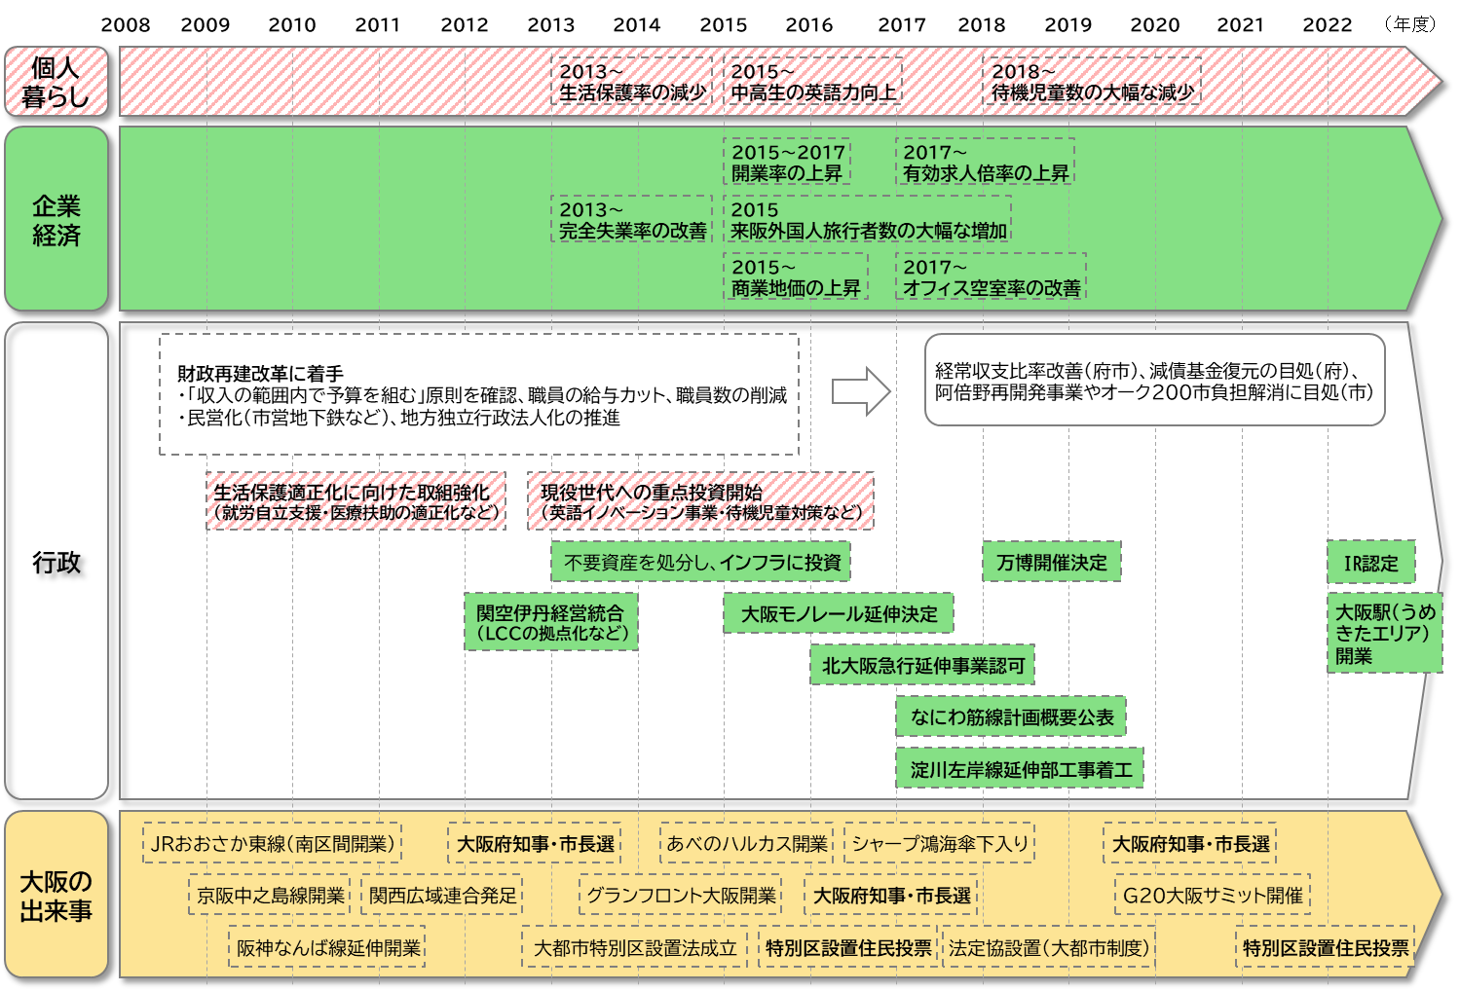
１. 大阪問題への府市の取り組み方

Slide 11
・ まずは行政内部（財政再建など）の改革に着手。
ー 「収入の範囲内で予算を組む」原則を確認。
ー 職員の給与カットや、他都市と比べて市民あたり職員数が多かった市、府においても退職者の不補充により職員数の
削減を実施。
ー 民営化、地方独立行政法人化。
・ 都市成長の基盤でありながら遅れていた交通インフラ整備に着手。
ー 経営難により、ハブ空港としての機能を果たしていなかった関空の機能向上と経営再建に着手。
ー 自治体が持つ必要のない資産を処分して得た資金を、新たなインフラ投資に振り向けた（ストックの組換え）。
・ 教育・子育てなど次世代への重点投資に着手。
ー 市内在住中学生を対象とした塾代助成。私立高校の授業料無償化。
ー 待機児童対策の推進。幼児教育の無償化。
・ 交通インフラ整備などに伴い、大阪経済に影響が出始める。
ー 関空の経営改善とともに、インバウンドが飛躍的増加。
ー 景気動向指数や商業地価等の主要経済指標も上昇。
・ 府民の生活に関する問題に正面から取り組むも、暮らしに密接に関連する社会関連の指標の改善には引き続き
取組が必要。
ー 生活保護率や待機児童は大きく改善。中高生の英語力は着実に向上。
ー 一方で、府民一人あたり可処分所得や女性の就業率など、改善傾向にあるが全国と比べると低い指標もある。

Slide 12
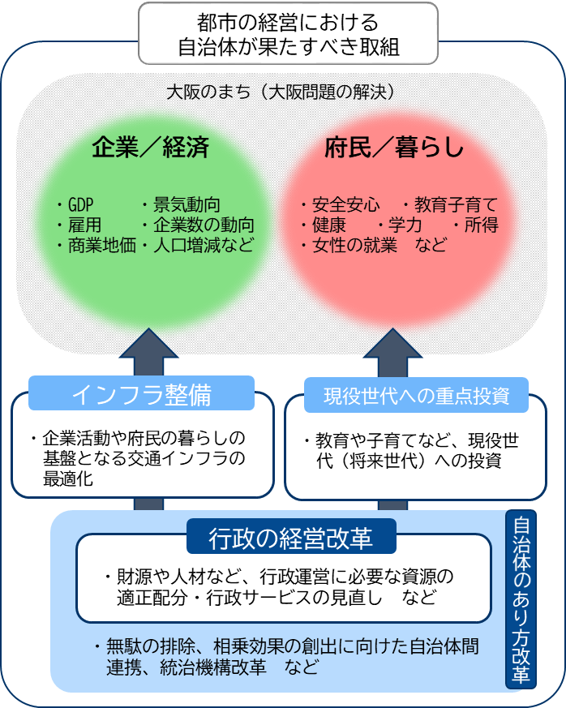
２. 府市の改革の取組
⑴ 行政（内部）の経営改革（財政再建、職員数削減など）
財政状況は、府市ともに大きく改善。
経常収支比率も、府市税収の増などにより回復。
地方債の残高は減少傾向。財政調整基金も、府市ともに継続して増加。
大阪府では、「禁じ手」により目減りしていた減債基金の復元が進捗。ピーク時に累計5,202億円に達した借入れについて、復元完了に目処が立った。
大阪市では、これまで負担となっていた過去に財務リスクが顕在化した阿倍野再開発事業については202３年度に単年度収支不足が解消見込み、オーク200については2023年度に土地信託事業に係る和解金の償還が完了予定。
職員数の推移について、2017年度に府費負担教職員制度の見直しにより市職員数に上昇がみられるが、全体的には減少傾向。
職員数を人口あたりでみると、府は全国一スリムな体制を維持。市は、概ね政令指定都市平均まで削減。

Slide 13
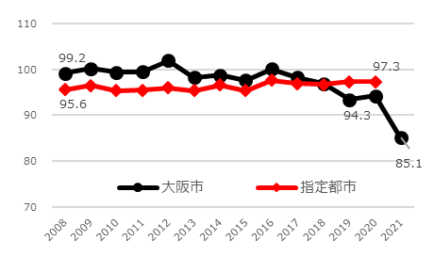
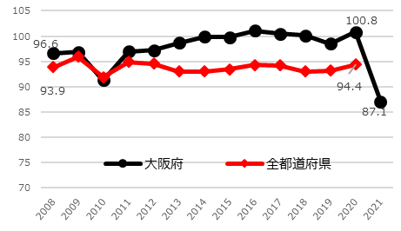
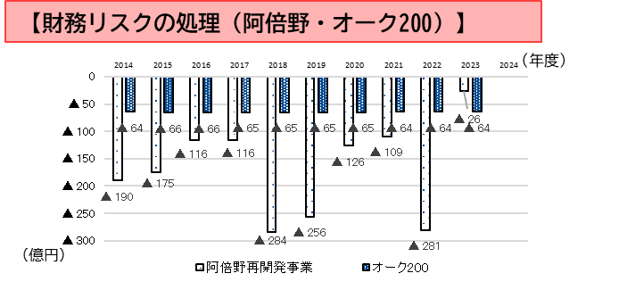
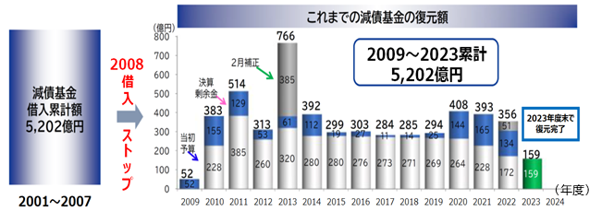
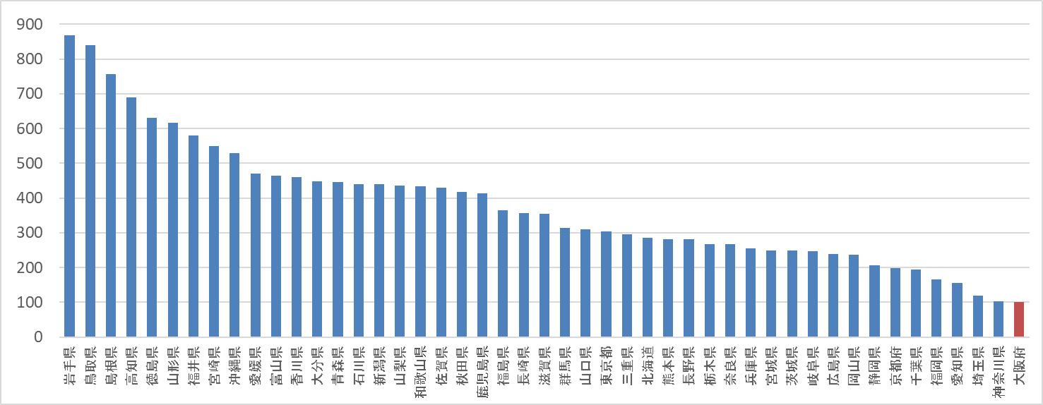
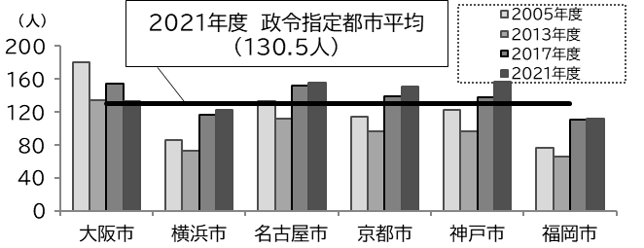
【府市の財政再建等の成果 トピックス】
【経常収支比率】
【経常収支比率】
（％）
（％）
大阪府
大阪市
（年度）
（年度）
出典：大阪府「財政ノート」をもとに副首都推進局で作成
出典：大阪市「財政のあらまし」をもとに副首都推進局で作成
【減債基金】
出典：大阪府「大阪府の財政状況等について（IR資料）」をもとに副首都推進局で作成
出典：大阪市財政局資料をもとに副首都推進局で作成
【人口（10万人）あたり職員数比較】
【人口（1万人）あたり職員数比較】
現在（2022年度）においても、全国一スリムな体制を維持している。
他都市と比較しても大きな削減となり、市民１万人あたりの職員数は概ね政令指定都市平均となった。
※職員数は、 「総務省地方公共団体定員管理調査」における一般行政部門＋学校以外の教育部門＋公営企業等会計部門の合計」を用いている

Slide 14
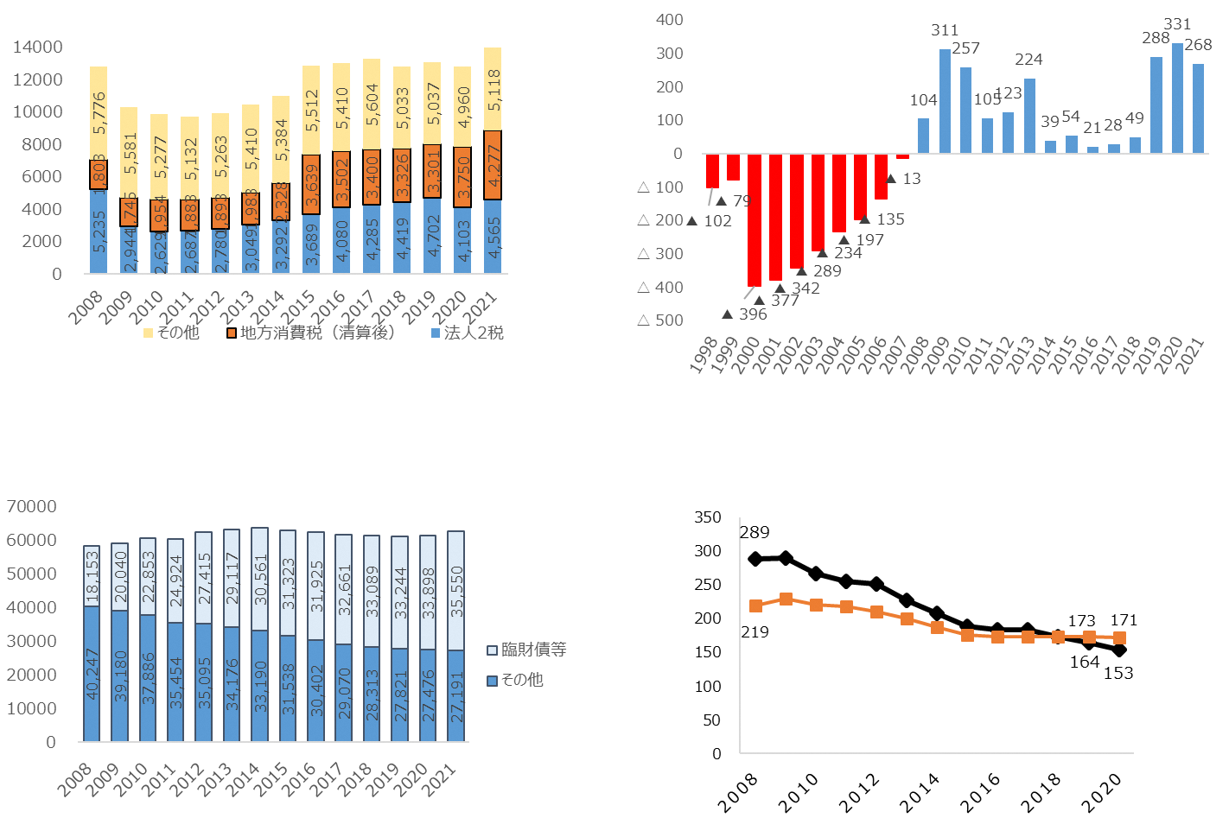
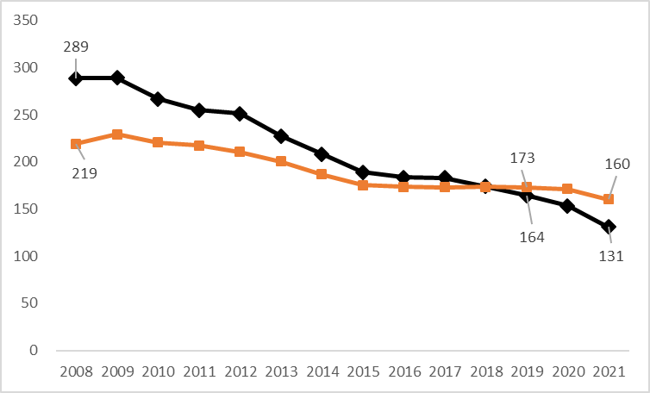
【大阪府の財政】
2021年度の府税収入は1兆3,960億円で、過去最高
底値の2011年度から4,258億円増加。（1.4倍）
1998年度以降、最大▲396億円など赤字が続いたが、2008年度以降の14年は黒字で推移している。
（億円）
（億円）
1.4倍
13,960
府税収入（億円）
9,702
実質収支（億円）
10年連続赤字決算
14年連続黒字決算
（年度）
（年度）
※2017年度以前の地方消費税は都道府県間清算後に調整
出典：大阪府「一般会計・特別会計歳入歳出決算書」をもとに副首都推進局で作成
出典：大阪府「一般会計・特別会計歳入歳出決算書」をもとに副首都推進局で作成
地方交付税の代替措置たる臨時財政対策債等を除けば、地方債は、この14年で1.3兆円（32%）減らしている。
将来負担比率は減少し、2019年度に都道府県平均を下回る。（47都道府県中43位から13位へ順位上昇）
（億円）
（％）
43位
地方債残高（億円）
将来負担比率
大阪府
都道府県平均
【将来負担比率とは】
地方公共団体の借入金（地方債）など現在抱えている負債の大きさの、その地方公共団体の財政規模に対する割合
13位
（年度）
（年度）
出典：大阪府「財政ノート」をもとに副首都推進局で作成
出典：総務省「地方公共団体の主要財政指標一覧」をもとに副首都推進局で作成

Slide 15
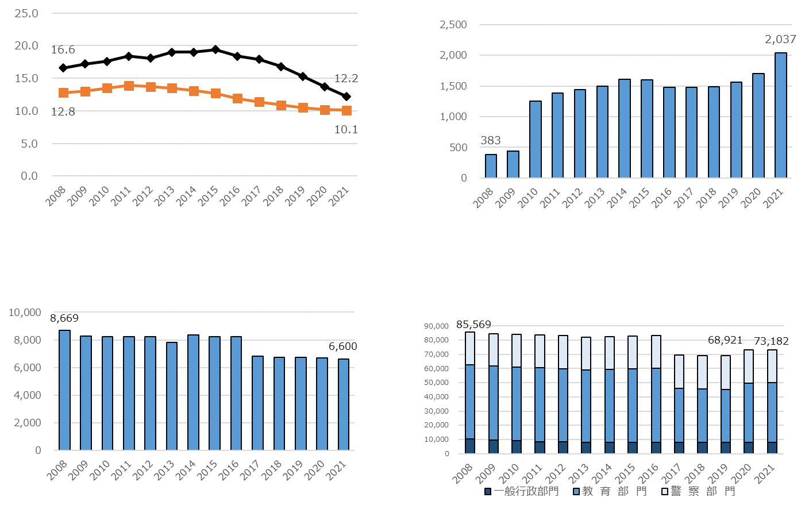
【大阪府の財政】
実質公債費比率は2015年度の19.4％をピークに2021年度は12.2％まで減少し改善傾向。
財政調整基金の残高は2008年度383億円から2021年度2,037億円と1,654億円増加している。
（％）
財政調整基金残高（億円）
（億円）
実質公債費比率
大阪府
都道府県平均
（年度）
（年度）
出典：大阪府「財政ノート」をもとに副首都推進局で作成
出典：大阪府「大阪府の財政状況等について（IR資料）」、「平成28年度当初予算案の概要」をもとに副首都推進局で作成
職員の人件費は2008年度8,669億円から2021年度6,600億円まで減少。
職員数については、2019年度68,921人と最も少なかったが、2021年にかけて73,182人まで増加。
職員人件費推移（億円）
（億円）
（人）
職員数推移
（年度）
（年度）
※2021年度は決算見込み
出典：大阪府「財政ノート」をもとに副首都推進局で作成
出典：大阪府「財政ノート」をもとに副首都推進局で作成

Slide 16
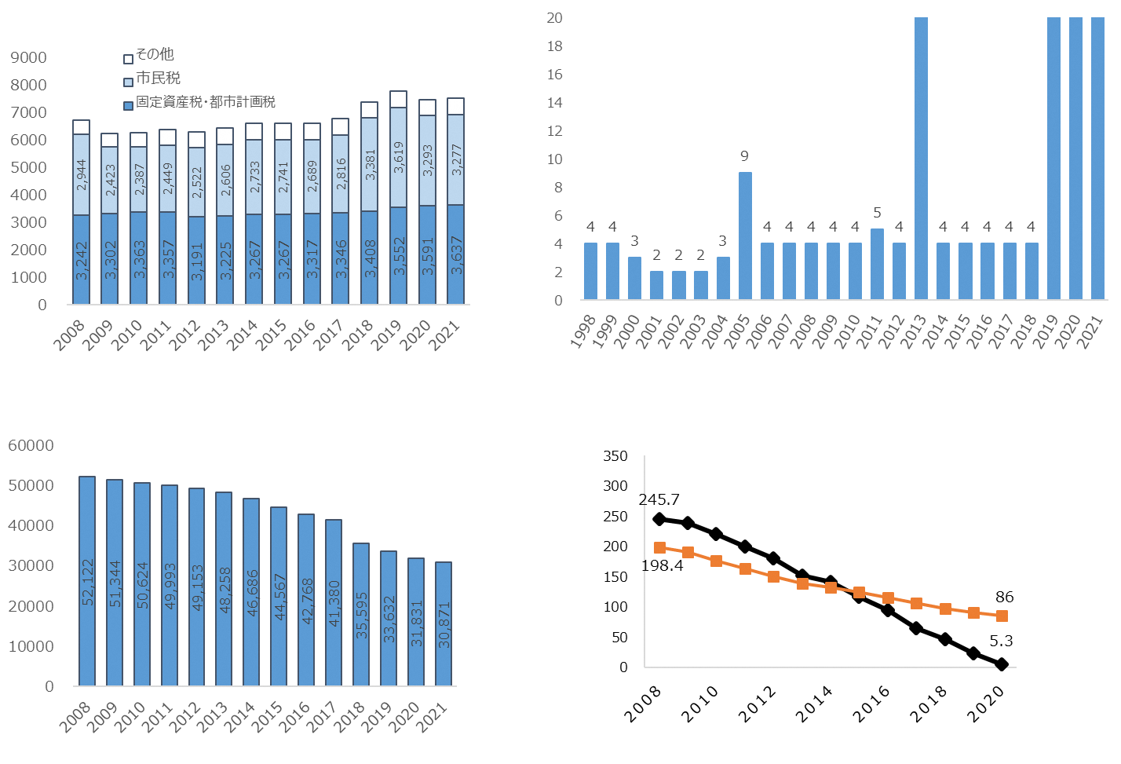
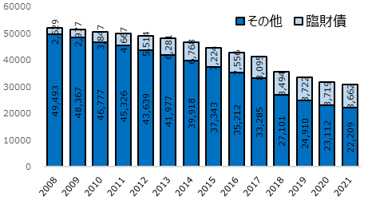
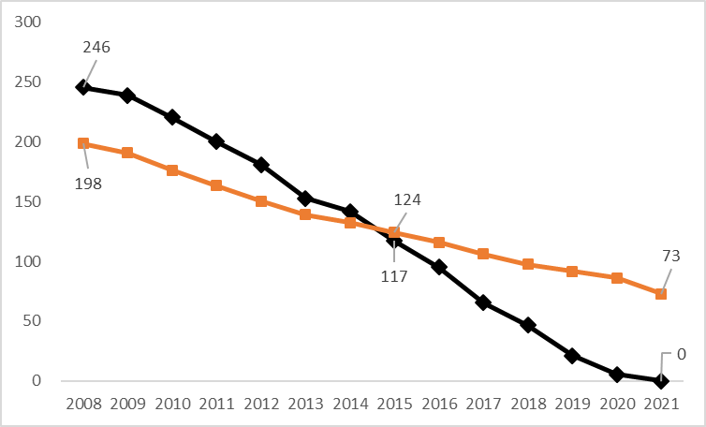
【大阪市の財政】
過去14年間、6,200億円台から7,700億円台で推移し、安定した税収を確保している。
1989年度以降、33年連続黒字で推移している。
（億円）
242
27
130
308
（億円）
（市民税は法人と個人の合計）
7,500
市税収入（億円）
6,708
実質収支（億円）
33年連続黒字決算
（年度）
出典：大阪市「財政のあらまし」をもとに副首都推進局で作成
（年度）
出典：大阪市「財政のあらまし」をもとに副首都推進局で作成
地方交付税の代替措置たる臨時財政対策債を除けば、2.7兆円減。
2008年度から約9割以上減少させ、2015年度に政令指定都市平均を下回る。
（億円）
（％）
13位/17中
地方債残高（億円）
将来負担比率
大阪市
1位/20中
政令指定都市平均
（年度）
（年度）
出典：大阪市「財政のあらまし」をもとに副首都推進局で作成
出典：総務省「地方公共団体の主要財政指標一覧」をもとに副首都推進局で作成

Slide 17
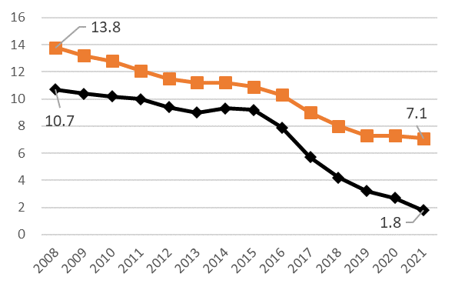
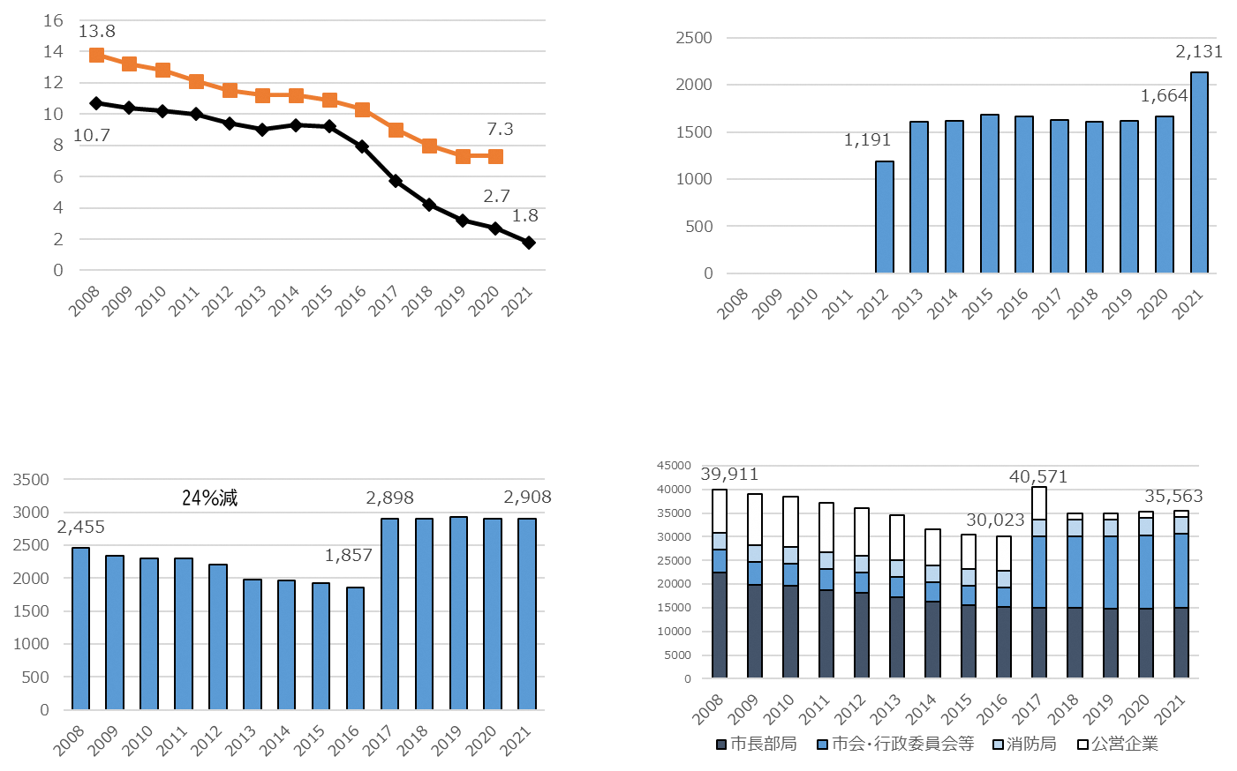
【大阪市の財政】
➣実質公債費比率は低下しており、2021年度では政令指定都市
平均を5.3ポイント下回っている。（20政令指定都市中１位）
➣前年から467億円増加。基金を創設した2012年からは940億円
増加。（79％増）
（％）
財政調整基金残高（億円）
（億円）
実質公債費比率
政令指定都市平均
79％増
大阪市
（年度）
（年度）
出典：大阪市「健全化判断比率等の状況」をもとに副首都推進局で作成
出典：大阪市「財政状況資料集」をもとに副首都推進局で作成
注：2012年に基金を創設
➣2008年から2016年の８年間で24％減少。2017年以降は府費
負担教職員制度の見直しにより増加したものの、横ばいで
推移している。
➣2008年からの14年間で合計では11％減少した。市会・行政委員会等は府費負担教職員制度の見直しにより増加したが、市長部局が33％減少、公営企業が86％減少した。
職員人件費推移（億円）
（億円）
（人）
職員数推移
（年度）
（年度）
出典：大阪市「一般会計、政令等特別会計決算について」をもとに副首都推進局で作成
出典：大阪市「大阪市統計書」をもとに副首都推進局で作成

Slide 18
２. 府市の改革の取組
⑵ 遅れていたインフラの整備
関空の経営改善、鉄道インフラ・道路インフラの整備
１．３兆円の負債（2010年時点）を抱え、経営が硬直化していた関空は、２０１２年に、伊丹空港を新関空会社の下に経営統合。伊丹空港の収益も活用し、関空の経営基盤を強化。
２０１３年には伊丹空港とターミナルビルの経営を一元化。自治体及び民間から新関空会社に対し、ターミナルビルの全株式を売却。
鉄道インフラについては、関空から都心部等へのアクセス強化が課題であったが、財政難により整備は停滞。
そこで、黒字の第三セクターである大阪府都市開発株式会社（OTK）及び前述の大阪国際空港ターミナルビル株式会社（OAT）の株式のうち、府が保有する約367.5億円と55.6億円の合わせて423.1億円の売却益を、公共施設等整備基金に積立。
北大阪急行延伸と大阪モノレール延伸計画をはじめ、鉄道インフラの整備に着手。
道路インフラでは、淀川左岸線延伸部を府市共同の取組により事業化。大阪都市圏におけるミッシングリンクの解消へ。

Slide 19
【都市交通基盤整備の動き】
空港
鉄道（駅）
鉄道（路線）
道路
空港政策
（経営統合と関空の活性化）
大阪駅（うめきたエリア）
（うめきた２期開発）
なにわ筋線
（関空アクセス）
なにわ筋連絡線・新大阪連絡線
（関空・新大阪アクセス）
北大阪急行延伸（南北軸の強化、国土軸アクセス）
大阪モノレール延伸（放射状鉄道の環状結節）
中之島線延伸（東西軸の強化、京阪神の結節）
淀川左岸線延伸部（大阪都市再生環状道路の整備）
事業費
約874億円
事業費
約1,050億円
関空活性化・アクセス向上
事業費※
約1,310億円
① 関係者間で
の必要性の
整理
※ 出典：H29近畿圏における空港アクセス鉄道ネットワークに関する調査（国土交通省）
２０１４年、関係者（府、市、鉄道事業者）が参画する検討会を開催
2017年、事業スキーム等を府市で意思決定
2021年、工事着手
当初は、西梅田・十三連絡線に関する検討も進めていた
2018年以降、事業実施の可否を検討中
2018年以降、事業実施の可否を検討中
2014年、府市統合本部において、府市共同の先行的広域事業として位置付け
2016年11月、都市計画決定
2017年4月、事業化
２０１４年１月、事業主体や事業スキーム等について意思決定
２０１6年、都市計画事業認可、工事施行認可
２０１6年１月、事業化の意思決定
２０１9年3月、都市計画決定
② 計画案の深
度化
２０１３年４月、国、府、市、民間事業者等で構成される大阪駅周辺地域部会において、新駅等の基盤整備を推進していくことを確認
２０１5年1月、
都市計画事業認可
2015年11月、工事着手
③ 法定手続き
（都市計画、
環境アセス
等）
④ 現地での施
工（測量、設
計等を含む）
＊2030年度末
開業目標
＊2０２３年度末
開業目標
＊2０２９年
開業目標
⑤ 完成・供用開
始（構想実
現）
経営統合
＊２０23年3月
開業

Slide 20
２. 府市の改革の取組
⑶ 教育・子育てなど現役世代への重点投資
都市の将来投資としての「現役世代への重点投資」
都市の持続発展を担うのは現役世代。
一方、雇用に対する不安と経済的な不安感を抱える中、結婚や家族に関する意識の変化などにより、少子化も急激に進行。
経済的不安等に関わらず、すべての大阪の子どもたちが将来の夢や目標をもってチャレンジすることで成長し、再び次の世代の子育てを大阪の地で担っていくといった良い循環をつくり、ひいては都市の持続発展につなげるため、現役世代への重点投資を実施。
具体的には、待機児童対策や医療的ケア児支援、教育無償化、
塾代助成といった「子育て世帯支援」、小学校・中学校・高等学校・
支援教育における「子どもの学力向上」、貧困対策や児童虐待、
ヤングケアラー支援といった「子どものセーフティネット」に関する取組に対し、重点的に投資。
大阪市では、2011年の関連予算額が67億円（一般会計・当初予算全体の3.9‰）であったところ、
2022年では630億円（同、34.2‰）まで拡大。

Slide 21
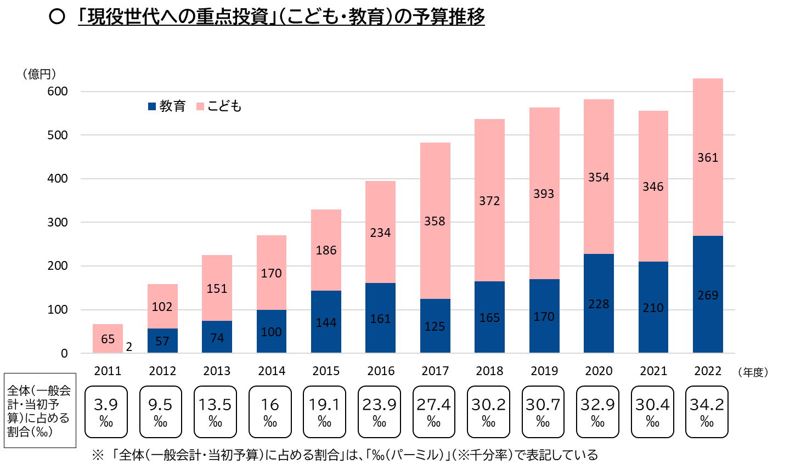
【大阪市における子ども・教育関連予算】

Slide 22
３. 指標でみる大阪の変化
⑴ 企業／経済（新型コロナウイルス拡大前まで）
経済・市場の動向（新型コロナ拡大以前（2019年まで））
大阪経済は、新型コロナ拡大以前、2008年のリーマンショック後に急速に落ち込んだ後、関空のLCCの増便も大きな要因となったインバウンドの飛躍的な増加などを背景に、緩やかな回復基調が続いていた。
府内総生産は、景気動向指数が先行する形で着実に増加。（景気動向指数は2009年6月の66.1を底に、府内総生産は2009年度の36.7兆円を底にそれぞれ増加傾向に転じている。）
有効求人倍率は2010年1月（0.45倍）から2018年8月（1.81倍）までに1.36ポイント増加し、完全失業率は2010年（6.9％）から2019年（2.9％）までに4.0ポイント減少。
開業率について、他都市を上回る上昇率を示し、開業数は２００８年度２０１６年度比で１．６倍の増加であったが、２０１６年度以降は減少傾向。
オフィス空室率については、リーマンショック後に大阪と東京で大きく差が開いていたが、近年は大きく改善し、2019年には東京とほぼ同等に。

Slide 23
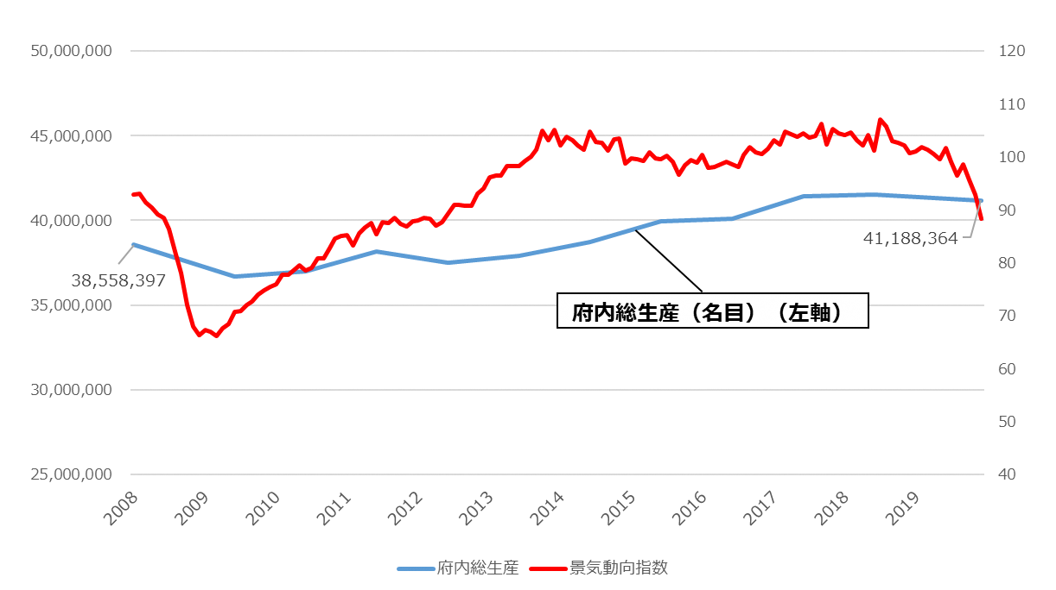
【主要経済指標（2019年まで）】
【景気動向指数と府内総生産】
■ 大阪の府内総生産は、リーマンショック後の落ちこみを底に、インバウンドの飛躍的増加なども背景に
コロナ拡大前までの間、増加傾向。（2009年度36.7兆円から2018年度41.5兆円と13.2%増加）
府内総生産と景気動向指数には一定の相関がみられ、景気動向指数が先行する形で府内総生産が増
加している。
（※府内総生産の数値は2019年度が最新値であるため、景気動向指数と府内総生産の相関においては2019年度までの数
値を用いている。景気動向指数の最新値の状況についてはP３5参照。）
府内総生産
（百万円）
景気動向指数
景気動向指数（右軸）
（年度）
リーマンショック
（注）景気動向指数は、CI一致指数（2015＝100）
出典：大阪府「府民経済計算」、大阪府「景気動向指数」をもとに副首都推進局で作成
※府内総生産の2008～2010年については2018年度(平成30年度)値を、2011～2019年については2019年度(令和元年度)値を使用

Slide 24
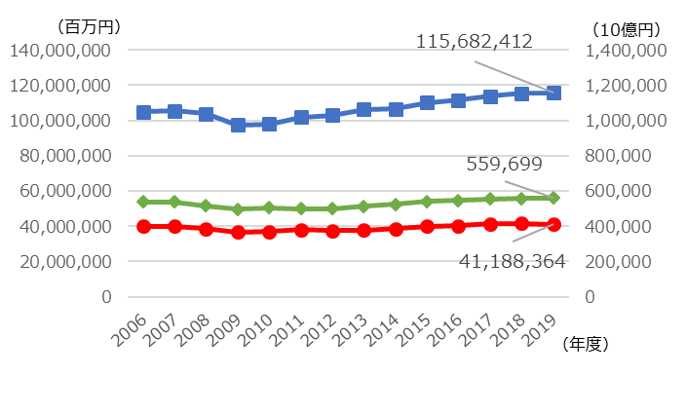
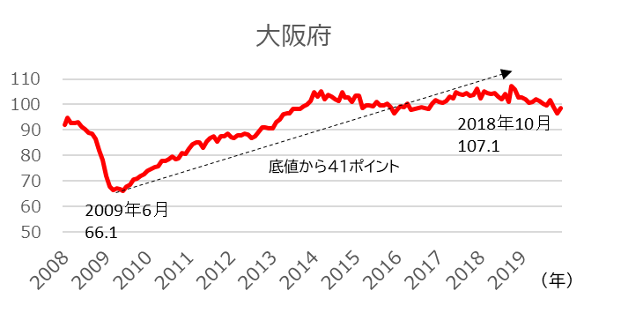
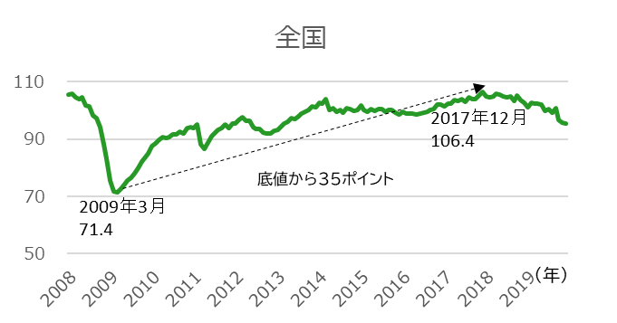
【主要経済指標（2019年まで）】
【府内総生産】
東京都と比べ低い水準となっているものの、2013年から微増で推移している。
対前年度伸び率
東京
（単位：％）
全国
大阪
※全国のみ右軸を参照
※東京都、大阪府の2006～2010年度については2018年度(平成30年度)
値を、2011～2019年度については2019年度(令和元年度)値を使用
出典：内閣府「国民経済計算」、内閣府「県民経済計算」をもとに
副首都推進局で作成
【景気動向指数】
大阪府では、リーマンショック後の2009年6月（66.1）からコロナ禍前の2018年10月（107.1）まで41ポイントの伸び。
全国では、2009年3月（71.4）から2017年12月（106.4）まで35ポイントの伸び。
2015年＝100
出典：大阪府「景気動向指数」をもとに副首都推進局で作成
出典：内閣府「景気動向指数」をもとに副首都推進局で作成

Slide 25
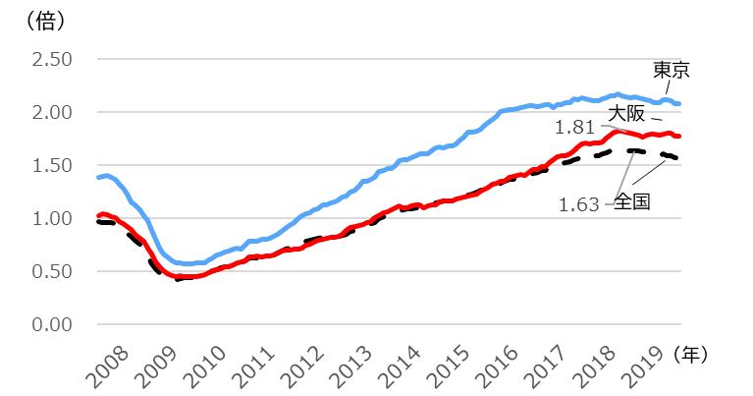
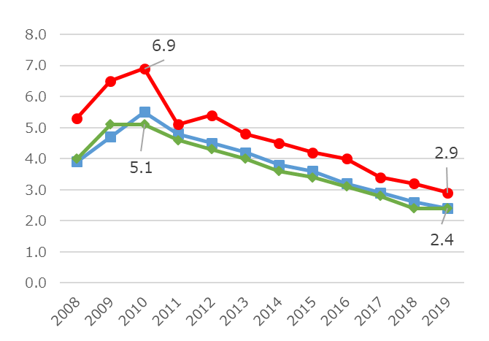
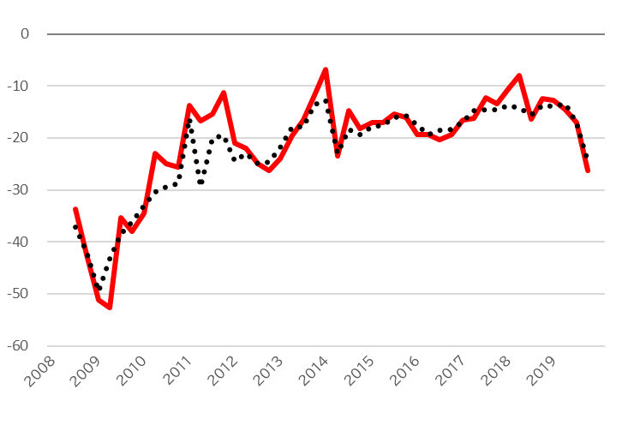
【主要経済指標(２０１９年まで）】
【有効求人倍率（季節調整値）】
【完全失業率】
東京都より低い状況であるが、2017年に入って全国平均を上回り、2018年第4四半期では全国を0.18上回る。
最も数値が悪かった2010年から次第に改善し、全国平均との差が0.5ポイントまで縮小。
（％）
大阪
東京
全国
（年）
出典：厚生労働省 「職業安定業務統計」をもとに副首都推進局で作成
出典：総務省統計局「労働力調査」をもとに副首都推進局で作成
【中小企業景況調査業況判断（DI季節調整値）】
リーマンショック後の落ち込みを底に増加傾向。
全国と同傾向で推移。
大阪
全国
（年）
出典：中小企業基盤整備機構「中小企業景況調査」をもとに副首都推進局で作成

Slide 26
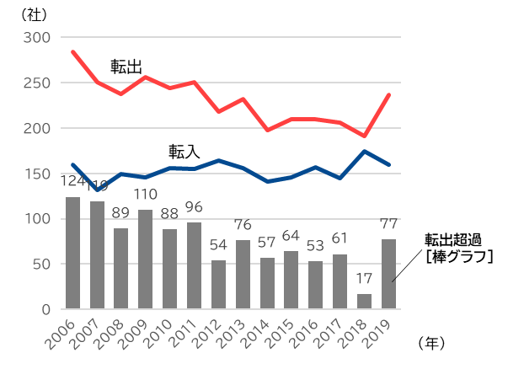
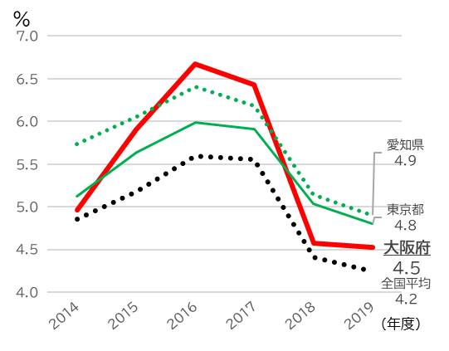
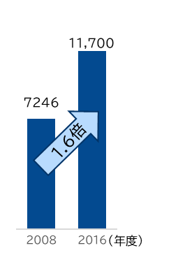
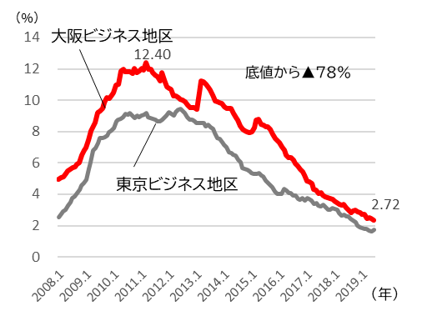
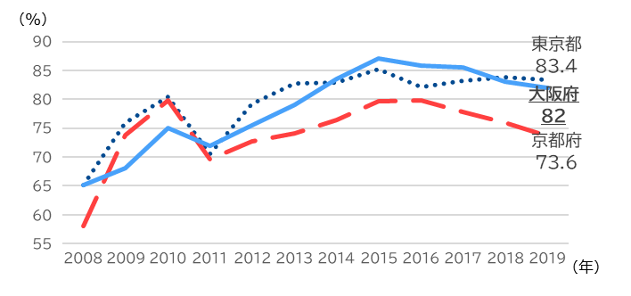
【市場の動向(２０１９年まで） 】
■ 景気の回復と共鳴するように、企業の動向やオフィス、ホテルの需要は急速に高まっていた。
【開業率】
【本社転入出】
大阪の開業率は他都市を上回る上昇率を示し、開業数は2008年度201６年度（ピーク時）比で1.6倍の増加。
本社の転入が比較的安定している一方で、転出が減り、転出超過は減少傾向。
＜開業数＞
出典：厚生労働省「雇用保険事業月報」をもとに副首都推進局で作成
出典：帝国データバンク「本社移転企業調査」をもとに副首都推進局で作成
【オフィス空室率】
【宿泊施設客室稼働率】
2019.1には、2011.3の底値から78％の減。
東京都と最大3.6ポイント（2015.9）あった空室率の差も0.8まで迫る。
2019年では、ホテル稼働率の高さは全国2位。
□大阪ビジネス地区
梅田、心斎橋・難波、新大阪、淀屋橋・本町、南森町、船場、江坂
□東京ビジネス地区
都心5区／千代田・中央・港・新宿・渋谷区
出典：三鬼商事「オフィスマーケット情報」 をもとに副首都推進局で作成
出典：観光庁「宿泊旅行統計調査」をもとに副首都推進局で作成

Slide 27
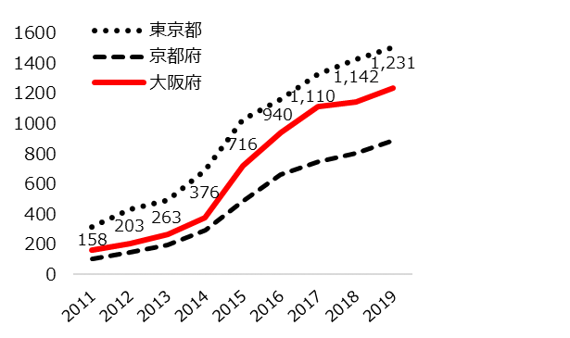
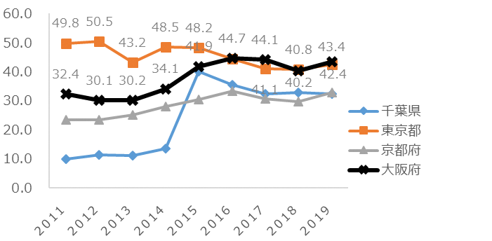
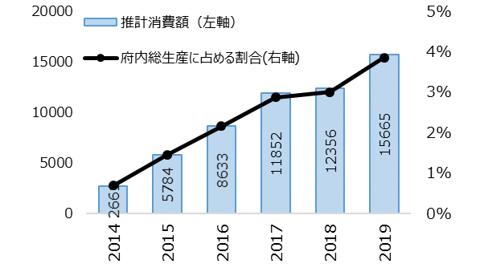
【インバウンド（2019年まで 新型コロナ拡大前 伸びる大阪への来訪）】
【来阪外国人旅行者数(主要都市)】
【インバウンド訪問率（トップ４）】
（万人）
大阪府への外国人訪問者数はコロナ前の2019年に対11年比で7倍に達し、1200万人を突破。
※コロナの影響により、2020,2021年は調査結果なし。
(%)
大阪府への外国人訪問率は、2016,17,19年に東京を抜いて全国１位に。
※参考
2020年度の推計値：159万人
出典：大阪観光局「国際観光文化
都市・大阪をめざして」(2022.3)
※コロナの影響により、2020,2021年は調査結果なし。
（年）
（年）
出典：日本政府観光局（JNTO）「訪日外客統計」、観光庁「訪日外国人消費動向調査」
をもとに副首都推進局で作成
出典：観光庁「訪日外国人消費動向調査」をもとに副首都推進局で作成
【インバウンドの消費額】
2019年のインバウンドによる観光消費推計額は、府内総生産の4％。
(億円)
（年）
出典：大阪観光局「国際観光都市・大阪をめざして」(2020.1)「国際観光文化都市・大阪をめざして」(2022.3)、大阪府「大阪府民経済計算」をもとに副首都推進局で作成

Slide 28
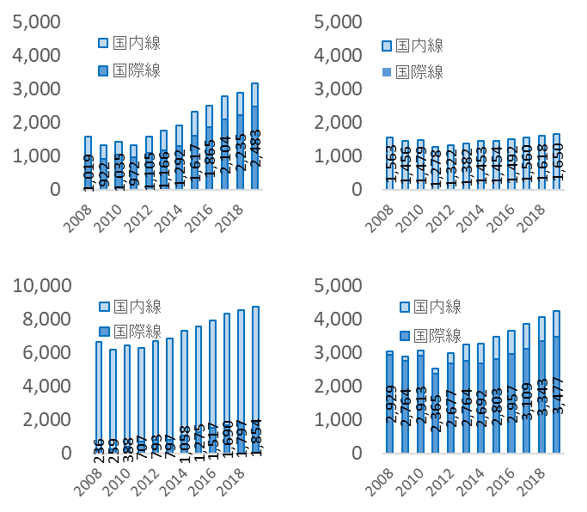
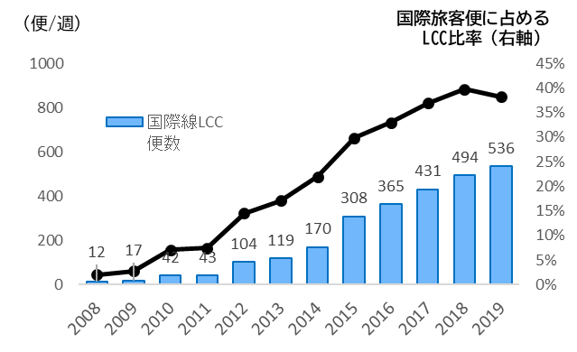
【インバウンド（２０１９年まで 関西国際空港の貢献）】
2012年に関西国際空港の民営化が実現し、LCC誘致を始めとする経営強化に積極的に取り組んだ結果、日本最大のLCC拠点となり、外国人旅行者の来阪を後押し。
□ 20１９年の外国人入国者の２７%は関空を利用していた。
空港別外国人入国者割合（総数3,119万人）
□ 国際空港評価において、2015年、18年、19年、（22年）に
ベスト・ローコスト・ターミナル部門で世界第1位を受賞。
（英スカイトラックス社実施 LCC利用に特化したターミナルが対象)
４国際空港旅客数の推移
（万人）
＜関西国際＞
（万人）
＜大阪国際＞
出典：法務省入国管理局「出入国管理統計統計表（20１９年）をもとに
副首都推進局で作成
※その他には、港湾利用者を含む
大
阪
□ 関空のLCC国際線便数は、08年対19年比で12➡540便
(528便増)、45倍。
関空のLCC国際線便数（各年夏期）
（年）
（年）
（万人）
（万人）
＜成田国際＞
東
京
＜東京国際＞
国際線LCC便数
（左軸）
（年）
（年）
（夏期）
出典：国土交通省「管内空港利用概況集計表」（大阪は大阪航空局、東京は東京航空局）
をもとに副首都推進局で作成
出典：関西エアポート株式会社「国際定期便就航便数の推移」を
もとに副首都推進局で作成

Slide 29
３. 指標でみる大阪の変化
⑵ 府民／暮らし
安全安心、暮らし・健康、教育・子育てなど
近年の推移をみると、刑法犯や街頭犯罪の認知件数は大きく減少。
しかし、刑法犯認知件数について、人口あたり件数は最も多い。
（比較対象 → 府：全都道府県
市：全政令指定都市及び東京都区部）
生活保護率も府市ともに減少。大阪市の保護率は、依然として政令指定都市の中で突出して高いものの、全国平均との差は縮小。
平均寿命、健康寿命の全国平均との差も、男女とも縮小傾向。
一人あたりの府民所得は東京都に比べ低い水準も、市民所得は政令指定都市（20市）で高い水準を維持しており１位。
学力テストの正答率も、小・中学校ともに理科については全国平均との差はあるが、国語、算数、数学はおおむね全国平均まで改善。英語力は、2021年度では全国を上回るまで向上。
待機児童は府市ともに大きく減少。大阪市の待機児童はゼロも視野に。
夫の家事、介護・看護、育児、買い物（家事関連時間）が増加、妻は減少。
女性の就業率は、改革前から東京都や全国より低い状況だったが、全国との差は徐々に改善されつつある。いわゆる「M字カーブ」の谷も依然として全国に比べて低いが、改善傾向にある。
総じて、暮らしに密接に関連する社会関連の指標は依然として全国平均を下回っているものが多い。
引き続き、改善に向けた取組が必要。

Slide 30
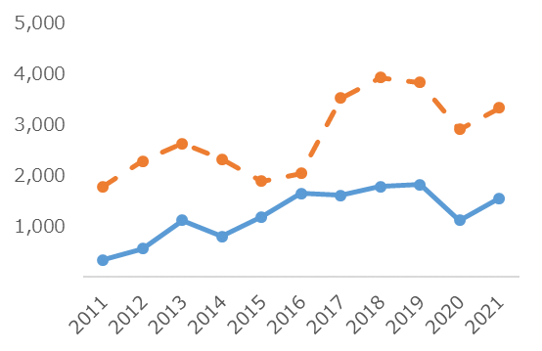
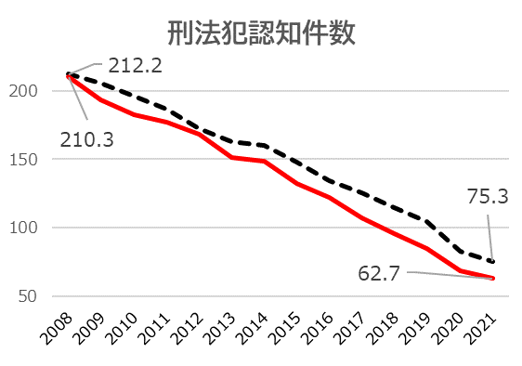
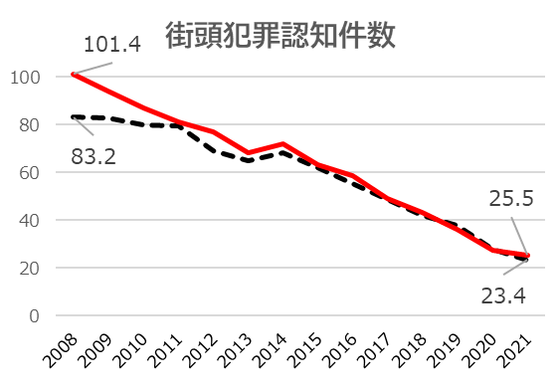
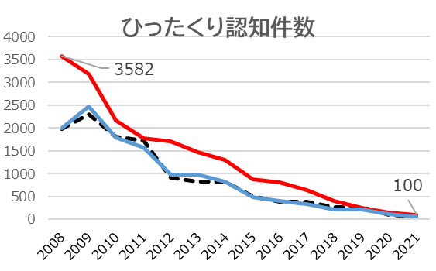
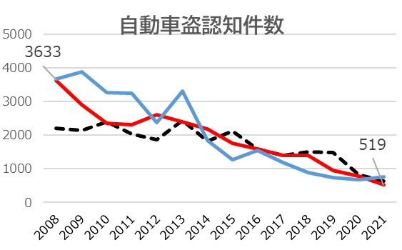
【安全安心】
■ 刑法犯と街頭犯罪の認知件数は、７割以上減少。
【刑法犯と街頭犯罪（認知件数）】 東京都との推移比較
【特殊詐欺（認知件数）】
大阪の刑法犯認知件数と街頭犯罪認知件数は、2021年はそれぞれ対2008年比で30%以下に減少したが、刑法犯認知件数は全国ワースト2位、街頭犯罪認知件数は全国ワースト1位である。
特殊詐欺の認知件数は、2011年以降増加傾向。
全国ワーストの東京都も同様の傾向。
（件）
（千件）
（千件）
東京
3,319
大阪
東京
1,771
大阪
東京
329
大阪
1,538
対2008年比
大阪 ▲70％
対2008年比
大阪 ▲75％
（年）
（年）
（年）
出典：大阪府警「大阪府下の特殊詐欺発生状況」、東京都「特殊詐欺認知状況」
出典：警察庁「犯罪統計資料」
【ひったくりと自動車盗（認知件数）】 2017年ワースト３の推移比較
「こわい大阪」の象徴であった“ひったくり”の認知件数は、2021年も依然として全国ワースト1位ではあるものの、2008年の3582件から1/20以下の100件に減少した。
自動車盗について、２００８年は全国ワースト２位であったが、2021年は対2008年比で86%減少しており、千葉県、愛知県、茨城県に次ぐ全国ワースト4位となっている。
（件）
（件）
対2008年比
大阪 ▲97％
大阪
対2008年比
大阪 ▲86％
神奈川
千葉
大阪
茨城
東京
（年）
（年）
出典：警察庁「犯罪統計資料」

Slide 31
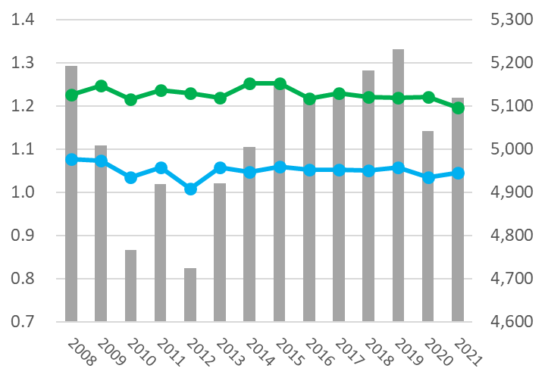
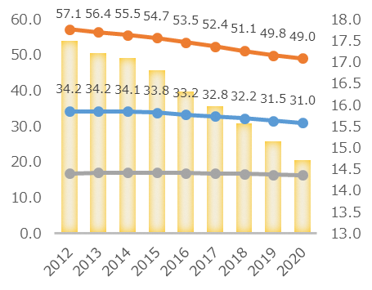
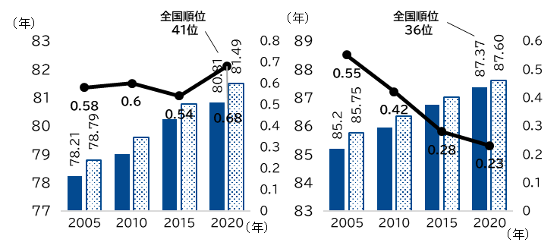
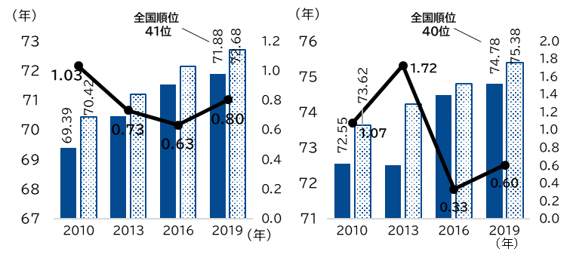
【暮らし・健康】
■暮らしや健康指数は、全国との相対順位が依然低いが、近年のトレンドはいずれも改善傾向にある。
【一般労働者の年収】
【生活保護率】
（倍）
（千円）
生活保護率
‰（パーミル）
府と全国平均との差（棒グラフ）
‰（パーミル）
折れ線グラフ（左軸）：
全国の値を１とした場合の大阪府・東京都の水準
大阪府の年収は2012年に底を
打ち、その後上昇。
大阪の生活保護率は府市ともに2012年をピークに減少に転じ、全国平均との差を徐々に縮めている。
大阪市
東京都
大阪府
大阪府
全国
棒グラフ（右軸）大阪府の一般労働者の年収
（年）
（年度）
出典：厚生労働省「賃金構造基本統計調査」をもとに副首都推進局で作成
出典：大阪府「生活保護統計」をもとに副首都推進局で作成
【平均寿命】
【健康寿命】
全国
大阪府
全国との差
男女ともに、平均寿命、健康寿命はそれぞれ伸ばしている。全国平均との差も縮小傾向で推移している。
出典：厚生労働省「都道府県別生命表」をもとに事務局で作成
出典：厚生労働省「健康日本21(第二次)の推進に関する研究」をもとに事務局で作成

Slide 32
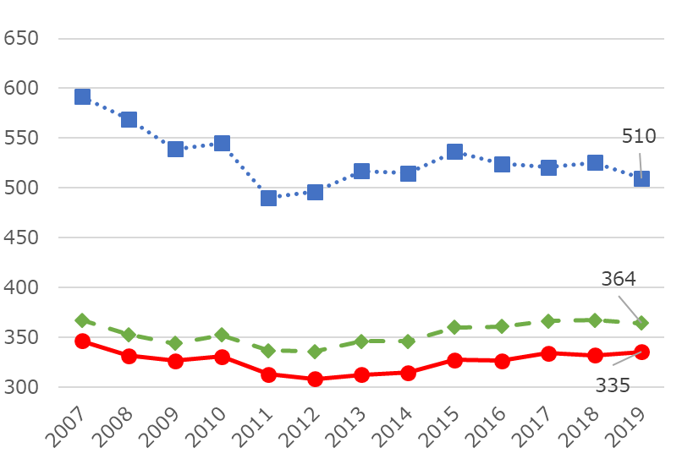
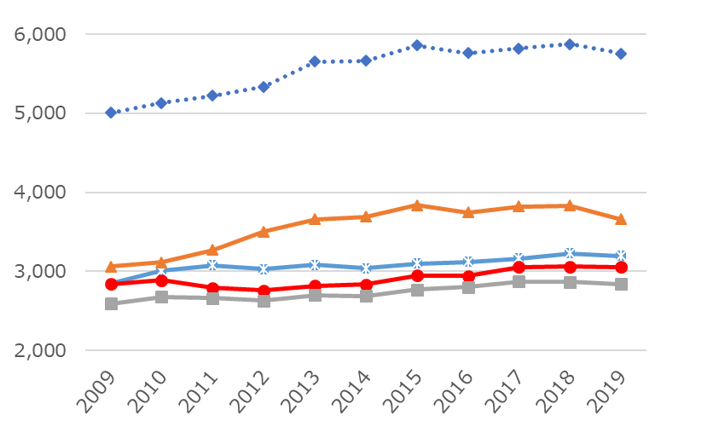
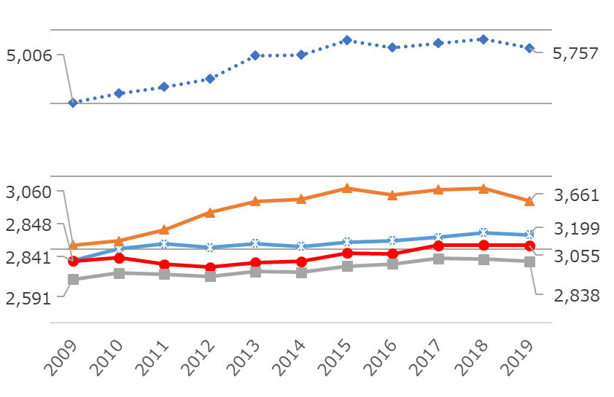
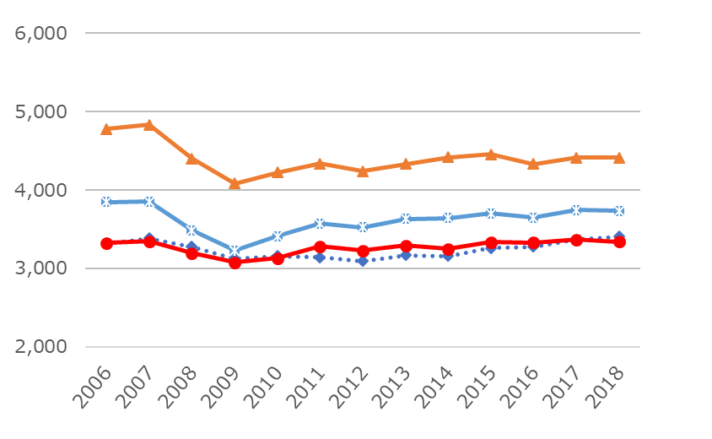
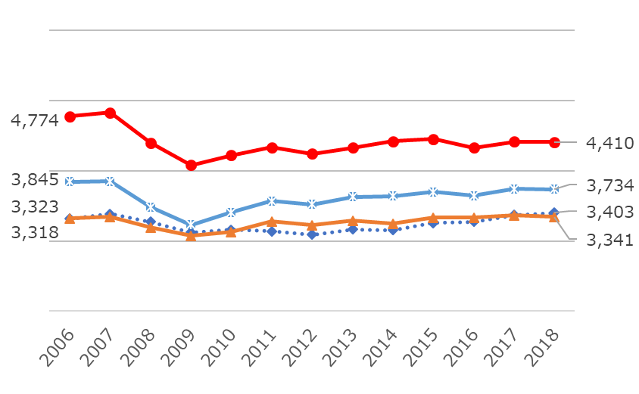
【暮らし・健康】
【府民一人当たりの可処分所得の推移】
全国、東京都と比べて低い状況にあるものの、改善傾向にある。2012年度比伸び率は8.7%と全国の伸び率を上回っている。
（万円）
※県民可処分所得とは、県民全体の処分可能な所得のことであり、「県民経済計算」上の式
で表すと以下のとおりとなる。
県民可処分所得 = 県民所得（市場価格表示）＋ 経常移転（純）
県民所得（市場価格表示） = 県内純生産 ＋ 県外からの所得（純）
県内純生産 = 県内総生産 － 固定資本減耗
県民可処分所得 = 県民雇用者報酬（賃金・俸給 ＋ 雇主の社会負担）
＋ 財産所得（非企業部門）＋ 企業所得 ＋ 経常移転（純）
＋ 税・補助金
※人口１人あたりの府内総生産等が、高位であるのに対して府民可処分所得が低位と
なるのは、経常移転（純）が府はマイナスとなり、地方圏の都道府県がプラスとなる
ことで、府の順位が相対的に低下することが主な要因であると考えられる。この他、
企業所得なども府民可処分所得が低位となる要因として影響していると考えられる。
※経常移転（純）とは、租税の支払い、国・地方間などの財政移転、公的年金の納付・給付
などであり、大都市圏の東京都・愛知県・大阪府ではマイナスになることが多い。
対2012年度比
東京都
2.7%増
大阪府
全国
8.4%増
8.7%増
※2007～2010年度については2018年度値を、2011～2019年度
については2019年度値を使用
（年度）
出典：内閣府「県民経済計算」をもとに副首都推進局で作成
【一人当たり府民所得の推移】
【一人当たり市民所得の推移】
改善傾向にあるものの、東京都と比べて低い水準。2009年度比伸び率は7.5%と下記5都府県の中では最も低い。
政令指定都市（20市）では高い水準を維持しており第１位。2009年度比伸び率は8.1%と下記４都市の中では最も低い。
（千円）
（千円）
対2009年度比
東京都
15.0%増
対2009年度比
大阪市
8.1%増
愛知県
19.7%増
名古屋市
15.7%増
神奈川県
12.3%増
横浜市
9.0%増
大阪府
7.5%増
福岡市
8.6%増
福岡県
9.6%増
（年度）
（年度）
出典：内閣府「県民経済計算」をもとに副首都推進局で作成
※2009～2010年度については2018年度(平成30年度)値を、2011～2019年度については
2019年度(令和元年度)値を使用
出典：内閣府「県民経済計算」をもとに副首都推進局で作成

Slide 33
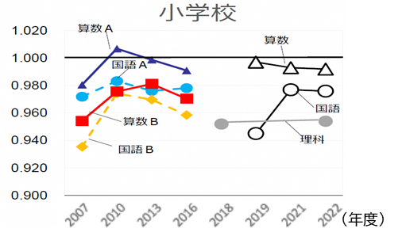
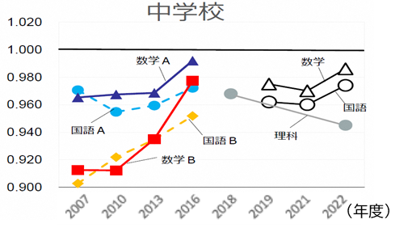

【教育・子育てなど】
【学力テスト（小学校・中学校）】
小学校、中学校ともに理科については全国との差はあるが、国語、算数、数学はおおむね全国平均まで改善。
「全国学力・学習状況調査」
・ 文部科学省が2007年度より実施。
・ 調査の対象学年：小学校第6学年、中学校第3学年
・ 調査の内容：教科に関する調査（国語、算数・数学）
※2012年度から理科を追加。理科は3年に1度程度の実施。
※2019年度から英語を追加。英語は3年に1度程度の実施。
・ 出題数：１教科あたり概ね14～20問程度
※全国の平均正答率を1.000としたときの、大阪府（政令指定都市を含む）の各教科の平均正答率の推移 （2018年度までは各教科Ａ・Ｂの2区分）
2022年の全国平均との差
2022年の全国平均との差
0.991
算数
16問中
0.1問相当
数学
14問中
0.1問相当
0.976
14問中
0.2問相当
0.986
14問中
0.3問相当
国語
0.974
国語
0.954
17問中
0.5問相当
理科
0.945
理科
21問中
0.6問相当
出典：大阪府教育庁HP「全国学力・学習状況調査結果概要」をもとに副首都推進局で作成
【英検3級以上の英語力を有する中学生、CEFR A2レベル相当以上の英語力を有する高校生の割合】
調査開始の2013年度では13.9％と低い水準であったが、2021年度では全国を上回る47.4％に上昇している。
2015年度では31.2％と全国から3.1ポイント下回っていたが、2021年度では全国を上回る48.2％に上昇している。
出典：文部科学省「英語教育実施状況調査」
※ 2020年度は調査未実施
出典：文部科学省「英語教育実施状況調査」
※ 2020年度は調査未実施

Slide 34


【教育・子育てなど】
【待機児童数】（大阪市）
【夫婦の家事関連時間】
大阪市の待機児童は一桁台まで減った。
家事、介護・看護、育児、買い物（家事関連時間）に要する時間について、夫は増加したものの全国より伸び率が低く、妻は減少したが、2021年に再び増加。
（人）
「夫」の家事関連時間／1日
「妻」の家事関連時間／1日
（分）
（分）
（年度）
出典：大阪市HP「大阪市の保育所等利用待機児童数の推移」をもと
に副首都推進局で作成
（年）
（年）
保育所等利用待機児童：
保育の必要性の認定がされ、特定教育・保育施設 (認定こども園の幼稚園機能部分及び幼稚園を除く。) 又は特定地域型保育事業の利用の申込がされているが、利用していないもの
出典：総務省統計局「社会生活基本調査」をもとに副首都推進局で作成

Slide 35




【教育・子育てなど】
【女性の就業率推移】
東京都や全国より低い状況ではあるが、近年、女性の就業率は高まりつつある。
（％）
東京都
2017年就業構造基本調査（20－59歳 女性就業率）
就業率＝就業者／15歳以上人口×100
全国
大阪府
（年）
出典：総務省「労働力調査」、東京都「東京の労働力（労働力調査結果）」、
大阪府「労働力調査地方集計結果（年平均）」をもとに副首都推進局にて作成
出典：「2017就業構造基本調査」
【Ｍ字カーブの推移】
結婚・出産・子育て期にあたる年代の女性の就業率が下がる、いわゆる「M字カーブ」の谷は依然として全国に比べて低いが、大阪における女性の就業率は、改革前から全年齢層で改善している。
（全国・女性）
全国・女性
（大阪府・女性）
大阪府・女性
出典：「2012就業構造基本調査」
出典：「201７就業構造基本調査」

Slide 36


３. 指標でみる大阪の変化
⑶ 企業／経済（新型コロナウイルス拡大後）
2020年より新型コロナウイルス感染症が拡大し、社会情勢は大きく変化するとともに、インバウンドはほぼ無くなった。
しかし、現在は中小企業景況調査で悪化がみられるものの、有効求人倍率は改善傾向。
商業地価については、コロナ禍前の地価上昇率は2016年から東京23特別区をしのぎ全国1位の上昇率となったがコロナ後に低下。近年は、他都市と少し差があるものの、直近では回復傾向。
大阪市の人口転入出について、コロナ後に落ち込みがみられるが、依然として転入が転出を上回っており、2021年の転入人口は２０の政令指定都市中、4番目に多い。
宿泊施設客室稼働率は悪化しているが、インバウンドの回復・増加もあり、ホテル建設が進んでいる。
【2020年以降の主要経済指標】
【景気動向指数】 （２０２０年以降追加）
大阪では、コロナの影響による落ち込み後、2020年５月（69.0）から、2022年8月（95.0）まで回復。
全国では、2020年５月（74.6）から、2022年8月（101.8）まで回復。
出典：大阪府「景気動向指数」をもとに副首都推進局で作成
出典：内閣府「景気動向指数」をもとに副首都推進局で作成

Slide 37



【2020年以降の主要経済指標】
【中小企業景況調査業況判断（DI季節調整値）】（２０２０年以降追加）
【有効求人倍率（季節調整値）】 （２０２０年以降追加）
全国と同傾向で推移。コロナ禍により、急速に悪化したが、2020年第2期を底に回復基調にあるが最新値では▲27.7と悪化している。
2019年以降、コロナ禍により急激に落ち込むも、改善傾向。
前期比
▲19.5
▲27.7
（年）
出典：中小企業基盤整備機構「中小企業景況調査」をもとに副首都推進局で作成
出典：厚生労働省 「職業安定業務統計」をもとに副首都推進局で作成
【完全失業率】 （２０２０年以降追加）
コロナ拡大後は、全国的に増加傾向にあるが、全国平均との差は0.7ポイントまで縮小。
出典：総務省統計局「労働力調査」をもとに副首都推進局で作成

Slide 38



【2020年以降の市場の動向】
■ コロナによる影響も改善傾向。
【開業率】 （２０２０年以降追加）
【本社転入出】 （２０２０年以降追加）
大阪府の開業率は全国平均を上回る上昇率を示しており、2020年度において東京都より0.6ポイント低いが全国を上回っている。開業数は2021年で2008年比1.3倍の増加。
本社の転入が比較的安定している一方で、転出が減り、転出超過は減少傾向。
＜開業数（大阪府内）＞
（社）
転出
転入
転出超過
[棒グラフ]
（年）
出典：厚生労働省「雇用保険事業月報」をもとに副首都推進局で作成
出典：帝国データバンク「本社移転企業調査」をもとに副首都推進局で作成
【オフィス空室率】 （２０２０年以降追加）
大阪ビジネス地区
（%）
東京都と最大3.6ポイント（2015.9）あった空室率の差は、2019年にはほぼ同等となり、コロナ禍以降は逆転。
東京ビジネス地区
□大阪ビジネス地区
梅田、心斎橋・難波、新大阪、淀屋橋・本町、南森町、船場
□東京ビジネス地区
都心5区／千代田・中央・港・新宿・渋谷区
（年月）
出典：三鬼商事「オフィスマーケット情報」 をもとに副首都推進局で作成

Slide 39



【2020年以降の商業地価、人口転入出】
■ コロナ禍以前は商業地価は他都市をしのぐ上昇率を示しているが、コロナ後は減少。しかし直近では
回復基調にある。 人口転入出について、コロナ禍で落ち込みがみられるが、継続して転入が転出を上回っている。
【商業地価】
大阪府の商業地価平均は2012年の底値から10年で約426,700円上昇。
コロナ禍前の三大都市の地価上昇率で、大阪市は５年連続１位。2021年以降最下位。 （地価公示）
対2012年比
（％）
【2012年】
506,3４１円
＋426,６３７円
（全国平均
＋180,300円）
【2022年】
932,978円
（年）
出典：国土交通省「地価公示」をもとに副首都推進局で作成
【人口転入出（政令指定都市比較）】
大阪市は、政令指定都市の中で2021年の転入人口は4番目に多い。
（人）
2020年にかけて、大阪市の転入人口のトレンドも右肩上がりで推移。
コロナ禍で落ち込みがみられるが、継続して、転入が転出を上回っている。
（人）
（年）
出典：総務省「住民基本台帳人口移動報告書」をもとに副首都推進局で作成

Slide 40



【2020年以降のインバウンド関連】
【外国人延べ宿泊者数】
【宿泊施設客室稼働率】 （２０２０年以降追加）
（万人）
東京都
4.9倍
大阪の外国人宿泊者は2016年に1,000万人超。
11年対19年比で東京都は4.9倍に対し、大阪府は6.7倍の伸び。
コロナ禍で激減したが回復傾向。
客室稼働率の高さ
・全国1位
(2015-2017)
・全国2位
(2018,2019)
・全国43位
(2020,2021)
東京
大阪府
6.7倍
大阪
京都
愛知
（年）
出典：観光庁「宿泊旅行統計調査」をもとに副首都推進局で作成
出典：観光庁「宿泊旅行統計調査」をもとに副首都推進局で作成
【ホテル・旅館の施設数と客室数推移】
（客室）
（施設）
公表されている主なホテル建設（300室以上/事務局調べ）
対10年比でホテル・旅館数は1.2倍、客室数は1.6倍に増加。
特に2016年以降で急増。
 | 開業時期 | ホテル名 | 立地 | 客室数
2021 /2022 開業済 | 2021.3 2021.3 2021.4 2021.6 2022.4 2022.4 | ユニゾインエクスプレス大阪南本町 Wホテル大阪 ホテルインターゲート大阪梅田 アロスト大阪堂島 ホテル京阪天満橋駅前 OMO7大阪 | 本町 心斎橋 梅田 北新地 天満橋 新今宮 | 503 337 386 305 304 436
2023 以降 開業 予定 | 2023.2 2023夏 2023冬 2024春 2024夏 2024 | アパホテル＆リゾート大阪梅田駅タワー センタラグランドホテル大阪 OMO関西空港 ダブルツリーbyヒルトン大阪城 未定（JR西日本ホテルズ） キャノピーbyヒルトン大阪梅田 | 梅田 なんば りんくう 大手前 梅田 うめきた | 1,704 515 700 377 418 308
（年度）
出典：厚生労働省「衛生行政報告例」をもとに副首都推進局で作成
次章では、大阪がどういった政策・施策を対象を、どのような手法で改革を進めてきたのか、また改革の対象や手法はどのように変化してきたのか、を分析。

Slide 41
第２章 府市改革の取組
１．改革の特徴と深化
２．改革の対象の拡大 （４つの“WHAT”）
３．改革の手法の刷新 （４つの“HOW”）
41

Slide 42
1．改革の特徴と深化
大阪の改革は、対象の広さや重層性（WHAT）と、改革手法の多様性や実行段階でのその徹底ぶり（HOW)にある。
今回も前回同様、４つのWHATと４つのHOWから、改革の構造を分析した。
４つの“WHAT” 改革の対象の拡大
地域経済を支える、戦略的な産業振興策の展開 『成長戦略』
都市の成長を支えるインフラ施設への戦略的な投資 『インフラ戦略』
福祉・教育・雇用等のヒトへの支援に臨む 『社会政策のイノベーション』
ニュー・パブリック・マネジメントを取り入れた 『いわゆる行政改革』
４つの“HOW” 改革の手法の刷新
【府と大阪市との関係】 ： 府と市の政策の協調、事業の一本化により深化した 『府市連携』
【民間との関係】 ： 『競争原理』の導入から深化した 『民間との協業多様化』
【国との関係】 ： 府と市の関係や国と府市の関係にかかる『国への問題提起』から深化した 『国との協調連携』
【府と府内市町村（大阪市では局と区）との関係】 ： 『権限移譲』から深化した 『連携強化』
（参考）
今後の布石
【C】
インフラ戦略
【D】
成長戦略
問題の解決
【A】
いわゆる
行政改革
【B】
社会政策の
イノベーション
行政主体の分野
社会主体の分野
42

Slide 43
1．改革の特徴と深化
今回も、府市各部署を対象に、これまでの改革の点検・棚卸しを実施した。
その結果、改革項目は府で１４６件、市で１３８件、合計２５１件（重複除外）にのぼった。
また、今回は、府市各部署に加え、府市が出資している法人や、指定管理者など民間事業者にもヒアリングを行った。
改革の内容をみると、いわゆる行政改革に属するものは4割を下回り、むしろ成長戦略や社会政策のイノベーションといった「社会主体の分野」に属するものが5割を超えた。
項目数を4年前と比較すると、全55項目の増加のうち、社会政策のイノベーションに属するものが半数以上（28項目）を占めており（→大阪問題に注力）、次に成長戦略が続いている。（14項目）
成長戦略では、府市で設置した（公財）大阪産業局及び（公財）大阪観光局による大阪独自の取組や、スーパーシティ型国家戦略特区の区域指定（全国初）など、またインフラ戦略では、国土軸との結節点である新大阪エリアの整備着手など、都市戦略は着実に進んでいる。
社会政策のイノベーションでは、教育・子どもに対する重点投資がさらに厚みを増している。また、女性の活躍促進や外国人材の受入に関する施策も進んでいる。
いわゆる行政改革では、積極的な財政見直しや職員数の削減といった取組が奏功。長年の懸案であった減債基金の復元（府）、阿倍野再開発やオーク200の財務リスク処理の完了（市）にも目処が立った。
その他、民間との協業はさらに多様性を増すとともに、府市一体条例の制定などによる府市連携の更なる強化、大阪府市の強みを活かした府内市町村との新たな連携・支援のステージに進んでいる。
43

Slide 44
2．改革の対象の拡大 ～“WHAT” 2022年の大阪府の取組
【大阪府の改革取組分析】
Ｃ+Ｄ＝47（32％)
今後
の
布石
【C】
インフラ戦略
14項目
[10%]
(うち府市共通2)
【D】
成長戦略
33項目
[23%]
(うち府市共通22)
全項目数
146
Ａ+Ｂ＝99（68％)
問
題の解決
【A】
いわゆる
行政改革
48項目
[33%]
(うち府市共通6)
【B】
社会政策の
イノベーション
51項目
[35%]
(うち府市共通3)
行政主体の分野
社会主体の分野
Ａ+Ｃ＝62（42％)
Ｂ+Ｄ＝84（58％)
44

Slide 45
大阪府の改革取組リスト 【４象限整理表】
府市共通の取組
※下線は前回からの追加項目
Ｃ インフラ戦略 １４項目
Ｄ 成長戦略 ３３項目
＜９．府市連携（まちづくりの推進）＞
(126)うめきた２期のまちづくりの推進
(127)新大阪駅周辺地域のまちづくりの推進
(128)大阪城東部地区のまちづくりの推進
(129)夢洲のまちづくりの推進
＜１．経営形態（下水道事業）＞
(100)下水道事業の見直し（流域下水道事業の経営形態の見直し）
＜６．府市連携（スマートシティ）＞
(110)スマートシティ戦略の推進
＜１．政策の刷新（成長産業等の振興）＞
(114)ライフサイエンス
(115)空飛ぶクルマ
(116)カーボンニュートラル
(117)バッテリー関連産業の振興
(118)スタートアップ
＜２．政策の刷新（空港）＞
(101)関空・伊丹空港の経営統合
(102)空港運用の強化
＜７．府市連携（組織統合）＞
(111)府営港湾／市営港湾
＜10．府市連携（組織統合）＞
(130)大阪府立産業技術総合研究所／大阪市立工業研究所
(131)大阪府立大学／大阪市立大学
(132)大阪産業振興機構／大阪市都市型産業振興センター
(133)大阪観光局の設立
(112)インフラ・アセットマネジメント（維持管理の重点化）
(113)泉北ニュータウンのまちづくりの方向性を示すビジョン策定と体制の構築
＜２．政策の刷新（多様な人材の活躍）＞
(119)外国人材の受入れ
＜３．政策の刷新（インフラ整備、ストック組換え）＞
(103)高速道路の料金体系
(104)高速道路ネットワークの整備
(105)鉄道の戦略路線位置づけ、具体化
(106)リニア、北陸新幹線
＜３．府市連携（G20大阪サミット）＞
(120) 2019年 G20大阪サミットの開催
＜11．府市連携（戦略会議）＞
(134)大阪府市都市魅力戦略推進会議
(135)大阪府市新大学構想会議
(136)大阪府市エネルギー戦略会議
(137)大阪府市医療戦略会議
(138)大阪府市規制改革会議
＜４．府市連携（万博）＞
(121)万博開催に向けた取組
＜４．政策の刷新（地震・津波）＞
(107)津波対策・南海トラフ等巨大地震対策
(108)密集市街地対策、住宅・建築物の耐震化
＜５．府市連携（IR）＞
(122)IR実現に向けた検討
＜６．府市連携（国際金融都市）＞
(123)国際金融都市実現に向けた取組
＜12．府市連携（事業連携）＞
(139)大阪府立中之島図書館・大阪市中央公会堂の連携
(140)府市文化振興会議・ｱｰﾂｶｳﾝｼﾙ部会の設置
(141)都市魅力に関するイベントの開催
＜５．政策の刷新（治水）＞
(109)治水対策
＜７．府市連携（スーパーシティ）＞
(124)スーパーシティ構想
(142)G7大阪・堺貿易大臣会合
(143)金融機関提案型の融資制度の創設
(144)新たなエネルギー社会の構築
(145)みどりの風を感じる大都市・大阪の実現
(146)「大阪産（もん）」ﾌﾞﾗﾝﾄﾞの発信
＜８．府市連携（特区制度）＞
(125)特区制度の活用
Ａ いわゆる行政改革 ４８項目
Ｂ 社会政策のイノベーション ５１項目
＜１．財政再建＞
(1)財政再建
(2)国直轄事業負担金の見直し
(3)人件費の削減
(4)収入の範囲内で予算を組む原則の徹底（財政運営基本条例）
(5)ファシリティマネジメント
(6)課税自主権の活用
＜７．公民連携の推進＞
(20)PFI・指定管理者制度の導入拡大
(21)サウンディング型市場調査の実施
(22)「公民戦略連携デスク」の設置
(23)府営公園の新たな管理運営制度
＜14．府市連携（一体的な行政運営）＞
(34)大阪府市における一体的な行政運営の推進
＜１．政策の刷新（危機管理対策）＞
(49)総合治安対策
＜５．政策の刷新（介護）＞
(80)介護・福祉人材の確保
＜２．政策の刷新（教育）＞
(50)知事と教育委員会の関係再構築
(51)教育庁の創設
(52)公私連携の取組
(53)校長マネジメントの推進
(54)南河内地域における中高一貫校設置
(55)小中学校の児童生徒の学力向上に向けた緊急対策、重点支援
(56)英語教育の推進（小中学校）
(57)中学校への給食導入
(58)小中学校生徒指導体制の推進
(59)いじめ対策（高校・支援含む）
(60)府立高校入学者選抜制度の改善
(61)グローバルリーダーズハイスクールの設置等（高校）
(63)工業系高校の充実強化
(64)府立高校ICT化
(65)府立支援学校の教育環境の整備
(66)就労を通じた社会的自立支援の充実
(67)府立高校における知的障がいのある生徒の学習機会の充実
(68)医療的ケア児の通学支援化
(70)大阪公立大・府大・市大・高専授業料無償化
＜６．政策の刷新（多様な人材の活躍）＞
(81)女性活躍（女性の活躍促進に向けた意識改革）
＜15．府市連携（組織統合）＞
(35)大阪府中小企業信用保証協会／大阪市信用保証協会
(36)大阪府立公衆衛生研究所／大阪市立環境科学研究所
(37)府立消防学校／市立消防学校
＜７．府市連携（組織統合）＞
(82)大阪急性期・総合医療ｾﾝﾀｰ／市立住吉市民病院
＜８．経営形態（独法化）＞
(24)独立行政法人化
＜２． 財務マネジメント＞
(7)債権管理の強化
(8)府有財産の活用・売却
(9)広告事業・ネーミングライツ
(10)財務マネジメント
＜９．市町村との連携強化＞
(25)府内市町村間の広域連携等への支援
(26)市町村とのパートナーシップ強化
（地方税徴収機構、地域維持管理連携
プラットフォーム）
(27)市町村支援（市町村の消防の広域化） (28)市町村支援（水道（ブロック化））
(29)市町村支援（下水道（下水道ビジョン、市町村支援）
＜８．府市連携（事業連携）＞
(83)府立特別支援学校／市立特別支援学校
(84)府立高校／市立高校
＜16．府市連携（事業連携）＞
(38)府営住宅／市営住宅
(85)青少年の社会参加・自立に向けた支援の仕組みの整備
(86)青少年健全育成条例の一部改正
(87)あいりん地域の環境整備における警察・区役所との連携・協力
(88)児童虐待防止に向けた相談受付体制見直し
(89)府立金剛コロニー・府立砂川厚生福祉センター再編整備
(90)発達障がい児者の早期発見とライフステージに応じた支援
(91)福祉関連情報発信・コミュニケーション支援拠点（仮称）の整備
(92)医療的ケア児支援
(93)障がい者支援（重度障がい者等の就労支援）
(94)危険ドラッグ対策の強化
(95)「OSAKAしごとフィールド」の設置による雇用促進
(96)「ハートフル条例」、「ハートフル税制」の実施
(97)NPOの活動基盤づくり、自立運営をサポートする「市民公益税制」の導入に向けた検討
(98)人権３条例
(99)インターネット上の誹謗中傷条例
＜３．人事・給与制度＞
(11)府独自の職員の給与制度改革
(12)職員採用試験の抜本的見直し
(13)職員の人事評価における「相対評価」
の導入
(14)職員の再就職等に関する規制
(15)政治規制等3条例の制定
(16)定年引上げ
(39)政策立案手法の刷新、データに基づく府民ニーズの分析
(40)全庁的な意思決定のあり方の見直し（戦略本部会議の設置・運営）
(41)国と地方の関係再構築（関西広域連合の設立・運営等）
(42)条例・審査基準の見直し
(43)出資法人等の改革
(44)徹底したプロセスの見える化、仕事の内容にも踏み込んだ透明（オープン府庁）
(45)新公会計制度の導入
(46)監査事務局業務の民間への委託
(47)府営住宅の運営見直し
(48)市町村国保の累積赤字の削減に向けた府の特別調整交付金の配分基準の見直し
＜10．サービス改善＞
(30)サービス改善
＜４．公募制度＞
(17)公募制度
＜11．補助金等の見直し＞
(31)補助金等の見直し
＜３．政策の刷新（子ども施策）＞
(71)子どもの貧困
(72)ヤングケアラー支援
(73)待機児童
＜５．働き方改革＞
(18)働き方改革
＜12．府民利用施設の見直し＞
(32)府民利用施設の廃止・改革
＜６．ICT活用＞
(19)ICT活用
＜13．府市連携（統合本部）＞
(33)大阪府市統合本部・副首都推進本部
＜４．政策の刷新（健康・医療）＞
(74)健康寿命の延伸
(75)地域医療・救急医療体制等の充実
(76)受動喫煙防止
(77)依存症対策
(78)自殺対策
(79)がん対策の推進
象限A～D、＜象限内での分類番号＞、（改革項目通し番号）
45

Slide 46
2．改革の対象の拡大 ～“WHAT” 2022年の大阪市の取組
【大阪市の改革取組分析】
Ｃ+Ｄ＝42（30％)
今後
の
布石
【C】
インフラ戦略
13項目
[9%]
(うち府市共通2)
【D】
成長戦略
29項目
[21%]
(うち府市共通22)
全項目数
138
Ａ+Ｂ＝96（70％)
問
題の解決
【A】
いわゆる
行政改革
52項目
[38%]
(うち府市共通6)
【B】
社会政策の
イノベーション
44項目
[32%]
(うち府市共通3)
行政主体の分野
社会主体の分野
Ａ+Ｃ＝65（47％)
Ｂ+Ｄ＝73（53％)
46

Slide 47
大阪市の改革取組リスト 【４象限整理表】
府市共通の取組
※下線は前回からの追加項目
Ｃ インフラ戦略（民営化・資産売却）１３項目
Ｄ 成長戦略 ２９項目
＜１．経営形態（地下鉄）＞
(97) 地下鉄事業の民営化
＜６．経営形態（幼稚園・保育所）＞
(103) 幼稚園・保育所の民営化
＜１．府市連携（G20大阪サミット）＞
(110) 2019年 Ｇ20大阪サミットの開催
＜７．府市連携（まちづくりの推進）＞
(116) うめきた２期のまちづくりの推進
(117) 新大阪駅周辺地域のまちづくりの推進
(118) 大阪城東部地区のまちづくりの推進
(119) 夢洲のまちづくりの推進
＜10．府市連携(事業連携)＞
(129) 大阪府立中之島図書館・大阪市中央公会堂の連携
(130) 府市文化振興会議・アーツカウンシル部会の設置
(131) 都市魅力に関するイベントの開催
＜２．経営形態（バス）＞
(98) 市バス事業の黒字化
(99) バス事業の民営化
＜７．政策の刷新（インフラ整備）＞
(104) 大阪駅地下駅化（東海道緯線支線地下化事業、新駅設置事業）
(105) なにわ筋線
(106) 淀川左岸線の延伸
＜２．府市連携（万博）＞
(111) 万博開催に向けた取組
＜３．経営形態（水道）＞
(100) 水道事業の民営化
＜３．府市連携（ＩＲ）＞
(112) ＩＲ実現に向けた検討
＜８．府市連携（組織統合）＞
(120) 大阪府立大学・大阪市立大学
(121) 大阪観光局の設立
(122) 大阪府立産業技術研究所／大阪市立工業研究所
(123) 大阪産業振興機構／大阪市都市型産業振興センター
(132) グローバルイノベーション創出支援拠点（うめきた）
(133) エリアマネジメント活動促進制度の創設（うめきた）
(134) 御堂筋のあり方の抜本的な見直し
(135) なんば駅周辺における空間再編
(136) 御堂筋道路空間再編
(137) 中之島通歩行者空間化（公園化）
(138) みんなで公園活用事業（パークファン）
＜４．経営形態（ごみ）＞
(101) 家庭系ごみ収集輸送事業の新たな経営形態への移行、焼却処理事業の一部事務組合設立・一部民間活用
＜８．府市連携（スマートシティ）＞
(107) スマートシティ戦略の推進
＜４．府市連携（国際金融都市）＞
(113) 国際金融都市実現に向けた取組
＜９．府市連携（組織統合）＞
(108) 府営港湾／市営港湾
＜５．府市連携（スーパーシティ）＞
(114) スーパーシティ構想
＜５．経営形態（下水道）＞
(102) 下水道事業の経営形態の見直し
(109) 密集住宅市街地整備の推進
＜９．府市連携（戦略会議）＞
(124) 大阪府市都市魅力戦略推進会議
(125) 大阪府市新大学構想会議
(126) 大阪府市エネルギー戦略会議
(127) 大阪府市医療戦略会議
(128) 大阪府市規制改革会議
＜６．府市連携（特区制度）＞
(115) 特区制度の活用
Ａ いわゆる行政改革 ５２項目
＜１．財政再建＞
(1) 人件費の削減等
(2) 職員数の削減
(3) 施策・事業のゼロベースの見直しと再構築（市営交通料金福祉措置(敬老パス)への利用者負担導入 など11項目）
＜９．経営形態（地下鉄）＞
(20) 交通局長の民間人材登用
(21) 快適なトイレへの改修
(22) 地下鉄の終発時間の延長
(23) 運賃の値下げ
(24) 地下鉄売店の運営者公募
(25) 駅ナカ事業の展開（ekimo）
＜17．府市連携（組織統合）＞
(41) 大阪府中小企業信用保証協会／大阪市信用保証協会
(42) 大阪府立公衆衛生研究所／大阪市立環境科学研究所
(43) 府立消防学校／市立消防学校
Ｂ 社会政策のイノベーション ４４項目
＜１．政策の刷新（現役世代への重点投資）＞
(53) 予算にメリハリを付け、生み出した財源を子育て・教育関連に投資
(54) 教室への空調機設置
(55) 中学校給食の実施
(56) 塾代助成
(57) 学校教育ＩＣＴの導入
(58) 校務支援ＩＣＴの導入
(59) 公設民営学校の設置
(60) 待機児童の解消等
(61) こども医療費助成の拡充
(62) 妊婦健康診査の拡充
(63) 幼児教育無償化
(64) こどもの貧困対策
(65) 児童相談所体制等の拡充
(66) ヤングケアラー支援の推進
＜４．政策の刷新（福祉施策の再構築）＞
(83) 特別養護老人ホーム待機者の解消
(84) 認知症高齢者等支援の充実
(85) 発達障がい者支援体制の構築
(86) 重症心身障がい児者支援の充実
(87) 福祉施策推進パイロット事業
(88) 「ごみ屋敷」対策
＜２．財務マネジメント＞
(4) 広告事業の拡充による増収
(5) 不用資産の売却
(6) 未収金回収の徹底
(7) 三セクの破たん処理
(8) 多様なＩＲの展開
＜10．経営形態（独法化）＞
(26) 市民病院の独立行政法人化
(27) 博物館・美術館の独立行政法人化
(28) 動物園の独立行政法人化
＜18．府市連携（事業連携）＞
(44) 府営住宅／市営住宅
(45) 新公会計制度の導入
(46) 市税・使用料の減免措置の見直し
(47) 外郭団体数の削減、OB再就職の適正化
(48) 外郭団体との随意契約の削減
(49) 長期未着手の都市計画道路・公園・緑地等の見直し
(50) 条例・審査基準の見直し
(51) 市政情報の見える化（オープン市役所）
(52) 意思決定の見える化（戦略会議）
＜５．府市連携（組織統合）＞
(89) 大阪急性期・総合医療センター／市立住吉市民病院
＜３．人事・給与制度＞
(9) 職員の政治的行為の禁止、服務規律の厳格化
(10) 人事評価への相対評価等の導入
(11) 給与制度改革
(12) 職員採用試験の抜本的見直し等
＜11．公民連携の推進＞
(29) PFI・指定管理者制度の活用
(30) サウンディング型市場調査の実施
(31) 企業等との連携
(32) 天王寺公園ｴﾝﾄﾗﾝｽｴﾘｱ(愛称：てんしば)・大阪城公園PMO・難波宮跡公園
(33) 水道基幹管路PFI
(34) 工業用水道PFI
＜６．府市連携（事業連携）＞
(90) 府立特別支援学校／市立特別支援学校
(91) 府立高校／市立高校
＜２．政策の刷新（教育改革）＞
(67) 校長の権限強化
(68) 教育行政基本条例・市立学校活性化条例の制定と教育
振興基本計画の改訂
(69) 学力テスト等の結果公表
(70) 学校選択制の導入
(71) 小中学校の英語教育の充実
(72) 民間事業者を活用した課外授業
(73) 学力向上支援チーム事業
(74) いじめ、不登校への対応
(75) 「新・大阪市総合教育センター(仮称)」
(92) 生活保護の適正実施
(93) 女性の活躍促進
(94) ヘイトスピーチへの対処
(95) LGBT等支援
(96) 多文化共生
＜４．公募制度＞
(13) 区長・局長・校長の公募
＜５．サービス改善＞
(14) 市民目線に立ったサービス等の改善
(15) 天王寺動物園及び天王寺公園の課題改善
＜12．市町村支援＞
(35) 水道の基盤強化
(36) 下水道（府市下水道ビジョン）
＜６．区役所への権限移譲＞
(16) 区役所への権限移譲
＜13．ICTの徹底活用＞
(37) ICTの徹底活用
＜７．補助金等の見直し＞
(17) 補助金等の見直し
＜14．働き方改革＞
(38) 働き方改革
＜３．政策の刷新（西成特区構想）＞
(76) あいりん地域の環境整備
(77) あいりん地域の日雇労働者等の自立支援
(78) 単身高齢生活保護受給者の社会的つながりづくり
(79) あいりん地域を中心とした結核対策
(80) 基礎学力アップ事業（西成まなび塾）、プレーパーク
(81) 新今宮周辺のにぎわい創出
(82) 旧あいりん総合センター跡地等の利活用
＜８．市民利用施設の見直し＞
(18) 市民利用施設の見直し（市民交流センターの廃止など７項目）
(19) 市設建築物におけるファシリティマネジメントの推進
＜15．府市連携（統合本部）＞
(39) 大阪府市統合本部・副首都推進本部
＜16．府市連携(一体的な行政運営)＞
(40) 大阪府市における一体的な行政運営の推進
象限A～D、＜象限内での分類番号＞、（改革項目通し番号）
※ 新型コロナウイルス感染症対策は、４象限とは別に整理
47

Slide 48
2．改革の対象の拡大 ～“WHAT” 2022年の大阪府と大阪市の取組
【大阪府と大阪市の改革取組分析】
Ｃ+Ｄ＝65（26％)
今後
の
布石
【C】
インフラ戦略
25項目
[10%]
(うち府市共通2)
【D】
成長戦略
40項目
[16%]
(うち府市共通22)
・府市合計でも、社会主体の分野が全体の半分以上を占める。
・成長戦略では府市共通項目が多い。
（府市共通項目以外にも、府市が連携して取り組んだ改革は多い。次ページに具体例。）
全項目数
251
Ａ+Ｂ＝ （74％)
問
題の解決
【A】
いわゆる
行政改革
94項目
[37%]
(うち府市共通6)
【B】
社会政策の
イノベーション
92項目
[37%]
(うち府市共通3)
186
行政主体の分野
社会主体の分野
Ａ+Ｃ＝119（47％)
Ｂ+Ｄ＝132（53％)
48

Slide 49
府市連携による取組例
※下線は前回からの追加項目
改革の対象
府市連携による取組例
改革の効果や成果
１．成長戦略
成長戦略の共同策定 ＜ビジョン＞
大阪観光局の設置 ＜体制＞
2025万博の協調誘致 ＜アクション＞
スーパーシティ特区への共同提案＜アクション＞
大阪の成長目標を共有化
インバウンドが急増 【6年で7倍】
万博の大阪開催決定 【2018.11】
区域指定（つくば市と大阪市のみ）【2022.4】
２．インフラ戦略
なにわ筋線の計画推進 ＜鉄道＞
ミッシングリンクの解消 ＜高速道路＞
防潮堤の共同整備 ＜安全・安心＞
スマートシティ戦略＜デジタル＞
2030年度末開通目標の計画公表 【2017.5】
未整備路線すべてに事業着手 【2017】
浸水面積半減、人的被害1/5
住民のQoL向上、イノベーションの加速
３．社会政策の
イノベーション
全国一の教育制度改革 ＜国改革を先導＞
西成特区構想の取組 ＜社会課題＞
教育行政の新たなマネジメント制度
不法投棄や迷惑駐輪等の環境改善
人事制度の連携 ＜人的連携＞
ファシリティマネジメントの連携 ＜物的連携＞
文化審議会の一体運営 ＜施策連携＞
府市共同部署の設置＜組織改革＞
府内市町村連携・支援＜組織間連携＞
研修共同実施や人事交流の充実
府有地を活用した市保育所整備 【2020】
府市のアーツカウンシル創設 【2013】
5部署設置（副首都推進局、ＩＲ推進局、
大阪港湾局、大阪都市計画局、万博推進局）
消防、水道、下水道事業の水平連携拡充
４．いわゆる
行政改革
49

Slide 50
2．改革の対象の拡大 ～“WHAT” 2018年と2022年の比較
府市の改革取組（合計）は、2018年時から55項目増加。（196件→251件 （＊府市共通項目の重複除外）)
【B】社会政策のイノベーションが28項目（４％）増加し、【D】成長戦略が14項目（３％）増加。
改革評価実施後初めて、社会主体の分野に関する項目数が、行政主体の項目数を上回る結果に。
【前回の棚卸し】
＜2018年12月評価＞
⇒
【今回の棚卸し】
＜2022年12月評価＞
⇒
【前回と今回の比較】
Ｃ+Ｄ＝49（25％)
今後の布石
【C】
インフラ戦略
23項目
[12%]
(うち府市共通1)
【D】
成長戦略
26項目
[13%]
(うち府市共通16)
Ｃ+Ｄ＝65（26％)
今後の布石
【C】
インフラ戦略
25項目
[10%]
(うち府市共通2)
【D】
成長戦略
40項目
[16%]
(うち府市共通22)
Ｃ+Ｄ＝16(＋１％)
今後の布石
【C】
インフラ戦略
+2項目
[▲２%]
（府市共通＋１）
【D】
成長戦略
+14項目
[＋３%]
(府市共通+６)
全項目数
196
全項目数
251*
全項目数
+55
Ａ+Ｂ＝ （75％)
問題の解決
【A】
いわゆる
行政改革
83項目
[42%]
(うち府市共通5)
【B】
社会政策の
イノベーション
64項目
[33%]
(うち府市共通3)
Ａ+Ｂ＝ （74％)
問題の解決
【A】
いわゆる
行政改革
94項目
[37%]
(うち府市共通6)
【B】
社会政策の
イノベーション
92項目
[37%]
(うち府市共通3)
Ａ+Ｂ＝+39（▲1％)
問題の解決
【A】
いわゆる
行政改革
+11項目
[▲５%]
【B】
社会政策の
イノベーション
+28項目
[+４%]
147
186
行政主体の分野
社会主体の分野
行政主体の分野
社会主体の分野
行政主体の分野
社会主体の分野
Ａ+Ｃ＝106（54％)
Ｂ+Ｄ＝90（46％)
Ａ+Ｃ＝119（47％)
Ｂ+Ｄ＝132（53％)
Ａ+Ｃ＝+13（▲7％)
Ｂ+Ｄ＝+４２（+7％)
50

Slide 51
【WHAT１】 成長戦略
【～２０１４年度】
かつて大阪は、繊維と家電を主要分野に成長。しかしグローバル化の流れの中で競争力が劣化。
その中で、バッテリー等の「新エネルギー」と「ライフサイエンス」を新分野として設定。規制緩和によるイノベーションで、経済成長を促進させる特区に取り組む。
さらに、２１世紀の都市ビジョンに合わせたエリア別の成長戦略を提唱。（民間投資の誘発も意図）
【～２０１８年度】
大阪府市で、成長戦略を一元化。府市連携のもと、経済発展や都市格形成をめざすビッグプロジェクト（G20サミット、2025万博）を推進。
また、府市による（公財）大阪観光局の取組は、外国人旅行者の大阪滞在を魅力的なものに増幅し、イルミネーション等の大規模イベントによって、大阪の賑わいを増勢。
これらの取組がインバウンドの大幅増など成果に現れ始めている。
【～２０２２年度】
府市連携の象徴といえる「大阪・関西万博」を契機に、空飛ぶクルマ、スマートモビリティやカーボンニュートラルなど各種取組。
（公財）大阪産業局による中小企業等への多様な支援は、利用企業の売上や営業利益、雇用者数の改善、スタートアップ設立や資金調達等に寄与。
（公財）大阪観光局では引き続きデータに基づく経営を徹底。新型コロナ後の社会潮流の変化にも柔軟に対応し、「日本観光のショーケース化」戦略など大阪独自の取組を展開。
夢洲及びうめきた２期を対象エリアとして、スーパーシティ型国家戦略特区に区域指定。
51

Slide 52
【WHAT２】 インフラ戦略
【～２０１４年度】
巨額の負債を抱えていた関西国際空港と南港WTCビル、そして『府市あわせ』と表現される府市の二重行政と対立は、大阪のマイナスイメージの象徴とされてきた。
しかし、関空問題は2008年以降、国への問題提起を機に、伊丹空港との経営統合が実現。その後、FEDEXのハブ施設やLCCの誘致に成功。
開発が遅れていた臨海部では、IR誘致を検討中。
「ストックの組換え」：大阪府都市開発（OTK）や大阪空港ターミナルビル（OAT）の株式売却による、北大阪急行や大阪モノレールの延伸等の計画や、ハイウェイオーソリティ構想など、凍結していた鉄道網・道路網のプロジェクトの再始動に目途。
【～２０１８年度】
インバウンド増に大きく貢献した空港インフラ戦略では、関空と伊丹の経営統合やコンセッションなどにより、ＬＣＣを始めとする戦略投資やサービス向上が実現。国際空港としての競争力を向上。
なにわ筋線の計画が具体化し、淀川左岸線延伸部の着手で高速道路のミッシングリンク解消の目途が立つなど、都市の成長につながる交通インフラの整備が着実に進行。
さらに、減災効果が極めて高い防潮堤液状化対策も進み、防災インフラも強化。
【～２０２２年度】
関空・伊丹・神戸空港の一体運営により、就航ネットワークの強化やLCC拠点化など国内外からの更なる来訪者増に向けた受入体制の強化が進む。
国土軸との結節点である新大阪エリアにおいて、広域交通アクセスを活かした整備に着手。
淀川左岸線延伸部に加え、なにわ筋線も事業化。北大阪急行や大阪モノレールの延伸も進み、改革前には財政難で遅れていた大阪都市圏の道路・鉄道ネットワーク整備が着実に進捗。
防潮堤の整備など防災インフラ整備も着実に進捗。過去に被害が生じた高潮による浸水も防止。
スマートシティづくりにも着手。住民のQoL向上に加え、大阪・関西万博に向けたイノベーションを加速させていくため、戦略をバージョンアップ。
52

Slide 53
【WHAT３】 社会政策のイノベーション
【～２０１４年度】
大阪では、雇用問題や貧困、犯罪、学力低下など、各分野で問題が頻出。
これらが積み重なり悪循環、負の連鎖を生んでいる・・・“貧困の再生産”と“他地域との格差の拡大”。
この解決は、個別施策での解決は不可能。社会政策のイノベーションを起こす必要がある。
まず、「現役世代への投資」に沿った各施策・事業を展開し、中長期的な視点をもった分野横断的な努力でまちの構造の変革に挑戦。
【～２０１８年度】
前回同様、大阪では全国の教育改革をリードする取組が推進され、①教育行政の抜本改革や、②学力向上に向けた多彩なメニュー、③私学無償化をはじめとする先駆的な取組、などを実施。
現役世代に対する重点投資についても厚みを増し、大阪市の2018年度予算は537億円に達する。
女性の活躍促進や、子どもの貧困対策についても正面から取組、「大阪問題」の解決に積極取組。
【～２０２２年度】
市立小中学校の給食無償化、私立高校の授業料無償化の対象拡大、教育ICTの推進、医療的ケア児通学支援など、教育・学習環境がさらに充実。
待機児童はほぼゼロに。ヤングケアラー支援など、子どもへの支援もさらに充実。
このように現役世代に対する重点投資はさらに厚みを増し、大阪市の20２２年度予算は６３０億円。
引き続き、女性の活躍促進に取り組むとともに、外国人材の受入に重要な多文化共生社会づくりも推進。
53

Slide 54
【WHAT４】 いわゆる行政改革
【～２０１４年度】
府市ともに首長指示のもと、事務事業と組織体制の抜本的見直しを実施。
－例えば、業界団体等への運営補助を事業補助に転換したり、国直轄事業負担金の見直しを国に迫った。
－また執行中心から問題解決型の組織への転換を迫ってきた。
財政においても財務マネジメントを導入：短期債・長期債の導入や未利用資産の活用など、民間の財務マネジメントの手法を活用。
経営規律を回復するために、「収入の範囲内で予算を組む」原則を徹底。
情報公開のランキングは急上昇。全国では突出。人事面では評価制度、給与、昇給の見直しを実施。
【～２０１８年度】
積極的な行財政改革により、府市ともに財政状況が好転。特に大阪府では、財源不足を補うために借り入れていた減債基金の復元に目途が立ち、持続可能な将来投資への財政基盤が強化。
前回からの行政改革に加え、新たに①働き方改革ではモバイルワークの推進や在宅勤務の試行実施、②ＩＣＴ推進ではビッグデータの活用やデジタルファーストを推進。
【～２０２２年度】
積極的な行財政改革が奏功し、大阪府では、財源不足を補うために借り入れていた減債基金が復元。大阪市では、阿倍野再開発事業やオーク２００の財務リスク処理も完了見込み。
人口あたり職員数が突出していた大阪市では、大幅な職員数削減が実現。
府市ともに、職員の働き方改革や育成、キャリアデザイン支援を積極展開。女性管理職の登用率は堅調に推移。
54

Slide 55
３．改革の手法の刷新 ～“HOW” あらゆる手法を駆使した改革の実現
大阪の特徴 【全国初／先駆的／積極的】
□大阪府 ■大阪市 ★府市連携
民との連携
※下線は前回からの追加項目
経営形態
見直し
民営化
■ 市営地下鉄の民営化【全国初】 [2018]
□ 府道路公社路線のNEXCO移管【先駆的】 [2018]
★ 地方衛生研究所【全国初】 [2017]
■ 博物館【全国初】 [2019]
■ 動物園【全国初】 ［２０２１］
地方独立行政法人
PPP／PFI
コンセッション
■ 水道事業への導入検討【先駆的】
★ 下水道事業への導入検討【先駆的】
PFI
□■ 府市合計で２9件【積極導入】［2022時点］
指定管理者制度
□ 大阪府中央卸売市場【全国初】 [2012]
□ 万博記念公園（10年）【先駆的】 [2018]
■ 大阪城公園PMO（20年契約）【先駆的】 [2015]
□ 大阪府 公民戦略連携デスク【全国初】 [2015]
□ 大阪府 包括連携協定（60件）【積極的】[２０２３年3月末]
■ 大阪市 包括連携協定（96件）【積極的】［２０２２年9月末］
■ 天王寺公園エントランスエリア（てんしば）【先駆的】 [2015]
その他
公民連携・包括連携
マーケット
サウンディング
■ 大阪市６０件（１０年累計）【積極的】
□ 大阪府５２件（2017～２１年）【積極的】
国との連携
規制改革
特区
□ 『国際戦略総合特区』全国最多の51プロジェクト【積極的】
★ 『スーパーシティ型国家戦略特区』 【全国初】 ［2022年］
国家プロジェクト
大阪・関西万博開催
★ 国、府市、経済界と連携した誘致・開催準備【積極的】
55

Slide 56

３．改革の手法の刷新 ～“HOW” 今回の改革手法と前々回・前回との比較
府市の戦略一元化は、「一体的な行政運営の推進」に深化。
市町村との連携は「広域課題の連携」に加えて、府内市町村それぞれの課題に対する「大阪府・大阪市の強みを活かした個別支援（府内市町村への下水道支援など）」も始まった。
56

Slide 57
【HOW１】 府市連携の更なる強化
【～２０１４年度】
大阪府と大阪市はかつて、「府市合わせ（不幸せ）」との揶揄に象徴されるように、必ずしも良好ではなかった。
事業連携や政策連携のみならず、二重行政の見直しなどの踏み込んだ懸案についても、首長同士が直接議論する場を設定するなど、府市連携の努力は積み重ねられてきた。
基本的な方針を一にする知事と市長の誕生により、府市連携の推進体制を整えるなど、その動きが以前にも増して活発化。
具体的には、大阪府市統合本部で議論されている経営形態の見直し、類似・重複する行政サービスの整理、あるいは給与体系の一元化や戦略会議の共同設置など、具体的かつ広範囲に及ぶ府市連携が進められている。
【～２０１８年度】
都道府県の大阪府と、政令指定都市の大阪市が、強力な連携のもとに政策や事業を推進。
大都市経営における「方針決定の場」を設け（副首都推進本部会議）、政策連携でビジョンや計画などの戦略の一元化を図り、事業再編では３つの組織統合と４つの機能再編を実現するなど、府市連携が基盤となって広範囲で先駆的な改革を実現している。
また、2025年の大阪・関西万博の誘致は、「戦略の一元化」の象徴的な成果と言える。
【～２０２２年度】
大都市制度改革に関して、特別区の設置に関する二度目の住民投票の結果は否決。その後、大阪市の存続を前提に、府市連携をより強固なものとするため、府市一体条例を制定。府市共同部署も設置。
府立大学と市立大学が統合し、大阪公立大学が開学。大阪健康安全基盤研究所や大阪産業技術研究所など既に統合で創設された組織は、そのメリットを活かした各種事業を展開。
２０２０年１月から本格化した新型コロナ対策も、府市連携により対応。大阪モデルなど国に先駆けた施策を実施。
57

Slide 58
【HOW２】 民間との協業多様化
【～２０１４年度】
民間事業者をはじめとする幅広い主体の参画を促すとともに、エンドユーザーの選択環境にさらすことで、サービスの向上を促してきた。
府市とも民営化が経営形態として最適と考えられる場合には、民営化に向けた取組を進めている。
また、公共施設の管理・運営に民間のノウハウを活用するため、指定管理者制度を導入。工事等の入札においても、指名競争入札から一般競争入札への転換を進め、広く事業者の参加を促進。
部長・局長や校長など幹部ポストには、競争により優秀な人材を確保するため、内外から広く人材を公募。
さらに学校間の切磋琢磨を促すため、府では、生徒・保護者が公立・私立を問わず高等学校を選択できる環境を整備、市では、区内通学区域以外の市立小・中学校への入学を可能とする学校選択制の導入を進めた。
その他にも、市では、区役所の区政運営や窓口業務を格付けして、区役所間の競争を促し区民サービスを改善。
【～２０１８年度】
サービスの供給先や規模に応じて、幅広い事業主体（地独法人や民間会社等）と、多様な事業手法（指定管理やＰＦＩ等）を活用し、最適な事業運営をめざすのが、大阪の改革の特徴と言える。
全国初の地下鉄民営化をはじめ、指定管理者制度やＰＦＩ、地独法人化を積極導入し、既存の制度を柔軟に活用することで、大阪城公園ＰＭＯなど特徴的な民活も実現している。
さらに、公民戦略連携デスクやサウンディング型市場調査など、民間の知恵を積極的に活用。
【～２０２２年度】
市営地下鉄民営化により誕生したOsaka Metroにより、サービスの質が飛躍的に向上。市病院機構、市博物館機構といった地独法人の取組も成果が現れ始めている。
引き続き、指定管理者制度やＰＦＩを積極導入。公民連携の実績は全国随一。
大阪中之島美術館もPFIで運営。難波宮跡公園も民活で整備に着手。府民が歴史・伝統・文化や自然を感じることができる都市空間の充実に向け、民間の知恵を積極的に活用。
58

Slide 59
【HOW３】 国との協調連携
【～２０１４年度】
『外交・防衛・通商』など国の存立にかかわる分野は国、『住民の暮らしや地域経済』に関わる分野は地域という役割分担を徹底し、霞が関依存体質から脱却した自律的な地域経営主体として、国直轄事業負担金の見直しや特区制度の創設など、国に対して積極的な政策提案を実施。
また、義務教育における権限と責任を一致させ、住民の声を教育行政に反映させる仕組みづくりを全国に先駆けて整理し、国の教育委員会制度改革のモデルともなりつつある。
さらに、職員採用試験制度を筆記重視から⼈物重視に抜本的改⾰を実施。
【～２０１８年度】
改革初期の「国への問題提起（→国直轄事業の見直し）」から、「国への提案（→全国最多の特区申請）」へ進み、さらに「国との協調（→大阪・関西万博誘致等）」へと、連携の手法が進化。
大都市制度改革や教育制度改革など、全国の改革を先導する取組にも積極的に着手。
【～２０２２年度】
世界に先駆けて未来の生活を先行実現する「まるごと未来都市」をめざす国の動き（スーパーシティ構想）に協調。夢洲とうめきた２期エリアが特区区域に指定。
59

Slide 60
【HOW４】 市区町村との連携強化
【～２０１４年度】
府では、従来、市町村からの申し出を受け権限移譲を進めてきたが、「住民に身近な行政サービスは基礎自治体である市町村が担うべき」という「市町村優先の原則」のもと、府が主導して「特例市並みの権限移譲」を推進。福祉やまちづくりなどの業務を複数市町村で共同処理する全国初の「内部組織の共同設置」などの取組を進めた結果、全国トップクラスの権限移譲を達成した。
一方、市では、市役所の出先機関という位置づけだった区役所を、自らの権限と責任で地域の実情に即した施策を決定、実施する機関とするため、大幅な権限移譲を実施。
政令指定都市で初めて区長を局長の上位とし、局を区長の補助組織に位置付けたほか、区長の⼈事・組織、予算編成権限を大幅に拡大した結果、区自主事業の一般会計に占める割合が増加した。
【～２０１８年度】
改革初期の「ニア・イズ・ベター」の改革推進に加え、水道事業や消防など、今日的な広域課題に対応するため、府市と市町村の連携をこれまで以上に強化し、将来も持続可能な広域的公共サービスのあり方についての検討に着手。
【～２０２２年度】
市町村水道の広域連携推進、府域消防機能の強化に加え、下水道事業では、大阪府・大阪市・クリアウォーターOSAKA（株）が周辺市町村に直接赴き、技術関係の助言等を実施するなど、府市の強みを活かした新たな連携を展開。
60

Slide 61


（参考） 府市改革の対象と手法【主な取組一覧（目次）】
２５１項目に及ぶ改革取組の詳細は、別冊の「点検・棚卸し結果」や「大阪の改革（テーマ編）」、「大阪の改革（エリア編）」でまとめている。
その中から、前回（２０１８年）の改革評価以降の取組を中心に抽出し、具体的な内容を確認する。
■ ４つのＷＨＡＴ 【改革の対象】
■ ４つのＨＯＷ 【改革の手法】
※ 以降の各ページのタイトルと上記の一覧が連動している。
61

Slide 62
【WHAT１】 成長戦略① [年表一覧]
凡例：〇着手 ◎進行中 ●実施済み
年度 |  | 2008～2011 | 2012～2014 | 2015～2018 | 2019～2022
①ビジョン、計画 |  | 〇2011／府市の重要政策の方向性を決定する府市統合本部を設置 | ●2012／大阪都市魅力創造戦略策定 ●2013／大阪の成長戦略を一本化 ●2013／新大学ビジョン策定 ●2013／府市医療戦略会議、規制改革会議、エネルギー戦略会議の提言 | 〇2015／副首都推進本部を設置 ●2016／副首都ビジョン策定 | ●2019／スマートシティ戦略ver.1.0策定 ●2019／万博を活かした将来ビジョン策定 ●2020／再生・成長に向けた新戦略策定 ●2020／おおさかスマートエネルギープラン策定 ●2020／SDGs未来都市計画策定 ●2021／スマートシティ戦略ver.2.0策定
②ビッグプロジェクト | G20など |  |  | 〇2017／G20誘致の表明 ●2017／開催地決定 | ●2019／G20開催 ●2022／G7大阪・堺貿易大臣会合の開催決定
 | IR | 〇2010／IRを成長戦略に位置付け | ●2012／国に早期法制化を提案 ●2013／IR立地準備会議設置 ●2014／夢洲まちづくり構想検討会設置 ●2016／IR推進会議設置 | ●2017／夢洲まちづくり構想策定 ●2017／IR基本構想案の中間骨子とりまとめ | ●2019／IR基本構想策定 ●2019／夢洲まちづくり基本方針策定 ●2020／実施方針確定 ●2021／事業者選定 ●2022／IR区域整備計画認定申請
 | 万博 |  | 〇2014／万博誘致の検討開始 | ●2015／誘致構想検討会設置 ●2016／誘致委員会準備会設立 ●2016／誘致委員会設立 ●2017／立候補 ●2018／万博開催地決定 ●2018／（一社）2025年日本国際博覧会協会設置 | ●2019／2025年日本国際博覧会協会が公益社団法人移行 ●2020／大阪パビリオン推進委員会設立 ●2021／万博推進局設置 ●2022／2025年大阪・関西万博推進本部設置 ●2022／機運醸成アクションプラン策定 ●2022／(一社)大阪パビリオン設立
 | 国際金融都市 |  |  |  | ●2020／国際金融都市OSAKA推進委員会設立 ●2021／国際金融都市OSAKA戦略策定
 | スーパーシティ |  |  |  | 〇2021／スーパーシティ型国家戦略特区に応募 ●2022／スーパーシティ型国家戦略特区指定
③④大阪観光局、イベント |  | ●2009／水都大阪イベント開催 ●2011／大阪マラソン開催 | ●2013／大阪観光局設置 ●2013／大阪・光の饗宴、御堂筋イベント開催 | ●2014／御堂筋イルミネーションギネス認定 ●2017／水都大阪コンソーシアム設立 ●2017／大阪文化芸術フェス開催 ●2017／大阪観光局が日本版DMO法人として登録 | ●2019／ラグビーワールドカップ2019大阪開催
62

Slide 63
【WHAT１】 成長戦略② [年表一覧]
凡例：〇着手 ◎進行中 ●実施済み
年度 |  | 2008～2011 | 2012～2014 | 2015～2018 | 2019～2022
⑤特区等 |  | 〇2010／特区制度提案 ●2011／国際戦略総合特区地域指定 | ●2012／地方税ゼロ特区税制創設 ●2014／国家戦略特区地域指定 | ●2015／特区民泊 ●2015／地域限定保育士試験 ●2016／成長特区税制創設 ●2016／外国人家事支援人材の受入 ●2016／都市公園を活用した保育所整備 ●2017／公設民営学校の設置 ●2017／革新的な医薬品の開発迅速化 ●2018／国家戦略特区域小規模保育事業 | ●2019／病床規制の特例 ●2019／建築物用地下水の採取の規制の特例 ●2021／工場立地法及び地域経済牽引事業の促進による地域の成長発展の基盤強化に関する法律の特例
➅成長産業等の振興 | ライフサイエンス (a)彩都 (b)健都 (c)うめきた (d)中之島 | 〇2008／知事等の呼びかけで産学官でバイオ戦略推進会議設立 ●2008／「彩都バイオイノベーションセンター」設置(a) ●2009／官民連携のバイオファンド創設 | ●2013／PMDA関西支部設置(c) ●2013／国立循環器病研究センターの健都移転決定(b) ●2014／「彩都ライフサイエンスパーク」全区画の事業者決定(a) | ●2015／AMED西日本統括部設置(c) ●2016／健康・栄養研究所の健都移転決定(b) ●2017／「中之島未来医療国際拠点」基本計画策定(d) ●2018／うめきた2期区域の開発事業者決定(c) | ●2019／国立循環器病研究センターオープン(b) ●2021／京都大学iPS細胞研究財団の中之島進出決定(d) ●2021／未来医療国際拠点建設工事着手(d) ●2022／健康・栄養研究所開設(b)
 | バッテリー関連産業 | ●2011／大阪スマートエネルギーパートナーズ(SEP)設置 | 〇2012／バッテリー戦略研究センター設立 ●2013／夢洲メガソーラー本格稼働 ◎2013／大型蓄電池システム実証事業 ●2014／水素ステーション整備計画策定 | ●2015／「H2Osakaビジョン」策定 ●2016／大型蓄電池システム試験・評価施設NLAB運用開始 ●2016／水素ステーション整備計画改訂 ●2018／おおさかスマエネインダストリーネットワーク(SIN)設置 | ●2022／「H2Osakaビジョン2022」策定
63

Slide 64
【WHAT１】 成長戦略③ [年表一覧]
凡例：〇着手 ◎進行中 ●実施済み
年度 |  | 2008～2011 | 2012～2014 | 2015～2018 | 2019～2022
➅成長産業等の振興 | 空飛ぶクルマ |  |  |  | ●2020／空の移動革命社会実装大阪ラウンドテーブル設立 ●2021／空飛ぶクルマの実現に向けた実証実験補助制度設置 ●2021／大阪版ロードマップ／アクションプラン策定 ●2022／空飛ぶクルマの実現に向けた実証実験補助制度拡大
 | カーボンニュートラル | ●2011／温暖化対策おおさかアクションプラン策定 | ●2013／おおさかエネルギー地産地消推進プラン策定 ●2014／地球温暖化対策実行計画策定 |  | ●2020／地球温暖化対策実行計画策定 ●2020／おおさかスマートエネルギープラン策定 ●2020／大阪ブルー・オーシャン・ビジョン実行計画策定 ●2021／気候変動対策推進条例等を改正 ●2022／おおさかカーボンニュートラル推進本部を設置
 | スタートアップ |  | ●2013／スタートアップ支援を展開 |  | ●2019／大阪スタートアップ・エコシステムコンソーシアム設立 ●2020／京阪神地域がグローバル拠点都市に選定 ●2022／スタートアップ資金調達促進事業開始
⑦多様な人材の活躍 |  |  |  |  | ●2019／外国人材受入れ・環境整備PT設置、外国人材の受入れ・共生社会づくりに向けた取組の方向性を策定 ●2022／外国人材マッチングプラットフォームを開設 ●2022／OSAKA外国人材受入促進・共生推進協議会を設置
⑧まちづくりの推進 |  |  | ●2012／グランドデザイン・大阪策定 ●2014／うめきた２期区域まちづくり方針策定 | ●2016／グランドデザイン・大阪都市圏策定 ●2017／うめきた２期みどりとイノベーションの融合拠点形成推進協議会設立 ●2017／夢洲まちづくり構想策定 | ●2019／夢洲まちづくり基本方針策定 ●2020／大阪城東部地区まちづくり方向性策定 ●2021／大阪都市計画局共同設置 ●2022／(一社)うめきた未来イノベーション機構設立 ●2022／新大阪駅周辺地域まちづくり方針2022策定 ●2022／大阪のまちづくりグランドデザイン策定
64

Slide 65


【WHAT１－①】 成長戦略／成長産業等の振興
■経済発展、都市格形成、認知度向上をめざすビッグプロジェクトの誘致。
大阪・関西万博の誘致 【決定】
【検討経緯】（万博誘致決定まで）
【誘致活動】（万博開催決定まで）
2015 |  | 府市をはじめとする行政、経済界、有識者で構成する「国際博覧会大阪誘致構想検討会」を設置し、大阪誘致の可能性を探る。 2015年ミラノ国際博覧会視察、ＢＩＥ（博覧会国際事務局）事務局長と意見交換。
2016 | ６月 9月 11月 | 万博を大阪に誘致するための基本的な構想をとりまと めるため、行政、経済界、有識者で構成する「2025年万博基本構想検討会議」を設置。 府市で、万博会場を夢洲に決定。 大阪府が、万博の基本構想案をとりまとめ、国に提出。
2017 | ３月 ４月 | 官⺠共同誘致組織（2025日本万国博覧会誘致委員会）設立。 立候補と開催申請の閣議了解。
○海外誘致活動
・ＢＩＥ総会、アスタナ博、国際会議の場などを通じて、ＢＩＥ加盟国に対し
プロモーションを実施。
・あわせて、加盟国の全ての在京大使館訪問を通じてＰＲ。
○国内機運醸成
・議会・市町村等の協力を得て賛同者数・決議数が拡大。
⇒賛同者数（会員数・署名等）：約133万人（2018年11月現在）
自治体の決議等：277団体（2018年11月現在）
2017.4 夢洲を万博候補地として、日本が立候補。
2018.11 大阪・関西における万博開催決定。
開催期間：2025年４月～10月
想定来場者数：約2,820万人
経済効果：約２兆円
提供：2025年日本国際博覧会協会
未来社会の実験場として、Society5.0社会を体現すること、また、様々な社会的課題が山積するポストコロナの時代を生きていくことに希望を持つことができるような「いのち輝く未来社会」をテーマとした「大阪・関西万博」を開催する。
大阪・関西万博を一過性のものとせず、そのインパクトを最大限に生かし、「大阪の持続的な成長」と「府民の豊かな暮らし」を確たるものにするとともに、万博開催都市として、SDGsの達成に向けて世界とともに未来をつくっていく。
65

Slide 66

【WHAT１－①】 成長戦略／成長産業等の振興
万博を契機としたイノベーションの誘発
■万博会場を新たな技術やシステムを実証する場と位置付け、多様なプレーヤーによるイノベーションを誘発。
66

Slide 67

【WHAT１－②】 成長戦略／大阪産業局
■単なる経営相談や資金援助等にとどまらない支援で中小企業等の国際競争力を強化。
１．大阪産業局の取組方針と事業内容
中小企業と大阪経済の発展に向けて、在阪企業の国際展開、海外企業の大阪への投資を促す「国際ビジネス支援」や、大阪で芽吹く企業のさらなる発展や定着を促す「創業支援」「スタートアップ支援」、持続可能な大阪産業発展のために後継に悩む企業を支える「事業承継支援」に重点を置きつつ、各種中小企業支援の取組を推進。
事業の３本柱
国際化
事業承継
創業・ベンチャー支援
67

Slide 68


【WHAT１－②】 成長戦略／大阪産業局
２．組織体制
○スタートアップKPI進捗状況（目標2024年）
目標としている2024年に向け、順調に進展している。
出典：内閣府「拠点形成計画進捗報告資料」
68

Slide 69

【WHAT１－③】 成長戦略／大阪観光局
■世界最高水準、アジアNo.1の国際観光文化都市をめざした多様な取組を展開。
１．大阪観光局のミッション
大阪観光推進のプラットフォームとして、大阪の経済効果を最大化。 ☞ 量から質への転換を加速。
① 数を増やす。
大阪が目的地として選ばれる取組
② 質を上げる。
着地後消費を最大化させる取組
③ 波及させる。
経済効果を持続・波及させる取組
２．事業一覧と特筆すべき取組
日本観光のショーケース化
ミラノ（イタリア）のように
全国への送客拠点化。
→ 観光客は拠点の大阪に
戻ってくる。
日本観光のトップランナーへ
各分野のプロ集団に
ヘッドハンティングなどによ
り人材確保。
観光DX
データドリブンで施策を創造。
観光アプリでデータ取得。→MaaSなどと連携。
→リアルとバーチャルを融合
したエキサイティングでスト
レスフリーな観光実現へ。
独自の施策展開
ペットツーリズム
LGBTQツーリズム など
69

Slide 70


【WHAT１－③】 成長戦略／大阪観光局
３．大阪観光局の組織体制
府・市・経済界一体によるオール大阪の推進体制・民間出身のトップによる戦略的な事業展開。
４．データに基づく観光戦略の策定
国内外のデータを保有し、根拠に基づくプロモーション施策を企画・展開。
国内旅行者データを大幅にアップデートし、国内外ともにデータドリブンで施策を創造。
⇒「府内周遊促進」、「観光消費の増加」、
「エリア全体のマーケティング力の向上」に寄与。
70

Slide 71




【WHAT１－④】 成長戦略／スーパーシティ特区（規制緩和）
■ 「健康といのち」をテーマに住民のQoLを向上させる先端的サービスを展開。
１．スーパーシティ構想
スーパーシティ構想のテーマは「データで拡げる“健康といのち”」。２つのグリーンフィールドで３つのプロジェクトを展開、大阪全体へ拡げ、住民のQoLを向上させる先端的サービスを展開。
データで拡げる“健康といのち”
2023年度～
夢洲コンストラクション
３つの円滑化を推進
建設工事現場内外の移動
建設工事及び資材運搬
建設作業員の安全・健康管理
2025年度
大阪・関西万博
テーマ
いのち輝く未来社会のデザイン
サブテーマ
Saving Lives（いのちを救う）
Empowering Lives（いのちに力を与える）
Connecting Lives（いのちをつなぐ）
提供：２０２５年日本国際博覧会協会
２つのグリーンフィールド
夢洲
うめきた２期
住民QoLの向上と
都市競争力の強化を
めざす
2024年度～
うめきた２期
中核機能のテーマ
ライフデザイン・イノベーション
超スマート社会が到来する中、IoTやビッグデータなどの活用により、創薬や医療機器開発などの分野にとどまらず、人々が健康で豊かに生きるための新しい製品・サービスを創出。
輝く未来社会
イメージパース（提供：グラングリーン大阪開発事業者)
71

Slide 72

【WHAT１－④】 成長戦略／スーパーシティ特区（規制緩和）
２．スーパーシティ構想がめざすビジョン
72

Slide 73
【WHAT２】 インフラ戦略① [年表一覧]
凡例：〇着手 ◎進行中 ●実施済み
年度 |  | 2008～2011 | 2012～2014 | 2015～2018 | 2019～2022
①関西国際空港 |  | 〇2008／知事が関空の課題を国に問題提起 ●2010／国際拠点空港化を国に要望 ●2010／国が関空・伊丹の統合方針を決定 | ●2012／関空･伊丹空港の経営統合 ●2012／LCC専用ターミナル開設 ●2013／伊丹ターミナルビルとの経営一元化 ●2014／FEDEX北太平洋地区ハブ開設 ●2014／関西エアポート社設立 | ●2015／関空・伊丹空港のコンセッション実施 ●2018／関西3空港の一体運営 | ●2022／関空第１ターミナル新国内線エリアオープン
②鉄道・道路 | (a)鉄道 |  | 〇2013／公共交通戦略の策定 ●2014／大阪府都市開発(株)の株式売却 〇2014／府･市･鉄道事業者でなにわ筋線の事業化に向けた検討会開催 | ●2015／モノレール延伸を府として意思決定 ●2016／北大阪急行延伸の工事着手 ●2017／なにわ筋線の事業スキーム等を府市意思決定 | ●2019／公共交通戦略改訂 ●2020／大阪モノレール延伸工事着手 ●2021／なにわ筋線工事着手
 | (b)高速道路 | 〇2011／国と地方の検討会設置 ●2011／阪神高速が対距離料金制に移行 | 〇2012／府市共同で淀川左岸線延伸部の環境影響評価を実施 ●2013／淀川左岸線1期完成 | ●2017／淀川左岸線延伸部の事業化 ●2017／阪神圏の高速道路の料金体系統一 ●2018／府道路公社路線(堺泉北・南阪奈)をNEXCOへ移管 | ●2019／府道路公社路線(第二阪奈)をNEXCOへ移管 ●2019／大和川線全線開通
 | (c)リニア・北陸新幹線 |  | 〇2014／官民協議会を設立し、リニア早期全線開業を要望 | ●2016／リニア早期全線開業の緊急要望 ●2017／リニア全線開業最大8年前倒し決定 ●2017／北陸新幹線のルート決定
73

Slide 74
【WHAT２】 インフラ戦略② [年表一覧]
凡例：〇着手 ◎進行中 ●実施済み
年度 |  | 2008～2011 | 2012～2014 | 2015～2018 | 2019～2022
③防災インフラ | (a)地震・津波 |  | ●2013／大阪独自の津波浸水面積を公表し、府市共同で整備計画を策定 〇2013／密集市街地整備方針策定 ●2014／防潮堤の液状化対策重点化 | ●2016／最優先箇所の防潮堤液状化対策完了 ●2017／建築物耐震化率の目標設定 ●2018／府独自の被災者支援策実施 ●2018／三大水門の更新に係る方針決定 | ●2020／密集市街地整備方針改定 ●2022／木津川水門の新水門築造工事開始
 | (b)治水 | 〇2009／槇尾川ダム本体工事休止 ●2010／「今後の治水対策の進め方」策定 ●2010／槇尾川ダムからの撤退決定 | ●2012／府内全河川の洪水リスクを公表 |  | ●2019／河川整備が必要となる府管理河川全てで河川整備計画を策定
➃スマートシティ |  |  |  |  | ●2019／大阪スマートシティ戦略会議設置 ●2019／大阪スマートシティ戦略ver.1.0策定 ●2020／府スマートシティ戦略部設置 ●2020／大阪スマートシティパートナーズフォーラム設立 ●2021／大阪スマートシティ戦略ver.2.0策定 ●2022／大阪DXイニシアティブ設置
74

Slide 75




【WHAT２－①】 インフラ戦略／都市交通インフラ（関空・鉄道・道路）
■国内外からの来訪者の受入体制を強化。
１．関空の経営改善
２．今後の取組
１．運営スキームの根本見直し
◎発着容量の拡張の検討
・将来航空需要予測において、年間発着回数は増加。
・関西３空港懇談会において、関空の成長目標等を合意。
◎ターミナルの機能強化
・第１ターミナル改修工事着工。（2021年５月）
・新国内線エリアオープン。（2022年10月）
知事が関空の財務状況等について国に問題提起。
「首都圏空港と並ぶ国際拠点空港として再生・強化」するよう国に要望。（関西国際空港全体構想促進協議会）
国100％出資の「新関空会社」設立。両空港を一体的に管理・運営。
伊丹空港のターミナルビル会社を新関空会社に売却。（278億円）
◎発着容量の拡張
・万博開催時とその後の成長に適切に対応でき
るよう、発着容量を拡張。
◎ターミナルの機能強化
・第１ターミナル改修により、国際線の受入能力
を3,000万人に。
関西エアポート㈱が、公共施設等運営権を取得。（運営権対価2.2兆円）
全国初のコンセッションによる複数空港運営開始。
◎発着回数
・年間発着回数30万回の実現。
２．競争力の強化
75

Slide 76


【WHAT２－①】 インフラ戦略／都市交通インフラ（関空・鉄道・道路）
■アクセス強化から利用者の視点に立った利便性の向上へ。
１．共通の戦略策定
大阪府・大阪市・堺市では、大阪都市圏全体を視野に、2050年を目標として、大阪全体のまちづくりの方向性を示す「大阪のまちづくりグランドデザイン」を策定。
めざすべき都市構造
国土軸や環状軸、空港・港湾・新幹線等の広域交通インフラなど、広域的な都市構造を活かし、スーパーメガリージョンの西の核、世界のゲートウェイに相応しい都市圏を形成。
２．都心と国土軸のアクセス強化（鉄道）
76

Slide 77




【WHAT２－①】 インフラ戦略／都市交通インフラ（関空・鉄道・道路）
３．都心と国土軸のアクセス強化（道路）
淀川左岸線延伸部開通によって期待される効果
淀川左岸線延伸部は2017年4月に事業化され、これにより大阪都市再生環状道路は全ての路線で事業着手。（総延長約56.1㎞）
大阪都市再生環状道路
取組の経過
阪神高速道路6号大和川線、4号・5号湾岸線、2号淀川左岸線、近畿自動車道などから構成する新たな環状道路
４．利用者の視点に立ったサービス向上（鉄道）
民間による専門ノウハウ等を活用するため、泉北高速鉄道を運営する大阪府都市開発(株)を民営化。
民営化により府民・事業者の利便性が向上。
泉北高速鉄道（株）の営業利益の推移
泉北高速鉄道利用者へのサービス向上の主な例
・乗継割引の拡大
・通学定期割引率の拡大
・通勤特急の新規運行
・IC利用時の小児運賃の一律化 など
出典：南海電気鉄道（株）「２０１６年３月期決算説明会」
泉北高速鉄道（株）「２０２１年度決算公告」をもとに作成
77

Slide 78




【WHAT２－①】 インフラ戦略／都市交通インフラ（関空・鉄道・道路）
５．利用者の視点に立ったサービス向上（道路）
事業者ごとにバラバラだった
阪神圏の料金体系が一元化
５．利用者の視点に立ったサービス向上（道路）
取組の経過
期待される効果
料金体系統一前（～2017.6.3）
６．利用者の視点に立ったサービス向上（MaaS）
７．公共交通政策の機能強化
Osaka Metro Groupがめざす都市型MaaS構想
市営交通事業の廃止後、交通局がこれまで担ってきた公共交通ネットワークに関する業務を主に担当する都市交通局を設置し、大阪市域内の地下鉄・バスに関連する総合的な交通政策を推進。
主な事務
・大阪市域内における地域交通政策（BRT社会実験含む）
・大阪市高速電気軌道株式会社および大阪シティバス株式会社の
監理
・大阪市交通政策基金の所管
・オンデマンドバスの社会実験の開始 ・自動運転バスの実証実験
・MaaSアプリ社会実験版の配信 ・MaaSアプリとタクシーアプリの連携
78

Slide 79
【WHAT２－②】 インフラ戦略／防災インフラ
■府市の連携した災害対策により減災効果が大幅に改善。
１．災害の事前予防対策（ハード対策）
【進捗状況】
整備目標：危険密集 2,248haのうち9割以上解消（～2025年度末）
全域を解消（～2030年度末）
進捗：1,266ha解消（2021年度末）
４．橋梁耐震化（府・市）
大規模地震発生時に、府内に防災拠点や周辺府県との連絡を確保し、救命救助活動や支援物資の輸送を担う広域緊急交通路等の通行機能を確保するため、橋梁等の耐震化を実施。
【進捗状況】
広域緊急交通路の橋長15m以上の橋梁等：397橋の耐震対策を完了
(2020年度末)（府）
広域緊急交通路を跨ぐ橋梁や広域緊急交通路の橋長15m未満の橋梁等：
22橋の耐震対策を推進（2022年度末）（府）
津波浸水エリア内および津波遡上河川の渡河橋梁：5橋の津波対策工事完
了(～2021.6）（市）
緊急交通路等に架かる橋梁：1橋の地震動対策工事着手(2019.4～)（市）
５．ブロック塀等の安全対策（府・市）
大阪北部地震では、ブロック塀等の転倒や倒壊による死傷者がでたため、ブロック塀等の安全対策を推進。
【進捗状況】
府立学校のブロック塀：2018年度の調査時に定めた方針に基づき、不適合の
あった全ブロック塀（131校）の撤去が完了
６．寝屋川流域の総合治水対策（府）
人口・資産が集中する寝屋川流域を水害から守るため、河川改修に加え、放流施設である地下河川、分水路、貯留施設である流域調節池、遊水地などを整備。
７．中小河川の改修やダム建設（府）
河川整備計画に基づき、時間雨量50ミリ程度で床下浸水を発生させない、かつ少なくとも65ミリ程度で床上浸水を発生させないことを当面の目標として、河川整備を推進。
１．防潮堤耐震化・液状化対策（府・市）
大阪府域において、南海トラフ巨大地震（30年以内に発生する確率が70～80%）による甚大な津波浸水被害が想定されることから、府市が連携して、防潮堤耐震化・液状化対策を実施。（2014年から10年計画）
【進捗状況】
整備目標：約48㎞
府市全体進捗率：93.1％（2022年度末）
２．津波・高潮の浸水対策（府・市）
観測史上最高の潮位を記録した台風第21号（2018年）において、市街地の高潮被害（直接的な被害軽減額のみの試算で約17兆円）を防いだ三大水門を順次更新し、南海トラフ等巨大地震により想定される津波に備える。（府）
【進捗状況】
木津川水門：2022年度～新水門築造工事、～2031年完成予定
安治川水門：2021年度～詳細設計、～2034年完成予定
尻無川水門：～2041年完成予定
台風の高波等による浸水被害の最小化を図るため、過去最大規模の台風（伊勢湾台風）を想定した埋立地の浸水対策を実施。（市）
【進捗状況】
整備目標：21㎞
進捗：6.0㎞（2022年度末）
３．密集市街地の整備の取組（府・市）
地震時等に大きな被害が発生するおそれがある「地震時等に著しく危険な密集市街地」（危険密集）の解消が必要。
「大阪府密集市街地整備方針」（2021.3改定）及び「大阪市密集住宅市街地整備プログラム」（2021.3改定）に基づき、府・市・都市整備推進センターなどが連携し、取組を推進。
79

Slide 80

【WHAT２－②】 インフラ戦略／防災インフラ
２．災害の事前予防対策（ソフト対策）
１．880万人訓練
携帯電話のエリアメール機能を使い、府内一斉に緊急速報メールを配信。府民に身を守る行動や避難経路の確認などを促す。
２．自主防災組織の活動支援
校区や町内会単位などで自主的に結成し、災害による被害を予防・軽減するための活動を行う自主防災組織の中核となる人材の育成及び資質向上を図るためのリーダー育成研修を実施。
３．ハザードマップ作成
地震発生時に起こりうる建物倒壊や火災延焼の危険性等について、住民が正確な知識・情報を持ち、的確な避難行動につなげるため、地震や津波ハザードマップの作成・改訂の技術的支援を実施。
【進捗状況】
地震ハザードマップ作成地区数：全43地区完了（2016年度）
津波ハザードマップ作成地区数：全14地区完了（2015年度）
４．タイムライン作成
洪水や土砂災害等に対し、行政、関係機関、地域住民、民間団体等の各行動主体が取るべき行動を時系列で整理した防災行動計画。
【進捗状況】
寝屋川流域大規模水害タイムライン：2018.8運用開始
安威川流域（安威川）洪水タイムライン：2019.9運用開始
南河内地域広域タイムライン（石川流域・西除川流域・東除川流域）
（土砂災害）：2020.3運用開始（試行版運用）
大阪湾沿岸（泉州）高潮広域タイムライン：2020.8運用開始
大津川流域広域タイムライン：2021.3運用開始（試行版運用）
神崎川流域洪水タイムライン：2021.9運用開始
５．災害モード宣言
府民や事業者等に大阪府に広域的な大規模災害が発生もしくは迫っていることを知らせ、学校や仕事などの日常生活の状態（モード）から、災害時の状態（モード）への意識の切替えを呼びかけるため導入。（2019.8～）
６．救援物資の備蓄
府と府内市町村は、大阪府域救援物資対策協議会において、南海トラフ巨大地震をはじめとした大規模災害時に必要な備蓄物資の品目や量を定めた今後の備蓄方針を公表。（2015.12）
【方針】
府域内の対応期間: 南海トラフ巨大地震3日間、直下型地震1日間と設定
（必要数量は府１：市町村１を基本に役割分担）
７．帰宅困難者対策
大規模地震等により公共交通機関等が停止した場合、帰宅困難者が一斉に徒歩移動を開始すれば混雑による集団転倒や建物からの落下物等の二次災害により死傷する危険性があるとともに、救助・救急活動や緊急輸送活動など応急対策活動の妨げとなるおそれがある。
このため、府では、市町村や関西広域連合等と連携して、帰宅困難者支援体制の整備に取り組む。
【主な取組】
８．「おおさか防災ネット」のリニューアル
府民への情報提供を行う「おおさか防災ネット」と、府と市町村の職員が情報収集を行う「大阪府防災情報システム」を統合し、新たに運用開始。（2022.3）
「大阪府防災アプリ」の導入検討。（2023年度～）
80

Slide 81




【WHAT２－②】 インフラ戦略／防災インフラ
３．取組の成果（現在の到達点）
４．台風による被害
台風21号(2018年)では、過去の台風と比較して最高潮位を記録するも、三大水門をはじめ、防潮鉄扉などの閉鎖や防潮堤により、高潮による浸水を防いだ。
１．津波による浸水面積
南海トラフ巨大地震による被害は、これまでの災害対策の効果により、当初の想定よりも被害軽減が見込める。
２．地震による被害
大阪府北部地震では、大規模な公共土木施設被害は発生しなかった。
【被害状況】
死者：6名、負傷者：369名
家屋被害：全壊18棟、半壊512棟、一部損壊55,081棟
公共土木施設被害：31箇所
３．豪雨による被害
2018年7月豪雨では西日本を中心に大規模な被害が発生し、大阪府の年間降水量の約半分を超える総雨量を記録。
寝屋川流域では、浸水被害のあった1995年7月梅雨前線に伴う豪雨と同等の雨量が観測されたが、地下河川・治水緑地・下水道増補幹線等に約208.9万㎥の水を貯留し、浸水被害の防止を図ることができた。
【被害状況】
浸水戸数：2,040戸（1995年梅雨前線）→0戸（2018年7月豪雨）
【 2013年8月公表 】
【 2018年度末見込み 】
・全ての防潮堤の沈下
を考慮
・水門・鉄扉は開放
・対策区間の防潮堤
の沈下はなし
・水門・鉄扉は閉鎖
浸水面積
約11,000ha
浸水面積
約5,400ha
経済被害に関する整備効果
被害額
約17兆円
高潮対策による
整備効果約17兆円
維持費 約200億円
未整備の場合
の想定被害額※１
整備費 約1300億円
海岸・河川堤防等の
整備費※2と維持管理費※3
※1 第二室戸台風当時の整備レベルで浸水した場合の推定値（概略）
※2 関連する直轄および大阪府、大阪市の河川・海岸堤防、水門等の整備費を集計
※3 関連する直轄および大阪府、大阪市で管理する河川・海岸堤防、水門等の維持管理費を1965年以降で集計
４．今後の取組の方向性
2015年から2024年までの10年間の府の取組を踏まえた「新・大阪地震対策アクションプラン」を策定。
これまでの防潮堤の液状化対策や密集市街地対策の進捗、人口構造等の社会環境の変化を踏まえ、地震・津波被害想定の見直しを行い、次期アクションプランに反映。
81

Slide 82

【WHAT２－③】 インフラ戦略／スマートシティの推進
■ 住民の利便性向上を最大の目的とし、2025年大阪・関西万博の開催を追い風としながら、都市
課題解決の先導役を示していく。
１．大阪スマートシティ戦略 「戦略ver.1.0」から「戦略ver.2.0」へ
82

Slide 83












【WHAT２－③】 インフラ戦略／スマートシティの推進
２．大阪スマートシティパートナーズフォーラム【OSPF】
企業やシビックテック、府内市町村、大学等と連携した“大阪モデル”のスマートシティの実現に向けた取組を推進。
大阪スマートシティパートナーズフォーラム（OSPF）とは
大阪スマートシティパートナーズフォーラム・プロジェクト事業
“大阪モデル”のスマートシティの実現に向けた推進体制として、大阪府、府内43市町村、企業、大学、シビックテック等と連携して2020年８月に設立。
コーディネーター企業を中心に各分野の課題解決に向けたn対n（複数企業対複数市町村）のサービス・ビジネスモデルを実証・実装する。横断的なテーマについては相互に連携。
目 的
企業やシビックテック、府内市町村、大学等と連携した“大阪モデル”のスマートシティの実現に向けた取組の推進。
令４年度
プロジェクト
分野
スマート
ヘルスシティ
高齢者にやさしい
まちづくり
子育てしやすい
まちづくり
移動がスムーズな
まちづくり
Purpose
※
※
事業内容
インバウンド
・観光の再生
大阪ものづくり
2.0
安全・安心な
まちづくり
データ利活用
Contens
社会課題の見える化、コーディネート、プロジェクトの推進、ワークショップ・セミナー開催／情報発信。 ほか
※
※
※ ワーキンググループ
日本最大級の官民連携イニシアティブへ
「スマートヘルスシティ」「高齢者にやさしいまちづくり」など８分野、１６市町で２３プロジェクトを推進中。
大企業とスタートアップ・ベンチャー企業等の連携によるプロジェクトを展開。
複数の市町村が参加する４つのワーキンググループを開催し、課題の見える化を行うとともに、個別サービスの有用性や先行事例の研究をし、実証・実装に向け検討中。
454の企業・団体が参画 ※5.3末時点
83

Slide 84


【WHAT２－③】 インフラ戦略／スマートシティの推進
３．大阪広域データ連携基盤（ORDEN）
①府民の利便性向上、②民間事業者のイノベーション・事業機会の創出、③行政サービスの高度化を図り、全国のスマートシティ化を牽引するとともに、万博後のソフトレガシーの継承と発展につなげることをめざす。
ORDENの基本構成（アーキテクチャ）
＜ORDENの構造（イメージ）＞
ID登録情報及びニーズに合わせたパーソナライズ
サービスを提供するためのインターフェースを整備。
公民が持つヒト・モノの多様なデータを連携・流通させ、異なる主体、異なるサービス間でのデータ共有によるサービスの高度化を実現するための機能を整備。
ORDENの特長的な機能
パーソナルデータについてもデータ連携を可能とすることで、これまで以上に利便性の高いサービスの創出をめざす。
パーソナライズ
個人のID登録情報やニーズに応じたパーソナライズサービスの提供。
ワンストップ
IDとパスワードが一元化され、多様なサービスにワンストップでアクセス。
84

Slide 85
【WHAT３】 社会政策のイノベーション① [年表一覧]
凡例：〇着手 ◎進行中 ●実施済み
年度 |  | 2008～2011 | 2012～2014 | 2015～2018 | 2019～2022
教育改革 | ①就学前 |  |  | ○2016／５歳児の幼児教育無償化を実施 ●2017／４歳児の幼児教育無償化まで拡大 | ●2019／３歳児の幼児教育無償化まで拡大
 | ②小中学校 | 〇2008／知事が教育非常事態を宣言 ●2008／学力向上に向けた緊急対策等 ●2010／教員加配等の重点支援を開始 ●2011／中学校給食の導入補助を開始 ●2011／府独自の学力・学習状況調査開始 | ○2012／市内モデル校７校でICT環境整備 ●2013／市内全中学校普通教室等へ空調機設置 ●2014／府独自のチャレンジテストを開始 ●2014／生徒指導体制の強化 ●2014／小学校からの英語教育を充実 | ○2015／市内中学校で学校調理方式に移行開始 ●2015／市内全小中学校にタブレット端末等を整備 ●2016／市内全小学校普通教室等へ空調機設置 ●2016／小学校学力経年調査開始(3∼6年) ●2017／南河内地域において中高一貫校設置 ●2018／市内全小学校で英語教育実施 | ●2019／中学校給食事業・学校調理方式へ完全移行 ●2019／公設民営の中高一貫校設置 ●2019／市版チャレンジテスト開始(中学１年) ●2020／全小中学校で学習者用端末の１人１台環境の整備完了 ●2020／公設民営中高一貫校に国際バカロレアコース開設 ●2022／公設民営小中一貫校を府へ移管
 | ③高校 | ●2011／私立高校授業料無償化の実施 ●2011／グローバルリーダーズハイスクール設置 | ●2014／府立高校の通学区域撤廃 ●2015／TOEFL iBT活用など英語教育を充実 | ●2016／府立高校入試の制度改善 ●2016／私立高校授業料無償化多子世帯拡充 | ●2019／私立高校授業料無償化の多子世帯支援の要件緩和 ●2020／大阪公立大等の授業料無償化 ●2021／府立高校のICT化
 | ④支援学校 | ○2008／支援学校施設基本方針を策定 | ●2013／府内１地域に支援学校を整備 ●2014／府内１地域に支援学校を整備 | ●2015／府内２地域に支援学校を整備 ●2018／府立高校における知的障がいのある生徒の学習機会の充実 | ●2021／医療的ケア児対応看護師等雇用経費助成
85

Slide 86
【WHAT３】 社会政策のイノベーション② [年表一覧]
凡例：〇着手 ◎進行中 ●実施済み
年度 |  | 2008～2011 | 2012～2014 | 2015～2018 | 2019～2022
教育改革 | ⑤制度改革（府） |  | ●2012／知事と教委が連携して教育行政をマネジメントするための教育２条例を制定 ●2012／知事が教委と協議して「教育振興基本計画」を策定 ●2012／教職員人事権を一部市町村へ移譲 | ●2016／教育庁を創設し、教育行政を一元化 ●2016／公私連携プロジェクトチームを設置し、公私連携の取組を推進
 | ⑥制度改革（市） | ●2010／教育振興基本計画策定 | ●2012／教育行政基本条例・学校活性化条例を制定 ●2012／教育振興基本計画(1次改定) ●2013／校長公募の実施 ●2013／校長権限強化 | ●2015／教育基本計画(延長) ○2015／学校選択制23区で導入 ●2016／教育振興基本計画(2次改定) ●2018／校長裁量拡大特例校の設置 ●2018／学校選択制全区で導入 | ●2019／教育振興基本計画(中間見直し) ●2020／教育振興基本計画(延長) ●2021／教育振興基本計画(2022∼2025)策定 ●2021／新・大阪市総合教育センター(仮称)実施設計 ●2022／新・大阪市総合教育センター(仮称)工事
 | ⑦待機児童解消の取組 |  | ●2012／保育所の居室面積基準の緩和を導入 ●2014／小規模事業保育実施 | ●2015／地域限定保育士試験実施 ●2017／特別対策の実施 | ●2019／都市部の保育所等への賃借料支援 ●2020／都市公園を活用した保育所整備 ●2021／不動産活用による保育所整備マッチング
 | ⑧こども医療費助成 | ●2008／入院を小学校修了まで拡充 ●2011／入院を中学校修了まで拡充 | ●2012／通院を中学校修了まで拡充 | ●2015／小学校修了まで入・通院所得制限撤廃 ●2017／入通院を高校修了まで拡充
86

Slide 87
【WHAT３】 社会政策のイノベーション③ [年表一覧]
凡例：〇着手 ◎進行中 ●実施済み
年度 | 2008～2011 | 2012～2014 | 2015～2018 | 2019～2022
女性の活躍促進 |  | ●2013／OSAKAしごとフィールド開設 ●2014／女性の活躍促進アクションプラン策定 ●2014／女性活躍リーディングカンパニー認証制度の実施 | ●2015／大阪女性きらめき応援会議設置 ●2016／女性活躍促進に向けたイベント等 ●2016／若者・女性の就労等トータルサポート事業 ●2016／女性チャレンジ応援拠点開設 ○2017／女性活躍施策検討プロジェクトチーム設置 ●2017／市長への施策提言 ●2018／男女いきいきプラス事業者認証・表彰 ●2018／市長と企業トップによる宣言リレー等の実施 | ●2019／しごと情報ひろば総合就労サポート事業
子どもの貧困対策 |  | ●2014／子どもの貧困対策の推進に関する法律に基づく都道府県計画を策定 ●2014／「大阪市こども・子育て支援計画」に「子どもの貧困」を主な課題として新たに記載 | 〇2015／子どもの貧困対策の策定 ●2016／子どもの生活に関する実態調査実施 ●2017／「子どもの貧困対策に関する具体的取組」をとりまとめ ●2017／「大阪市こどもの貧困対策推進計画」策定 ●2017／子ども輝く未来基金設置 ●2018／「大阪市こどもサポートネット」など本格的な取組の実施 | ●2019／第二次子どもの貧困対策計画 ●2020／市町村子どもの貧困対策取組事例集
その他 |  |  |  | ●2021／北部こども相談センター開設 ●2021／ヤングケアラー実態調査 ●2022／子ども家庭局設置 ●2022／ヤングケアラー調査結果公表、支援実施
87

Slide 88

【WHAT３－①】 社会政策のイノベーション／現役世代への投資（教育・子育て）
■教育・学習環境や子育て環境の充実を推進。
88

Slide 89


【WHAT３－①】 社会政策のイノベーション／現役世代への投資（教育・子育て）
■大阪府と大阪市では、現役世代への投資を重点化。
大阪府 【私立高校等無償化】
大阪市 【現役世代重点投資】
2011年に、全国に先駆けて私立高校等授業料無償化を実施。
2016年度からは、多子世帯に配慮した制度を創設。
2022年度の予算額は154億円。
大阪市では、現役世代への重点投資として、こども・教育の分野において予算を重点配分。
2022年度の重点予算額は630億円。
生徒カバー率７割 授業料助成額【全国No１】
「現役世代への重点投資（こども・教育）」は11年で９倍
授業料無償化制度図 【2019～2023年度の制度】
「現役世代への重点投資」（こども・教育）の予算推移
89

Slide 90




【WHAT３－①】 社会政策のイノベーション／現役世代への投資（教育・子育て）
■大阪府・大阪市では、待機児童の解消や子育て世帯への支援に積極的に取組。
⇒大阪市では、2022年4月における待機児童者数が4人と1987年以降最少。
大阪府
①保育士の確保(地域限定保育士試験事業)
②規制緩和に向けた取組（大阪府・大阪市 共同提案）
・地域限定保育士
地域限定保育士として登録後、3年間は大阪府内で保育士として働くことができ、４年目以降は全国で働くことができる。
・保育実技講習会制度
地域限定試験において、筆記試験合格者が都道府県知事が実施する保育実技講習会の受講を修了した場合に、当該試験の実技試験を免除する制度。
大阪市
保育所整備
保育人材確保
90

Slide 91

【WHAT３－①】 社会政策のイノベーション／現役世代への投資（教育・子育て）
教育無償化の取組
【幼児】
「5歳児の幼児教育を無償化」
国に先駆けて実施。政令指定都市初・大阪府内初。
・2016年度～ 5歳児の幼児教育を無償化実施。
・2017年度～ 4歳児に拡大、認可外保育施設の
こどもも新たに対象に。
・2019年度～ 3歳児も対象に拡大。（10月より、
国制度開始）
【高校】
「私立高校授業料の無償化」
全国に先駆けて、私立高校等授業料無償化を実施。
・2010年度～ 国の「高等学校等就学支援金」と併せ府独
自の「私立高等学校等授業料支援補助金」
を交付し、私立高校の授業料が無償となる。
「私立高等学校等授業料無償化制度」を実施。
・2011年度～ 私立高等学校等授業料支援補助金を大幅
に拡充。（生徒の70％（年収800万円未満世
帯）までは保護者負担が10万円以内）
・2016年度～ 私立高等学校等授業料支援補助金につい
ては、年収590万円未満世帯の生徒まで授業
料を無償化。
・2019年度～ 多子世帯の要件を拡充。
大阪市
大阪府
【大学】
「大阪公立大学等授業料等を無償化」
2020年度から、大阪公立大学・大阪府立大学、大阪市立大学及び大阪公立大学工業高等専門学校の授業料等支援制度を実施。
大阪府
塾代助成の取組
⇒保護者へのアンケートにおいて、子育て・教育環境の充実が進んでいるとの認識が上昇。
市内在住中学生の約5割を対象とし学習塾や家庭教師、文化・スポーツ教室等の学校外教育にかかる費用を月額1万円を上限に助成。
政令指定都市初・大阪府内初
・2023年度～ 助成対象者を市内在住の中学生のみ
から、小学５・６年生にも拡大。（一定の
所得要件を設定し、市内在住の小学５
年生～中学３年生の約５割を助成対象。）
大阪市
91

Slide 92

【WHAT３－①】 社会政策のイノベーション／現役世代への投資（教育・子育て）
■子どもの貧困に正面から取り組むため実態調査を実施し、課題解決に向けた取組を実施。
子どもの生活に関する実態調査 【府市共同調査】
子どもの貧困に対する府市の取組
調査の概要
大阪市をはじめ府内13自治体は府と共同で調査を実施し、残りの府内30自治体については、それらを網羅する形で大阪府が無作為抽出による調査を実施。
大阪府
子どもの貧困対策関連事業 2022年度予算1,089億円
項目 | 事業内容
経済的支援・就労支援 | ひとり親の資格取得支援、生活保護費の支給など
学習環境づくり、学習習慣定着 | 生活困窮者への学習支援、私立高校授業料無償化など
子ども・保護者の居場所づくり等 | こども食堂の府内全域拡大、乳幼児家庭全戸訪問など
オール大阪での取組 | 子ども食堂サミットの開催、子ども輝く未来基金の創設、子どもの貧困緊急対策事業費補助など
調査対象 | 大阪府 （抽出） | うち、大阪市 （しっ皆）
小学生５年生と保護者 | 40,137世帯 | 18,098世帯
中学生２年生と保護者 | 39,993世帯 | 17,984世帯
幼稚園・保育所等の５歳児と保護者 | － | 19,694世帯
調査の結果
１．相対的貧困率(小5・中2のいる世帯)
【大阪府全体】 14.9％
【大阪市】 15.2％（5歳児のいる世帯11.8％）
（参考：全国） 13.9%（18歳未満のいる世帯）
※「相対的貧困率」・・・ 等価可処分所得が中央値の半分に満たない
世帯の割合（貧困度Ⅰ）
大阪市
子どもの貧困対策関連事業 2022年度予算 13億円
項目 | 主な事業
学習習慣の定着 | ・学習習慣の定着 ・不登校対策
複合的課題を横断的に解決する仕組みづくり、その他の顕著な課題 | ・大阪市こどもサポートネットの構築
ひとり親世帯等への支援策 | ・ひとり親世帯の就業等による自立を促進するための支援
居場所づくり等 | ・こども支援ネットワーク ・居場所づくり ・高校中退者への支援 など
２．生活実態調査の結果
① 困窮度が高く
なるほど低年
齢での出産割
合が増える。
② 困窮度が高まる
につれ、母子世
帯の割合が高く
なる。
＜困窮度別の状況＞
92

Slide 93

【WHAT３－①】 社会政策のイノベーション／現役世代への投資（教育・子育て）
■ヤングケアラーの実態調査により必要となる支援策を検討し、実施。
家庭生活と学校生活に関する実態調査
【大阪市調査】
ヤングケアラー支援の取組
調査の概要
専門家研究チームと共同で、大阪市立中学128校の１～３年生を対象に調査を実施。
大阪府
ヤングケアラー支援体制強化事業費 2022年度予算1.34億円
項目 | 事業内容
ヤングケアラー支援体制強化事業 | 府立高校におけるヤングケアラーを適切な支援につなげるため、学校の相談体制構築や早期発見力の強化、学習支援等を実施。 また、社会的認知度向上のためのフォーラムや研修の開催、実態を把握するため府内の事業所等へのアンケート等及び好事例のヒアリングを実施し、結果を事業者や市町村等に共有。
地域におけるヤングケアラー支援のモデル事業 | 大阪府福祉基金を活用し「地域におけるヤングケアラー支援のモデル事業」に取り組む団体に助成。
調査人数 | 51,912人（うち有効回答数 45,268人）
調査期間 | 2021年11月中旬から 2022年１月上旬
調査項目 | ・基本事項（年齢、性別、学年、同居家族など） ・普段の生活と健康状態（日常生活の状況、生活満足感、健康状態など） ・学校生活（欠席、遅刻、宿題忘れ、卒業後の進路先など） ・家族のケア（ケアを要する家族の有無、状態、ケアの内容、期間、頻度、時間など） ・悩みや困りごと ・ヤングケアラーに関する認識
大阪市
ヤングケアラーの支援関連事業 2022年度予算 3.8億円
調査の結果
項目 | 主な事業
ヤングケアラー支援推進事業 | 実態調査結果を分析し、本格実施に向けて支援策を検討するとともに、関係者向けの研修や広報・啓発を実施。
ヤングケアラーへの寄り添い型相談支援事業 | もと当事者等が聞き手となるオンラインサロンや市内に拠点を構えたピアサポートを行うとともに、希望に応じて関係機関へ同行するなどの支援を実施。
スクールカウンセラー事業 | 全市立小・中学校等において家庭相談がしやすい環境を整備するため、スクールカウンセラーを増員。
93

Slide 94






【WHAT３－②】 社会政策のイノベーション／女性の活躍促進
■ 大阪では女性がイキイキと活躍できるための、様々な取組を推進。
【女性の就業率】
【現状】
大阪では、男性の就業率に比べ、結婚・出産・子育て期にあたる年代の女性の就業率が下がる、いわゆる「M字カーブ」の谷が全国に比べて深く、その後の回復も鈍い傾向にある。
安心して子育てと仕事を両立できる環境整備に関して
「女性・家庭」及び「企業」の両面に対する支援。
出典：201７就業構造基本調査
１．女性・家庭への支援
２．企業への支援
大阪府
「OSAKAしごとフィールド」
大阪府
１．「男女いきいき・元気宣言」事業者登録制度
➣働く場における男女共同参画に向けた取組を進める事業者を登録。
２．「男女いきいきプラス」事業者認証制度
➣上記１登録事業者のうち、女性活躍推進法に基づく
「一般事業主行動計画」の策定など、男女が働きやすい職場環境
の整備と、さらなる女性活躍に向け取り組む事業者を認証。
３．「男女いきいき」事業者表彰制度
➣上記２認証事業者のうち、独創的、先進的な取組等を行う事業
者を表彰。
大阪市
大阪市
「ワンストップの総合相談事業」
「女性活躍リーディングカンパニー」認証制度
①「意欲のある女性が活躍し続けられる組織づくり」
②「仕事と生活の両立（ワークライフバランス）支援」
③「男性の家庭参画支援」
について積極的に推進する企業等を、
「大阪市女性活躍リーディングカンパニー」
として認証。
94

Slide 95



【WHAT３－③】 社会政策のイノベーション／外国人への施策
■オール大阪の外国人材の受入れ・共生社会づくり
【課題認識】
■生産年齢人口の減少が進む中、中小企業における人材不足の深刻化を受
け、国では2019年４月に新たな在留資格「特定技能」制度の運用を開始
するなど、積極的に外国人材を受け入れる方針に転換が求められている。
■深刻な人材不足への対応や、万博をインパクトにした大阪の成長・飛躍を
支える多様な外国人材の受入を促進していく。あわせて、受け入れた外
国人が安心して働き暮らせる共生社会を実現していく。
「OSAKA外国人材受入促進・共生推進協議会」の設置。
（2022年９月）
出典：2022年９⽉８⽇ 第１回OSAKA外国人材受入促進・共生推進協議会事務局作成資料より
出典：2022年度大阪府内企業経営実態調査
＜大阪府・大阪出入国在留管理局・大阪市・経済団体
などが連携＞
➢受入促進に関するワーキンググループ
外国人材の受入促進に向け、府内企業とのマッチング
支援や外国人材が安定して働き続けられるような環境
整備等の取組を進めることで、府内企業の更なる成長
につなげる。
➢共生推進に関するワーキンググループ
共生社会の実現に向け、外国人への効果的な支援に
ついて検討を進め、大阪の成長・飛躍を支える多様な
外国人材が活躍する社会の実現をめざす。
95

Slide 96
【WHAT４】 いわゆる行政改革① [年表一覧]
凡例：〇着手 ◎進行中 ●実施済み
年度 |  | 2008～2011 | 2012～2014 | 2015～2018 | 2019～2022
財政再建 | 府 | ●2008／「財政再建プログラム(案)」 ・全事務事業、補助金、出資法人等の見直し ・全国で最も高い給与カット等 ●2011／「財政構造改革プラン(案)」 ●2011／財政運営基本条例施行 | ●2014／「行財政改革の取組」 | ●2015／「行財政改革推進プラン(案)」 ●2015／「大阪府ファシリティマネジメント基本方針」策定 ●2016／森林環境税、宿泊税導入 ●2018／「行政経営の取組」 | ●2019／宿泊税一部見直し ●2019／ファシリティマネジメント基本方針の改訂 ●2019／ファシリティマネジメント基本方針に基づき1000㎡未満の建物の現況調査、中長期保全計画を策定（～2020） ●2022／ファシリティマネジメント基本方針の改訂
 | 市 | ●2006／「市政改革基本方針」 ・経費の削減、職員数の削減、市債残高の削減等 ●2011／「なにわルネッサンス2011」 ・「事務事業総点検」等に基づく点検・精査等 | ●2014／「市政改革プラン」 ・施策・事業のゼロベースの見直し、補助金等の見直し、市民利用施設の見直し等 | ●2015／2015年度市政改革の基本方針 ・施策・事業のゼロベースの見直し等 ●2016／市政改革プラン2.0 ・施策・事業の見直し、公共施設の総合的かつ計画的な管理等 | ●2020／市政改革プラン3.0（～2023） ・ICTを活用した市民サービスの向上や、官民連携の推進、働き方改革など ●2021／市政改革プラン3.1（～2023） ・3.0の中間見直し版 ・今後のデジタル化やDXの推進を視野に見直し
組織体制 | 府 | ●2010／職員の退職管理に関する条例施行 ●2011／給与制度改革(職務給原則の徹底等） ●2011／職員採用試験の抜本的見直し ●2011／部長公募の開始 | ●2012／職員基本条例施行 ●2013／人事評価に相対評価制度の本格実施 ●2014／政治規制等3条例の施行 | ●2015／給与制度の総合的見直し
 | 市 | ●2009／給与カット開始 ●2011／職員採用試験抜本的見直し開始 ●2011／区長公募開始 ●2011／服務規律刷新PT設置 | ●2012／職員基本条例施行 ●2012／局長公募、校長公募開始 ●2012／府との人事交流の拡大 ●2012／給与カット率の拡大 ●2013／人事制度に相対評価を導入 | ●2016／給与制度の総合的見直し ●2017／人事委員会による技能労務職相当職種民間給与調査の結果報告 | ●2020／人事委員会による技能労務職相当職種民間給与調査の結果報告 ●2020／技能労務職員の給与について人事委員会勧告による行政職との均衡を考慮した給与改定とする方針
96

Slide 97
【WHAT４】 いわゆる行政改革② [年表一覧]
凡例：〇着手 ◎進行中 ●実施済み
年度 |  | 2008～2011 | 2012～2014 | 2015～2018 | 2019～2022
働き方改革、ICT活用 | 府 |  | ●2014／オープンデータポータルサイト開設 | ●2016／府庁版働き方改革(第1弾) ●2017／府庁版働き方改革(第2弾) ●2018／AI活用開始(議事録作成支援) | ●2019／RPAの導入 ●2020／大阪府市町村データ活用プラットフォームを運用開始 ●2020／府庁版働き方改革(リニューアルバージョン) ●2020／ウェブ会議システム「Microsoft Teams」の導入 ●2021／オープンデータカタログサイトへ移行
 | 市 |  |  | ●2015／「大阪市ＩＣＴ戦略」策定 ●2015／オープンデータ専用サイトの構築 ●2016／ワーク・ライフ・バランス推進プラン策定 | ●2019／時間外勤務の上限規制 ●2020／テレワークの本格実施 ●2020／休憩時間の選択制の全庁舎導入
97

Slide 98






【WHAT４－①】 いわゆる行政改革／財政の見直し
■持続可能な財政基盤の確立に向けて、積極的な財政見直しを実施。
府市ともに、様々な財政見直しの取組を実施し、財政状況が改善。
大阪府
大阪市
□実質収支
➣ 実質収支は2008年度以降黒字に転じ、現在まで14年連続の黒字。
□実質公債費比率
➣ 市債発行の抑制に伴う市債残高の
減少により改善し、他都市より低
水準。
（年度）
出典：総務省「地方公共団体の主要財政指標一覧」
をもとに作成
出典：大阪府「一般会計・特別会計歳入歳出決算書」をもとに副首都推進局で作成
□財政調整基金残高
➣ 2024年３月末における基金残高は、2,425億円となる見込み。
□地方債残高
➣ 臨時財政対策債を除く府債残高は着実に減少。
（年度）
※2021年度までは決算、2022年度は現計予算、2023年度は当初予算ベース
出典：大阪府「一般会計・特別会計歳入歳出決算書」をもとに副首都推進局で作成。
出典：大阪市「財政状況資料集」をもとに作成。
□将来負担比率
➣ 2008年度から158ポイント改善。2019年度から全国平均を下回る。
□将来負担比率
➣ 2008年度の246％から改善。2015年度から全国平均を下回る。
※2021年度は充当可能財源等が将来負担額を上回ったため「-」となっている。
【将来負担比率とは】
地方公共団体の借入金（地方債）など現在抱えている負債の大きさを、その地方公共団体の財政規模に対する割合
98
出典：総務省「地方公共団体の主要財政指標一覧」をもとに副首都推進局で作成。
出典：総務省「地方公共団体の主要財政指標一覧」をもとに副首都推進局で作成。

Slide 99



【WHAT４－①】 いわゆる行政改革／財政の見直し
大阪府
□ 減債基金を計画的に復元
➣ 財政再建団体転落回避のため、2001～2007年度の間に借入れを実施した合計5,202億円の積立不足額について、
2023年度末に復元が完了する見込み。
（年度）
大阪市
出典：大阪府「大阪府の財政状況等について（IR資料）」をもとに副首都推進局で作成
□ 財務リスクの処理
➣ 阿倍野再開発事業は、2023年度当初予算をもって、公債費償還財源の予算措置が完了し、単年度の収支不足は解消見込み。
オーク200は、2023年度に土地信託事業に係る和解金の償還が終了見込み。
※2020年度までの財務リスクは、2063年度までの賃料収入を見込んだ将来の「収支不足総額」
※2021年度からの財務リスクは、単年度収支不足の解消が見込まれる年度までの賃料収入を見込んだ将来の「収支不足総額」
※和解成立まで(2013年度まで)の財務リスクは、「負債（敷金＋借入金）」
※和解成立から（2014年度から）の財務リスクは、「和解金未払い額」
99

Slide 100



【WHAT４－②】 いわゆる行政改革／組織体制の見直し
■改革を進めるための組織基盤を確立するため、組織と人事を大幅に見直し。
府市ともに、様々な組織人事の見直し取組を実施。
人事面での府市交流の推進。
＜府市の人事給与制度改革＞
人事給与制度分野では、府市の整合をとりつつ、あらゆる分野で全国に先駆けた取組を実践。
【府】 ◎ 全国初、 ○ 他府県より先進的な取組
【市】 ◎ 政令指定都市初、 ○ 他都市より先進的な取組
100

Slide 101





【WHAT４－③】 いわゆる行政改革／職員数削減、人材育成、働き方改革等
■スリムで効率的な業務執行体制を維持しつつ、次世代を担う優秀な人材を育成。
職員数の適正化
人材育成
＜グロス職員数※の推移＞
※グロス職員数＝常勤職員数（フルタイム再任用
数含む。）＋常勤換算後の短時間再任用数
＜民間企業等への交流派遣＞
(人)
大阪府
出典：大阪府人事行政の運営等概要をもとに作成
＜職員数※の推移＞
※派遣職員を含み、任期付職員を除く（2012年度以降は
一般任期付職員等を含む。）
＜人材育成にかかる主な取組＞
大阪市
101

Slide 102



【WHAT４－③】 いわゆる行政改革／職員数削減、人材育成、働き方改革等
【府職員のキャリアデザイン支援】
職員が持つアイデアや意欲、向上心を喚起し、主体的なキャリア形成を支援するため、以下の施策を実施。
キャリアクリエイト制度
事業化や希望所属へチャレンジ！
ベンチャーコース （提案型は2009年度～、公募型は1998年度～）
創意工夫あふれる提案を行い、新たな事業を実現！
①提案型（新規事業の提案）
②公募型（所属が提示する事業に対する改善方策等の提案）
の２パターンで実施。選考の上、所属に配属の上、事業化に取り組む。
(2)リクルートコース （2008年度～）
積極的に職務に取り組み、主体的にキャリアを描く職員の中から選考
を実施し、希望する所属へ配置。
キャリアシート （2011年度～）・キャリア面談（2009年度～）
主体的なキャリアデザインをサポート！
自律的なキャリア形成を図るため、 キャリアシート(※1)の作成とキャリア面談(※2)を実施。
（※1）キャリアシートとは、職員自身がこれまでのキャリア、健康 状態や家庭の状況(保育・
介護等)を踏まえた現状をふり返った上で、将来像を描き、その内容をキャリアシートに
記入することにより、職員の自律的なキャリ ア形成を図るためのツール。
現在、入庁1年目・4年目・10年目の職員、及び課長級までの昇任者は提出が必須。それ
以外の職員は任意提出。
（※2）キャリア面談は、現在、入庁４年目の職員を対象に実施している。
（※3）提出者数は、対象職員のうち2022年度までに提出実績のある職員。
技術職エントリー制度 (2012年度～）
行政職の職域へチャレンジ！
技術職の課長級職員が希望する行政職の職域を選択し、選考に合格した職員を希望する職域の課長級の職へ配置。
職種にこだわらない適材適所の任用で、技術職職員の登用機会を拡大。
Ｅ－ボードシステム～やる気掲示板～（2001年度～）
職員と所属をマッチング！
職員の有する資格、特技又は職務上の経験等をシステム上で公開することにより、職員の自己啓発に対する動機付けを図るとともに、所属が求める資格等をマッチングさせることにより、人的資源を最大限に活用。
2022年度実績 | 申込者数 | 受験者 | 最終合格者
技術職エントリー制度 | 1 | 1 | 0
2022年11月現在 | 登録者数
Eボードシステム | 2077
102

Slide 103
【WHAT４－③】 いわゆる行政改革／職員数削減、人材育成、働き方改革等
【市職員のキャリアデザイン支援】
職員が持つアイデアや意欲、向上心を喚起し、主体的なキャリア形成を支援するため、以下の施策を実施。
庁内公募・庁内FA制度
希望する職務へのチャレンジ！
庁内公募制度（2002年度～）
職員一人ひとりの能力を最大限に引き出し、人材の効果的・効
率的な活用を行うとともに、職員の勤務意欲及び行政サービスの
向上に資することを目的として実施。
各所属において公募する職の選定を行ったうえで、その職を希
望する職員を募集。（課長以下）
(2)庁内FA制度 （2013年度～）
職員が主体的にキャリア形成意識を持って自らの能力開発に取り組む
とともに、適材適所の人事配置を行うことで、より効果的な人材の活用
と組織の活性化を図ることを目的として実施。
職員が人事異動先として希望する所属を指定して申込み、その所属の
選考を受ける。（係長級以下）
自己申告制度（2006年度～）
主体的なキャリアデザインをサポート！
職員一人ひとりが、自分自身のキャリアを自らデザインしながら、主体的に能力開発に取り組むとともに、職員の意向等も考慮した中長期的な視点での人材育成や適材適所の人事配置、OJTやOFF-JTを通じた能力開発の支援を実施することで、より効果的な人材の活用と組織の活性化を図ることを目的として実施。
≪対象職員≫
一般行政職の事務職員、技術職員、福祉職員、介護福祉職員、
社会教育主事(補)の課長級、課長代理級、係長級、係員の職員、
及び保健師の係長級、係員の全職員を対象として実施。
※キャリアデザインシートは、その記載を通じて、職員一人ひとりが自分自身のキャリア※を自らデザインしながら、主体的に能力開発に取り組む契機にするとともに、職員の意向等も考慮した中長期的な視点での人材育成や適材適所の人事配置、OJTやOFF-JTを通じた能力開発の支援を実施するための重要な参考資料です。
ポストレベル | 公募する職の数 | 申込者数 | 合格者数
課長級 | 1 | 1 | 0
課長代理級 | 9 | 11 | 4
係長級 | 72 | 101 | 61
係員 | 81 | 150 | 79
キャリアデザイン研修（2007年度～）
キャリア相談の実施（2015年度～）
これまでの仕事経験をふり返り、自身の価値観や強み弱みを理解し、今後のキャリア形成について考えることで、自己啓発意識を高め、組織の求める自律的な職員を育成。
ポストレベル | 申込者数 | 合格者数
係長級 | 2 | 1
係員 | 5 | 3
2022年度実績 | 受講者数
キャリアデザイン研修 | 586名
キャリア相談（面談・メール相談） | 51名
政策研究会（2017年度～）
政策形成に必要な能力向上をサポート！
市政における問題の解決や政策形成に必要な知識及び能力の向上を図るとともに、他部署職員との討議や共同研究を通じて組織横断的なネットワークの形成や仕事を見直すきっかけづくりにつなげていくことを目的として実施。
≪対象職員≫
行政職給料表２級在級４年以上または３級の事務・技術・福祉で、政策の企画立案を担う職員、将来そのような事務を担うことを期待する職員として、所属長（区長・局長）が推薦する者のうちから、10名程度を総務局長が決定。
103

Slide 104




【WHAT４－③】 いわゆる行政改革／職員数削減、人材育成、働き方改革等
■職員の女性管理職登用率は堅調に推移。
大阪府
○主査級以上に占める女性職員の割合
○課長級以上に占める女性職員の割合
（特定事業主行動計画での目標）
2025年度までに35％以上
（特定事業主行動計画での目標）
2025年度までに20％以上
出典：「大阪府の男女共同参画の現状と施策 年次報告書」をもとに作成
○係長級以上に占める女性職員の割合
※全職種における割合（交通局、水道局、学校園職員、他都市等への派遣職員を除く。）
○課長級以上に占める女性職員の割合
※全職種における割合（交通局、水道局、学校園職員、他都市等への派遣職員を除く。）
大阪市
27.2％
18.9％
19.1％
6.6％
104
出典：「大都市人事担当課長会議」をもとに作成

Slide 105
【WHAT４－③】 いわゆる行政改革／職員数削減、人材育成、働き方改革等
■持続可能な行政経営を実現するため、今日的課題の働き方改革にも積極的に取り組む。
取組事項
【トップや管理職の意識改革】 (府・市)
・ 知事によるイクボス宣言及びイクボス運動の展開。（府）
・ 市長・副市長・所属長一同によるイクボス宣言。(市)
・ マネジメント研修（府）・イクボス研修（市）の実施。
・ イクボス説明書（上司向けリーフレット）の発行。（市）
・ ワーク・ライフ・バランス研修の実施。（市）
【サテライトオフィスの設置】 (府)
・ 2017.4～ 泉北サテライトオフィス
・ 2019.5～ 三島サテライトオフィス
・ 2021.4～ 大手前サテライトオフィス
・ 2021.5～ 咲洲サテライトオフィス
【タブレット端末によるモバイルワークの推進】 (府・市)
・ タブレット端末機の導入。（府・市）
出張時などの業務の利便性向上に寄与。
【勤務時間の柔軟化】 (府・市)
・ 時差勤務制度の導入・拡大。（府・市）
・ 休憩時間選択制の導入・拡充。（府・市）
・ 勤務時間の割振り変更。（府）
夜間の住民説明会など一時的に発生する時間外業務にあわせ、勤
務時間を柔軟に変更。
・ フレックスタイム制度の導入。（府）
【長時間労働の是正】 (府・市)
・ パソコン一斉シャットダウンシステムの構築。（府）
原則、勤務時間終了25分後に職員端末機を自動的にシャットダ
ウンすることで、時間外勤務縮減に向けて上司と職員の更なる意
識改革を図る。
・ 時間外勤務の上限設定。（府・市）
一定の時間外勤務を行った職員に対する報告義務。
【在宅勤務の実施】 (府・市)
（府）
・ 2017～ 試行実施。
・ 2018～ 対象を全所属に拡大。
・ 2020～ 緊急テレワークシステムの導入。
自宅パソコンから庁内と同じような一定範囲の業務ができるシステ
ムを導入。
・ 2022.3 定着化に向けたガイドラインの策定。
（市）
・ 2015～ 試行実施。
・ 2017～ 対象を全所属に拡大。
対象者を育児・介護などの理由のある職員に限って実施。
・ 2020～ 本格実施。
対象者を拡大し、業務内容・状況に応じ在宅による対応が可能であ
れば理由は問わないこととした。
【会議の効率化】 (府・市)
・ WEB会議システムの運用。（府・市）
・ ペーパーレス会議の推進。（府・市）
【IT活用による業務効率化】（府・市）
・ 議事録等作成支援システムの導入。（府・市）
AIによる音声認識技術を活用し、議事録等作成における作業負
担を軽減。
・ RPAを活用した業務効率化。（府）
通勤経路検索業務などの単純反復作業をRPAにより自動化。
105

Slide 106
【HOW１】 府市連携の更なる強化① [年表一覧]
凡例：〇着手 ◎進行中 ●実施済み
年度 |  | 2008～2011 | 2012～2014 | 2015～2018 | 2019～2022
連携体制構築 |  | ●2011／大阪府市統合本部の設置 | ●2013／大都市局を共同設置 ●2013／特別区設置協議会を設置 | ●2015／特別区に係る住民投票（否決） ●2015／副首都推進本部の設置 ●2016／副首都推進局を共同設置 ●2017／大都市制度(特別区設置)協議会を設置 | ●2020／特別区に係る住民投票（否決）
一体的な行政運営 |  |  |  |  | ●2021／府市一体条例の施行 ●2021／大阪の成長及び発展に関する基本的な方針に関する事務、広域的な観点からのまちづくり等に係る都市計画に関する事務を市から府に委託 ●2021／大阪都市計画局を共同設置 ●2021／万博推進局を共同設置
戦略の一元化 |  |  | ●2012／大阪都市魅力創造戦略策定、グランドデザイン・大阪策定 ●2013／大阪の成長戦略を一本化 ●2013／新大学構想、医療戦略、規制改革、エネルギー戦略会議などの提言 | ●2016／副首都ビジョン策定 ●2016／グランドデザイン大阪都市圏策定 | ●2019／大阪スマートシティ戦略ver.1.0策定 ●2019／万博のインパクトを活かした大阪の将来ビジョン策定 ●2020／SDGs未来都市計画策定 ●2020／大阪の再生・成長に向けた新戦略策定 ●2020／おおさかスマートエネルギープラン策定 ●2021／国際金融都市OSAKA戦略策定 ●2021／大阪スマートシティ戦略ver.2.0策定 ●2022／大阪のまちづくりグランドデザイン策定
政策連携 | ビッグプロジェクト | 〇2010／IRを成長戦略に位置付け | ●2013／府市でIR立地準備会議設置 〇2014／万博誘致の検討開始 | 〇2017／G20誘致の表明 ●2017／G20開催地決定 ●2017／IR基本構想案の中間骨子とりまとめ ●2018／万博開催地決定 ●2018／(一社)2025年日本国際博覧会協会設立 | ●2019／G20大阪サミット開催 ●2019／2025年日本国際博覧会協会が公益社団法人移行 ●2020／基本計画書を策定・公表 ●2020／2025年日本国際博覧会大阪パビリオン推進委員会設立 ●2021／万博推進局を共同設置 ●2021／バーチャル大阪本格オープン ●2021／2025年日本国際博覧会大阪パビリオン出展基本計画策定 ●2022／2025年大阪・関西万博推進本部設置 ●2022／機運醸成アクションプラン策定 ●2022／(一社)大阪パビリオン設立
106

Slide 107
【HOW１】 府市連携の更なる強化② [年表一覧]
凡例：〇着手 ◎進行中 ●実施済み
年度 |  | 2008～2011 | 2012～2014 | 2015～2018 | 2019～2022
政策連携 | 観光・集客 | ●2009／水都大阪イベント開催 ●2011／大阪マラソン開催 | ●2013／大阪観光局設置 ●2013／大阪・光の饗宴、御堂筋イベント開催 | ●2016／大阪都市魅力創造戦略2020策定 | ●2020／大阪都市魅力創造戦略2025策定
 | 特区 | 〇2010／特区制度提案 ●2011／国際戦略総合特区地域指定 | ●2012／地方税ゼロ特区税制創設 ●2014／国家戦略特区地域指定 | ●2015／特区民泊 ●2015／地域限定保育士試験 ●2016／成長特区税制創設 ●2016／外国人家事支援人材の受入 ●2016／都市公園を活用した保育所整備 ●2017／公設民営学校の設置 ●2017／革新的な医薬品の開発迅速化 ●2018／国家戦略特区域小規模保育事業 | ●2019／病床規制の特例 ●2019／建築物用地下水の採取の規制の特例 ●2021／工場立地法及び地域経済牽引事業の促進による地域の成長発展の基盤強化に関する法律の特例
 | 都市整備基盤 |  | 〇2012／府市共同で淀川左岸線延伸部の環境影響評価を実施 〇2013／府市共同で防潮堤整備計画を策定 ●2014／防潮堤の液状化対策開始 〇2014／府･市･鉄道事業者でなにわ筋線の事業化に向けた検討会開催 | ●2017／淀川左岸線延伸部の事業化 ●2017／なにわ筋線の事業化決定 | ●2019／大和川線全線開通 ●2021／なにわ筋線工事着手 ●2022／大阪駅（うめきたエリア）開業
組織・機能統合 |  | ○2011／AB項目の指定 | ●2012／AB項目の基本的方向性を決定 ●2014／消防学校の一体的運用、信用保証協会の合併 | ●2015／市内府営住宅の市移管 ●2016／市立特別支援学校の府移管 ●2017／地方衛生研究所の統合（大阪健康安全基盤研究所） ●2017／公設試験研究機関の統合（大阪産業技術研究所） ●2018／府急性期総合医療Cと住吉市民病院の機能統合（住吉母子医療C） | ●2019／公立大学法人の統合 ●2019／新大学基本構想を策定（府・市・法人） ●2019／中小企業支援団体の統合（大阪産業局） ●2020／大阪港湾局設置 ●2022／市立高校移管 ●2022／大阪公立大学開学 ●2022／大阪健康安全基盤研究所の一元化施設供用開始（府・市）
107

Slide 108
【HOW１－①】 府市連携の更なる強化／連携体制の構築
■大阪の成長及び発展を支えるため、将来にわたって府市の一体的な行政運営を推進。
条例の基本的な考え方
副首都・大阪の確立
「府市の一体的な協議の仕組み」、「府市の一体的な行政運営に必要な事務の共同処理のうち、最適な手法を選択する仕組み」をそれぞれ整備。
期待される効果
府（知事）の権限と責任を明確化
大阪の成長・発展をさらに加速
広域性の確保
○要綱で運用してきた「副首都推進本部会議」を条例に位置づけ。
⇒ 持続性・安定性を高める。
⇒ 透明性の高い議論を展開。
○「成長の基礎となる戦略の策定」と、「広域的で成長の重要な基盤となる
都市計画権限」について、市から府に事務の委託を実施。
⇒ まずは府市で協議を尽くす。
⇒ 協議を起点に、府が大阪市域の成長に責任を持って取り組む。
一体性の確保
スピード感の向上
重点投資の徹底
主な条例の概要
◆本部長：知事 副本部長：市長
（本部長は、会議の進行や会議に関する事務のとりまとめを行う。）
◆会議では、府市が対等の立場において議論を尽くし合意に努める。
◆会議の主な協議事項
○「大阪の成長戦略」など、大阪の成長・発展に関する取組の方向性。
○「大阪のまちづくりグランドデザイン」など、大阪の成長・発展を支える大都市の
まちづくりや広域的な交通基盤整備の方向性。
○「大阪スマートシティ戦略」など、ICT・その他の先端的な技術の活用を図る取組
の方向性。
○その他、府市各部局の事業戦略や実施方針などの重要施策。
（安全・安心に関する施策等についても幅広く協議。）
○上記に係る個別事業の府市の役割分担や費用負担。
機関等の共同設置等
▶ 副首都推進局、IR推進局、大阪港湾局、大阪都市計画局、
万博推進局
▶ 大阪健康安全基盤研究所、大阪産業技術研究所、公立大
学法人大阪、大阪観光局、大阪信用保証協会、大阪産業局
事務の委託を実施
▶ 大阪の成長に向けた戦略の策定。
▶ 大阪の成長・発展に必要な広域的な都市計画の権限。
副首都推進本部（大阪府市）会議
府市が一体的に取り組む事務等
大阪の成長・発展の基本的な方針等を協議するトップ会議として、「副首都推進本部(大阪府市)会議」を設置。
※指定都市都道府県調整会議として位置付け。
地方自治法の協議会の設置、機関等の共同設置や事務委託・法人の新設又は合併から、最適な手法を選択。
・ マスタープラン（都市計画区域の整備、開発及び保全の方針）
・ 区域区分
・ 都市再生特別地区
・ 臨港地区（国際戦略港湾）
・ 一般国道・自動車専用道路等
・ 都市高速鉄道
・ 一団地の官公庁施設又はその予定区域
108

Slide 109



【HOW１－①】 府市連携の更なる強化／連携体制の構築
他都市を上回る、広域自治体（大阪府）と政令指定都市（大阪市）の連携を実現。
１）府県・県庁所在地政令指定都市間の派遣職員数[2017]
（各自治体の職員数を１万人と仮定して換算）
「指定都市都道府県調整会議」の開催回数
（他都市比較／5ヵ年累計）
（人）
（年度）
注）各自治体から相手自治体への派遣職員数を一般行政部門職員数で除して算出。
出典）一般行政部門職員数：総務省「平成29年地方公共団体定員管理調査結果」
派遣職員数：「日経グローカル 2017.8.21」
２）大阪府・大阪市間の派遣職員と併任職員数の推移
出典：指定都市都道府県調整会議の開催状況（2016.4～2020.12）（総務省）
（年度）
※ 「指定都市都道府県調整会議」とは
・・・ 副首都推進本部会議との関係
指定都市と都道府県の二重行政の問題を解消し、事務処理を調整するための協議の場として、2016年の地方自治法の改正により創設された制度。
大阪府と大阪市においては、府と市の事務の処理について必要な協議を行うときは、副首都推進本部会議を指定都市都道府県調整会議と位置付けて開催している。
3）組織の共同設置
・副首都推進局：東西二極の一極を担う「副首都・大阪」の確立・発展
に向けた企画立案、様々な取組の推進や総合調整。
・IR推進局：IR（統合型リゾート）の誘致に関する事項。
・大阪港湾局：大阪港と府営港湾を一元管理。
・万博推進局：博覧会協会や国、経済界と連携し、国家プロジェクト
である万博の開催に向けた準備。
・大阪都市計画局：大阪の成長や発展を支える大都市のまちづくり
について、広域的な視点から府市一体で推進。
109

Slide 110
【HOW１－②】 府市連携の更なる強化／組織統合や機能の最適化
Ａ項目 【経営形態の見直し】 13項目
B項目 【類似・重複している行政サービス】 22項目
３機能が統合・一元化、１機能が広域化、
１機能が移管、３事業が民営化、１事業が廃止
１組織が地独法人化（２事業が直営廃止予定）
４組織が統合、2機能が移管、２事業を自立化、
８機能の再編
1.府と大阪市の組織や事業を最適化するもの
１.公設試験研究施設
項目 |  | 方針 | 取組内容
①公営住宅 |  | 市へ移管 | 2015 府から市へ移管
②消防 |  | 消防力最適化 | 2018 広域化推進計画再策定
 | 消防学校 | 機能一元化 | 2014 一体的運用
③病院 |  | 一体的運営 | 検討中
 | 母子周産期 | 機能一元化 | 2018 母子医療C開院
④大学 |  | 法人統合 | 2019 公立大学法人大阪設立
 |  | 大学統合 | 2022 大阪公立大学開学
⑤港湾 |  | 管理一元化 | 2020 大阪港湾局業務開始
⑥水道 |  | 広域化 | 2021 13団体が企業団統合
⑦下水道 |  | コンセッション | コンセッションの導入に係る課題がある中で、早期に民間活用の効果を発現できる手法等を導入
項目 |  | 方針 | 取組内容
産技総合研究所 | 工業研究所 | 組織統合 | 2017 経営統合
公衆衛生研究所 | 環境科学研究所 | 組織統合 | 2017 経営統合
２.出資法人
信用保証協会 | 信用保証協会 | 組織統合 | 2014 組織統合
国際交流財団 | 国際交流C | 自立化 | 2020 自立化
保健医療財団 | 環境保健協会 | 自立化 | 2013 自立化
道路公社 | 道路公社 | 自立化 | 検討中
住宅供給公社 | 住宅供給公社 | ー | 検討終了
堺泉北埠頭 文化財センター | 大阪港埠頭 文化財研究所 | 組織統合 | 検討中
３.公の施設等
2.大阪市の経営形態の見直し
特別支援学校 | 特別支援学校 | 府へ移管 | 2016 市から府へ移管
高等学校 | 高等学校 | 府へ移管 | 2022 市から府へ移管
産業振興機構 | 都市型産業振興C | 組織統合 | 2019 組織統合
中央図書館 体育会館 門真スポーツC ビッグバン 大阪国際会議場 青少年施設 障がい者交流C ドーンセンター | 中央図書館 中央体育館 大阪プール キッズプラザ大阪 インテックス大阪 青少年施設 障害者スポーツC クレオ大阪 | 機能再編 | それぞれの方向性に基づき役割見直し・機能再編
こころ健康総合C 動物愛護管理C | こころの健康C 動物管理C | ー | 検討終了
項目 | 方針 | 取組内容
⑧地下鉄 | 株式会社化 | 2018 新会社事業開始
⑨バス | 事業譲渡 | 2018 事業譲渡
⑩文化施設 | 地独法人化 | 2019 市博物館機構設立
 | 府市連携 | 事業面の連携を推進
⑪一般廃棄物 | 焼却・広域化 | 2015 一部事務組合
 | 収集・民営化 | 2019 改革プラン2.0策定
⑫弘済院 | 事業譲渡 | 2022 事業譲渡(第１特養)
 | 直営廃止 | 2014 廃止(養護老人ホーム)
 |  | 2027 直営廃止予定(他2事業)
⑬市場 | 指定管理者 | 検討終了
110

Slide 111



【HOW１－②】 府市連携の更なる強化／組織統合や機能の最適化
大阪健康安全基盤研究所 [統合・地独化：2017.4]
府立公衆衛生研究所と市立環境科学研究所を統合・地方独立行政法人化。
取組内容（めざすもの）
研究所がめざす姿
両研究所それぞれの強みを活かした検査・研究機能の発揮。
健康危機事象発生時の広域的・統一的な対応。
自律的な運営による長期的かつ戦略的な取組。
公衆衛生に関する諸問題への柔軟で迅速な対応。
統合効果
①健康危機事象への対応強化
指揮命令系統や機能を⼀元化し、健康危機事象に迅速に対応できる
体制を整備。
②検査・研究機能の充実
検査機器や全所的な協力体制の整備により、大量の新型コロナウイ
ルス検査に対応。
外部研究資金を積極的に獲得。
③情報発信
新型コロナウイルス感染症等に関する最新情報を適時発信。
④疫学調査チーム（O-FEIT）の設置
実地疫学研修（国立感染症研究所）に研究員を派遣。（2年間）
研修過程において、実地疫学専門家チームの一員として活動。
府内で発生する健康危機管理事例に先乗りして調査を実施。
⑤一元化施設の開設（森ノ宮センターと天王寺センターの統合）
検査業務の統一化、検査手数料の改定。（統一化）
※統合後、科学研究費の採択件数は増加しており、地方衛生研究所の中で突出している。
出典：2021年11月第4回副首都推進本部(大阪府市)会議資料
【新型コロナウイルス感染症対応】 ～迅速な検査体制の構築～
・国立感染症研究所と連携して迅速に検査体制を整備し、検査を開始。（2020年１月31日～）
・他自治体等への検査等協力。（関空検疫所、和歌山県）
・他自治体などへの検査技術研修。
・COVID-19実験室診断マニュアル作成への協力。
出典：2021年11月第4回副首都推進本部(大阪府市)会議資料
111

Slide 112




【HOW１－②】 府市連携の更なる強化／組織統合や機能の最適化
大阪産業技術研究所 [統合：2017.4]
府立産業技術総合研究所と市立工業研究所を統合し、大阪産業技術研究所を設立。
取組内容（めざすもの）
期待された効果
知と技術の支援拠点「スーパー公設試」をめざす。
技術力の結集による成長分野の研究開発の推進、産学官連携によるオープンイノベーションの推進、国際基準対応の推進を図る。
統合効果
①事業収入や特許収入は全国でもトップクラス
②多様化・高度化する技術課題、成長分野の研究開発を推進
NEDO・革新的電池開発プロジェクトへの参画。
3D造形技術イノベーションセンターの開設。
先進電子材料評価センター(通称：5Gセンター)の開設。
③時代のニーズに対応したプロジェクト研究
AIを活用した香り・におい解析技術。
④EMC技術開発支援センターの開設
新電波暗室は国際認定を取得し、国際規格に対応した製品づくりを推進。
電波暗室の使用料収入、利用件数は増加傾向。（2017年度比 使用料収入：184％、利用件数：197％）
※順位は、全国65機関中の順位
出典：2021年11月第4回副首都推進本部(大阪府市)会議資料
出典：大阪産業技術研究所（仮称）設計タスクフォース「「スーパー公設試」の設立について
－府立産業技術総合研究所と市立工業研究所の統合－検討結果の報告」
2016.8.22 第8回副首都推進本部会議資料
オールジャパンプロジェクトに、LIBTEC（トヨタなどの大企業で構成）等
と共に公設試験研究機関として唯一参画。
電気自動車用蓄電池開発プロジェクト
【事業総額100億円（5年間）】
軽量化等により「空飛ぶクルマ」の実用化に貢献。
（2023年実用化、 2030年実用化拡大）経産省ロードマップ
出典：2021年11月第4回副首都推進本部(大阪府市)会議資料
出典：2021年11月第4回副首都推進本部(大阪府市)会議資料
112
（年度）
（年度）
出典：2021年11月第4回副首都推進本部(大阪府市)会議資料

Slide 113





【HOW１－②】 府市連携の更なる強化／組織統合や機能の最適化
大阪公立大学 [法人統合：2019.4、大学統合：2022.4]
府立大学と市立大学を運営する公立大学法人を統合し、両大学を統合。
取組内容（めざすもの）
新大学がめざすもの
府立大学と市立大学を運営する公立大学法人の統合メリットと、両大学の強みを活かし、大阪の成長に貢献できる大学へ。
「新大学基本構想」（2020年1月）
統合効果
①両大学の運営法人を統合し 「公立大学法人大阪」が発足（2019年４月）
経営面の一元化、教学面の連携強化。
経費の抑制、業務の簡素化・効率化。
②両大学を統合し「大阪公立大学」が開学（2022年4月）
大学の「教育」・「研究」・「社会貢献」の基本３機能の一層の維持・向上。
「都市シンクタンク機能」及び「技術インキュベーション機能」を備え、
12学部・学域、15研究科の幅広い学問領域を擁する。
大学のプレゼンス向上、人材育成環境の充実、大阪の成長・発展の貢献、
管理部門の効率化。
③「大阪国際感染症研究センター」を設置
大阪の感染症対策を支える拠点形成をめざす。
④イノベーション・アカデミー構想を推進
産学官共創機能の環境整備の推進。
イノベーション創出を全学的に推進する環境の構築をめざす。
⑤2025年度、森之宮に都心メインキャンパスを整備予定
(新キャンパス整備費（2021年度時点）：約420億円)
学部入学定員数は国公立大学で「３位」
教員数は国公立大学で「12位」
（出典：文部科学省「平成30年度 全国大学一覧」）
（出典：大学改革支援・学位授与機構「大学基本情報2018（H30）」）
森之宮キャンパス イメージパース （出典：大阪公立大学HP）
113
※いずれも新大学の数値は両大学の数値を合計したもの

Slide 114
【HOW１－③】 府市連携の更なる強化／新型コロナ対策
府市が連携し、感染防止対策と社会経済活動の両立をはかり、府民の命とくらしを守る対策を実施。
感染症への対策
～感染拡大を抑制するとともに、府民の命を守る～
府民とのリスクコミュニケーションを重視し、全国に先駆け、大阪モデルや医療非常事態宣言を導入。
感染や重症化を予防するため、ワクチン接種を推進。
広域的な入院調整や患者情報の一元化など、府が司令塔となり対策を実施する体制を早期に確立。
相談窓口や検査体制、医療提供体制を着実に整備。
重症化リスクの高い高齢者を守るため、高齢者施設における対策を重点的に実施。
経済対策
～大阪経済を支え、雇用を守る～
くらし・セーフティネット
～子どもたちの学びと府民の暮らしを支える～
事業継続対策：休業・営業時間短縮要請等により影響を受けた事業者を府市連携で支援。特に、飲食・観光・宿泊等、大きなダメージを受けた分野を支援。
雇用対策：求職者と企業のマッチングを支援するとともに、雇用主への支援金を支給。DX人材の育成等、求職者のスキルアップを支援。
学校での対策：感染拡大防止のため臨時休校を実施。１人１台端末を活用したオンライン学習を実施。あわせて、給食の無償化等により保護者負担を軽減。
生活者支援：給付金・支援金の支給や公共料金の減免により、子育て世帯や所得減少世帯を支援。コロナ禍により困難を抱える方々のために、各種相談体制を強化。
114

Slide 115
【HOW２】 民間との協業多様化① [年表一覧]
凡例：〇着手 ◎進行中 ●実施済み
年度 |  | 2008～2011 | 2012～2014 | 2015～2018 | 2019～2022
施設運営への民間手法の導入 | 指定管理 | ●2009／評価に外部有識者意見(市) | ●2012／外部有識者モニタリング必須化(府) | ●2017／評価が低い指定管理者に対する次期公募時の減点制度の導入(府) | ●2022／事業者の積極的な取組 を促すため、インセンティブ・ペナルティ制度を導入 (市)
 | PFI事業 |  |  | ●2016／PFI/PPP優先的検討規程策定（府・市）
経営形態の見直し | 民営化 ①地下鉄 ②バス ③水道 ④下水道 ⑤幼稚園 ⑥保育所 ⑦一般廃棄物 ⑧中央卸売市場 ⑨高速道路 | ●2011／地下鉄民営化・成長戦略PT設置（市） ●2011／バス改革持続戦略PT設置(市) ●2011／一般廃棄物の収集輸送事業を職員の退職不補充により民間委託化拡大(市) | ●2012／中央卸売市場に指定管理者制度導入（府） ●2012／「市立幼稚園民営化計画(案)の基本的な考え方」公表（市） ●2012／「公立保育所新再編整備計画(案)」公表（市） ●2013／市水道の上下分離による民営化の方向性決定（市戦略会議）（市） ●2013／市下水道施設の運転維持管理業務を外郭団体を暫定活用し包括委託（市） | ●2016／市水道の運営権制度の活用条例案廃案（審議未了）（市） ●2016／クリアウォーターOSAKA㈱）設立（市） ●2017／「家庭ごみ収集輸送事業改革プラン」策定（市） ●2017／住之江工場の更新・運営事業(DBO方式)事業者選定（市） ●2017／市下水道施設の運転維持管理業務をクリアウォーターOSAKA㈱へ包括委託(2017∼2021)（市） ●2018／府道路公社路線(堺泉北・南阪奈)をNEXCOへ移管 ●2018／地下鉄新会社による事業運営開始（市） ●2018／大阪シティバス(株)による事業運営開始(市) ●2018／Osaka Metro Group(2018-2024)中期経営計画策定（市） | ●2019／府道路公社路線(第二阪奈)をNEXCOへ移管 ●2019／「家庭ごみ収集輸送事業改革プラン2.0」策定（市） ●2019／守口市が一部事務組合に加入し、大阪広域環境施設組合に名称変更（市） ●2019／Osaka Metro Group(2018-2025)中期経営計画改訂（市） ●2020／Osaka Metro Group(2018-2025)中期経営計画改訂（市） ●2020／大阪広域環境施設組合事業開始（市） ●2021／市水道の配水管更新に運営権制度を活用した事業の公募終了（応募者辞退）（市） ●2022／水道基幹管路耐震化PFI事業（案）策定（市） ●2022／Osaka Metro Group(2018-2025)中期経営計画改訂（市） ●2022／クリアウォーターOSAKA㈱へ包括委託(2022∼2041)（市）
115

Slide 116
【HOW２】 民間との協業多様化② [年表一覧]
凡例：〇着手 ◎進行中 ●実施済み
年度 |  | 2008～2011 | 2012～2014 | 2015～2018 | 2019～2022
経営形態の見直し | 地独法人化 ①大学 ②病院 ③産業公設試 ④衛生公設試 ⑤農業公設試 ⑥博物館 ⑦動物園 |  | ●2012／(地独)大阪府立産業技術総合研究所を設立（府） ●2012／(地独)大阪府立環境農林水産総合研究所を設立（府） ●2014／(地独)大阪市民病院機構を設立（市） | ●2017／統合法人の「公立大学法人大阪」の定款が府議会、市会で可決（府・市） ●2017／(地独)府立産業技術総合研究所と(地独)市立工業研究所を統合し、(地独)大阪産業技術研究所を設立（府・市） ●2017／ 府の衛生部門（公衆衛生研究所)と市の衛生部門を統合し、新たに(地独)大阪健康安全基盤研究所を設立（府・市） ●2019／(地独)大阪市博物館 機構を設立（市） | ●2019／公立大学法人大阪を設立（府・市） ●2021／(地独)天王寺動物園を設立（市） ●2021／大阪中之島美術館開館 （市） ●2022／大阪公立大学を開学 （府・市）
民とのパートナーシップ | 大阪型民活 ①大阪城公園PMO ②てんしば ➂難波宮跡公園 |  |  | ●2015／大阪城公園PMO事業導入（市） ●2015／天王寺公園エントランスエリア（愛称：「てんしば」）リニューアル（市） | ●2022／難波宮跡公園Park-PFI事業者選定
 | 公民連携 ①公民戦略連携デスク ②包括連携協定 ③マーケットサウンディング | ●2009／企業との包括連携協定を開始（府） | ●2012／サウンディング型市場調査を開始（市） | ●2015／公民戦略連携デスク設置（府） ●2017／サウンディング型市場調査を開始（府） ●2017／企業等との連携窓口の一元化（市）
116

Slide 117
【HOW２－①】 民間との協業多様化／経営形態の見直し（民営化・独法化）
■民営化・地独法人化により、最適な担い手が公共サービスを提供するスキームを推進。
民営化
地独法人化
●地下鉄
●バス
●水道
●下水道
●高速道路
●泉北高速鉄道
●公立大学法人大阪
●大阪産業技術研究所
●大阪健康安全基盤研究所
●大阪市民病院機構
●大阪市博物館機構
●天王寺動物園
●大阪府立病院機構
●大阪府立環境農林水産総合研究所
大阪市
府市統合
事業譲渡
事業譲渡
コンセッション
※導入見送り
大阪市
コンセッション
※検討中
包括委託
大阪府
事業譲渡
大阪府
事業譲渡
117

Slide 118








【HOW２－①】 民間との協業多様化／経営形態の見直し（民営化・独法化）
決算状況の推移
営業収益
（億円）
営業利益
当期純利益
（億円）
全国初の市営地下鉄の民営化を実現
・2019年度期末からは新型
コロナウイルス感染症の影響
により経営環境が激変。
・経営の合理化・効率化に取
り組み、2021年度は鉄道
の運輸収入等の回復により
増収増益となり黒字化を達
成。
＜経営形態の変遷＞
変遷 | 経営形態
2018年3月以前 | 地方公営企業
2018年4月 | 株式会社化（民営化） ※市出資100％
将来 | 株式上場が可能な企業体 をめざす。
大阪市への財政貢献の推移
（億円）
・民営化を実現し、納税・配
当により大阪市の財政に大
きく貢献。
・財政貢献額は2021年度累
計で293億円を達成。
民営化後の主な取組
（注）総額と累計の不一致は端数調整（四捨五入）の影響によるものです。
項目 | 内容
可動式ホーム柵の設置 | ・133駅中76駅で設置済み。 （2021年度末現在／57％）
トイレリニューアル | ・179か所中146か所で改修済み。 （2021年度末現在／82％）
運賃の据え置き | ・消費税改定（8→10％）時に１～３区の 運賃を据え置き。（2019年10月）
大阪都市型MaaS構想推進 | ・オンデマンドバスの社会実験を推進 ・MaaSアプリを配信。
駅ナカの利便性向上 | ・民営化～2021年度末までに10店舗を開発。
可動式ホーム柵
トイレのリニューアル
オンデマンドバス車両と「e METRO」アプリ
118

Slide 119




【HOW２－①】 民間との協業多様化／経営形態の見直し（民営化・独法化）
■公営企業の制約があり、より自律的・効率的・効果的な経営形態をめざして地方独立行政法人化を実施。
大阪市民病院機構
■ 地方独立行政法人化を機に、さらに経営効率を高めることにより、運営費交付金（公費負担）を削減。
■ Doctors LIFESTYLE（エムスリー株式会社）による「医師の働きたい病院TOP200 2022年最新版」にて、総合医療センターが全国７位。
市民病院（３病院合計）
運営費交付金 ※
（億円）
（億円）
経常損益
地方独立行政法人移行
（2014.10）
地方公営企業法全部適用移行
（2009）
十三移転開院
（2002）
市総合開院
（1993)
※2014までは繰出金
大阪市博物館機構
■ 地方独立行政法人化を機に、 2019年度(2月末まで)の
５館入館者数は、それ以前の平均(2,237千人)を大きく
上回る2,569千人を獲得。
■ 2022年度は、12月末で前年度を上回る。
■ 地方独立行政法人化前の事業規模が約20億円に対し、
法人化後は規模が拡大し、25億円を突破。
■ 2019年度は、3月の休館にもかかわらず、相当額の黒字
（1.7億円）を計上。
※2020・2021年度はコロナ禍で臨時休館。
119

Slide 120



【HOW２－②】 民間との協業多様化／指定管理者制度の活用・PFIの積極導入
■「民でできることは民へ」の原則を定着。
指定管理者制度の活用
■府市とも委託先を外郭団体から民間へ大きくシフト。
（民間の比率が、それぞれ95%、100％に）
 | 大阪府 |  | 大阪市
取組 経過 | 2005年度 「大阪府における指定管理者制度の 導入及び運用について(基本的な考 え方)」を策定。 2009年度 競争を促す観点から、価格点を原則 50点に引き上げ。 2012年度 外部有識者によるモニタリングを必 須化。 2017年度 外部評価が低評価であった指定管 理者に対する次期公募時の減点措置 制度の導入。 |  | 2004年度 「公の施設の指定管理者の指定の手続等 に関する指針」を 策定。 2006年度 「指定管理者制度の導入及び運用に係る ガイドライン」を策定。 2011年度 競争を促す観点から、「市費の縮減」の配 点を原則50点に引き上げ。 2012年度 施設利用を促進し、有意な提案を積極的 に受け入れる観点から、自主事業の実施 などの規定を追加。 2016年度 一定以上の利益が生じた場合の市への利 益配分手法を記載した協定書標準例の作 成。 2022年度 事業者の積極的な取組を促すため、イン センティブ・ペナルティ制度を導入。
事業実績 | 基盤施設（公園、駐車場等） | 23 | 基盤施設（公園、駐車場等） | 164
 | レクリエーション施設等 | 17 | レクリエーション施設等 | 71
 | 産業振興施設 | 2 | 産業振興施設 | 4
 | 文教施設 | 11 | 文教施設 | 63
 | 社会福祉施設 | 5 | 社会福祉施設 | 39
 | 合 計 | 58 | 合 計 | 341
【大阪府】
【大阪市】
外郭
外郭
民間
民間
（年度）
（年度）
■府中央卸売市場の指定管理者制度導入は市場で
は全国初。
※府及び市の導入施設数は、府営及び市営住宅を除く導入数。
PFIの積極導入
 | 大阪府 | 大阪市
取組 経過 | 1999年度 PFI検討委員会設置 2001年度 PFI検討指針策定 2016年度 「PFI/PPP優先検討規程」策定 | 2015年度 PFI担当を設置 2015年度 「PFIガイドライン」策定 2016年度 「PPP/PFI手法導入優先的検討規 程」策定
事業 実績 | 府営住宅民活プロジェクト等 全24件 | 下水処理場汚泥固形燃料化事業等 全５件
■大阪は他都市に比べて実施件数が多い
（件）
出典：内閣府「PFIの現状について 2022.10」
120
注 各都府県内の地方公共団体実施分

Slide 121










【HOW２－②】 民間との協業多様化／指定管理者制度の活用・PFIの積極導入
■進化した改革では、民間の知恵を積極的に活かし、費用対効果を最大化。
大阪独自の取組（スキーム）
改革の効果
行政のメリット
民間のメリット
大阪城公園
PMO
指定管理者制度を使った独自の『PMO事業』
Win
Win
１） 長期運営 【20年間】
２） 収入確保 【施設整備、イベント実施】
３） 大きな裁量 【行為許可、一括管理】
施設ごとの管理解消
負担ゼロで魅力向上
長期運営で採算見込
裁量拡大で積極投資
魅力向上事業
大阪城パークマネジメント共同事業体
天王寺公園
エントランスエリア
（てんしば）
設置・管理許可の仕組みを使った
独自の『PPP事業』
公園魅力
の向上
カップルや若い世代の来園。
イルミネーションやライトアップによる夜間景観。
天王寺公園やエリアのイメージが変化。
１） 長期運営【20年間】
２） 都市公園法に基づく設置・管理許可
３） オープンエリアの活用 【テナント、イベント】
近鉄不動産㈱
121

Slide 122



【HOW２－②】 民間との協業多様化／指定管理者制度の活用・PFIの積極導入
■PFI制度を活用した「大阪中之島美術館」の運営。
概要
■ 大阪の都市魅力を世界に発信する施設として、また、中之島のまちづくりに貢献する
施設として、高い話題性と集客力が求められることから、新たな手法として、民間事業
者が経営に直接携わることで、創意工夫が最大限発揮される、「PFI法」における公共
施設等運営事業「コンセッション方式」を導入。 【美術館で全国初】
■ 2022年２月２日、大阪の中核であり、水都のシンボルである中之島に、大阪市に準備
室が設置されて以降約30年の年月を経て開館。
■ 建物は地上５階建で、１階部分がレストランやショップ等店舗施設、２階部分が美術館
のエントランス、４階・５階が展示室となっている。
※
大阪中之島美術館
出典：大阪中之島美術館HPより
事業スキーム
施設概要
活動方針
■ 機構はPFI事業者に運営権を設定。
■ PFI事業者は来館者等から直接利用料金
等を収受し、当該収入を充当し運営。
■ 機構は収入と運営費の差額をサービス対
価としてPFI事業者に支払。
■ 館長・学芸員は機構からPFI事業者に出向。
（機構が直接給料を支払う在籍出向。）
活動状況
■ 開館記念「超コレクション展―99のものがたり―」には、
会期42日間で12万6310人と目標の1.37倍の来館者が
訪れた。
※開館までに収蔵した6000点を超えるコレクションから
約400点の代表的な作品を展示。
佐伯祐三《郵便配達夫》
アメデオ・モディリアーニ《髪をほどいた横たわる裸婦》
など
■ 民間事業者のノウハウ（レストランやショップなどの誘致）を
活かした運営により、利用者により良好なサービスを
提供することが可能。
①ショップHAY OSAKA（デンマーク発インテリアプロダクトブランド）
②カフェレストランミュゼカラト（Musée KARATO）
※2023年５月1日時点の出店店舗
■ 美術館開館時以外の営業により、地域の賑わいの創出となっている。
122

Slide 123
（参考）指定管理者制度導入の実績
公の施設の指定管理者制度導入率は、大阪府は全国１位。大阪市は政令指定都市で４位。（2022年3月31日現在）
出典：上記いずれも総務省｜地方公共団体の行政改革等｜地方行政サービス改革の取組状況等に関する調査等（2022年3月31日公表） (soumu.go.jp)
123

Slide 124
【HOW３】 国との協調連携① [年表一覧]
凡例：〇着手 ◎進行中 ●実施済み
年度 |  | 2008～2011 | 2012～2014 | 2015～2018 | 2019～2022
国への問題提起 | 国と自治体の関係見直し | ●2010／国から地方への権限移譲（地域主権戦略大綱） ●2011／国直轄事業負担金の廃止
 | 新たな大都市制度の創設 | 〇2010／大阪府自治制度研究会 〇2012／「大阪にふさわしい大都市条例」の制定 | ●2012／「大都市地域における特別区の設置に関する法律」制定 ●2014／大都市制度の見直しを含む地方自治法改正 | ●2015／特別区に係る住民投票（否決） | ●2020／特別区に係る住民投票（否決）
 | 教育行政の責任の明確化 | 〇2008／教育非常事態宣言（知事） | 〇2012／教育基本条例制定（府市） | ●2015／「教育行政の組織及び運営に関する法律」の改正
 | 関空・伊丹のあり方見直し | 〇2008／関空の課題を問題提起 ●2010／国が関空・伊丹の統合方針を決定 | ●2012／関空・伊丹の経営統合 | ●2016／関空・伊丹のコンセッション導入 ●2018／関西３空港の一体運営
国への提案 | 特区制度 | 〇2010／特区制度提案 ●2011／国際戦略総合特区地域指定 | ●2012／地方税ゼロ特区税制創設 ●2014／国家戦略特区地域指定 ●2014／保険外併用療養の特例 ●2014／雇用労働相談センター設置 | ＜以下2015＞ ●エリアマネジメントに係る道路法の特例 ●保育士資格に係る課税の特例 ほか３件 ＜以下2016＞ ●成長特区税制創設 ●外国人家事支援人材受入に係る出入国管理 ●土壌汚染対策法施行規則の特例 ほか1件 ＜以下2017＞ ●公立学校運営の民間開放に係る学校教育法の特例 ●革新的な医薬品の開発迅速化 ＜以下2018＞ ●小規模保育事業 | ＜以下2019＞ ●病床規制の特例 ●建築物用地下水の採取の規制の特例 ＜以下2022＞ ●工場立地法及び地域経済牽引事業の促進による地域の成長発展の基盤強化に関する法律の特例
 | 統合型リゾート（IR）の法制化 | 〇2010／府の成長戦略にIRを記載 | ●2013／府市IR立地準備会議設置 | ●2018／IR整備法成立 | ●2022／IR区域整備計画認定申請
124

Slide 125
【HOW３】 国との協調連携② [年表一覧]
凡例：〇着手 ◎進行中 ●実施済み
年度 |  | 2008～2011 | 2012～2014 | 2015～2018 | 2019～2022
全国の先駆け |  | ●2011／新公会計制度の導入 | ●2012／府中央卸売市場の指定管理者制度導入 | ●2017／地方衛生研究所の地独法人化 ●2018／市営地下鉄民営化 ●2018／府道路公社路線(堺泉北・南阪奈)をNEXCOへ移管 | ●2019／府道路公社路線(第二阪奈)をNEXCOへ移管 ●2019／公設民営による中高一貫教育校設置 ●2020／万博をインパクトとした『SDGs先進都市』の実現に向けて」がモデル事業に選定（府市の共同提案が選定されるのは全国初） ●2021／動物園独法化 ●2022／スーパーシティ型国家戦略特区指定
国との協力 | 万博 |  |  | ●2015／大阪誘致構想検討会設置 ●2016／「日本万国博覧会基本構想」を国へ提出 ●2017／立候補を閣議了解 ●2018／日本・大阪開催決定 ●2018／(一社)2025年日本国際博覧会協会設立 | ●2021／「2025年大阪・関西万博アクションプランVer.1」策定 ●2021／2025年に開催される大阪・関西万博に関連するインフラ整備計画策定 ●2022／「2025年大阪・関西万博アクションプランVer.2」策定 ●2022／「2025年大阪・関西万博アクションプランVer.3」策定 ●2022／「大阪・関西万博来場者輸送基本方針」策定 ●2022／「大阪・関西万博来場者輸送具体方針（アクションプラン）」策定
125

Slide 126
【HOW３】 国との協調連携／取組内容と提案の結果（主なもの）
■国への問題提起や制度見直しの働きかけ、特区等の活用により、大阪改革を全国基準へ。
国への提案や大阪の取組（主なもの）
提案の結果
その後の状況
問題提起
①関西国際空港の経営
1.3兆円の巨額負債含む財務状況を踏まえ、伊丹空港も含めた空港経営のあり方について、国家レベルの課題として問題提起 [2008]
②国直轄事業負担金のあり方
道路、河川、ダム、港湾等の国直轄事業に対する地方公共団体の負担のあり方について問題提起 [2008]
①経営統合と民営化
関西国際空港と伊丹空港の経営統合 [2012]
新関空会社によるコンセッション導入 [2016]
②国制度の廃止
法改正により、直轄事業の維持管理費負担金を廃止 [2010]
①民間による自立した経営、
国際拠点空港として機能強
化、発着容量の拡張
第１ターミナル改修工事着工[2021]
新国内線エリアオープン[2022]
制度見直し
①大都市制度改革
大都市等における効率的・効果的な行政体制の整備や、住民の意思がより適切に行政に反映される仕組みづくりのための、大都市にふさわしい制度の創設を提案 [2012]
②教育制度改革
住民に選ばれた首長(知事・市長)の意見が教育行政に反映することのできる「教育基本条例」の制定 [2012]
①大都市における特別区の設置に関する法律
の制定
東京都以外の人口200万人以上の区域に特別区を設置する法律が制定 [2012]
②教育行政の組織及び運営に関する法律の改
正
教育行政の責任の明確化や、総合教育会議の設置を認める同法の改正 [2015]
①二度の特別区設置に関する
住民投票が行われ、その結果
否決 [2015、2020]
②国に先駆けて「大阪市総合教
育会議」を設置
「教育に関する大綱」を策定[2015]
特区活用
①国際戦略総合特区の活用
国際戦略総合特区の指定申請 [2011.9]、国から指定 [2011.12]
②国家戦略特区の指定
関西圏国家戦略特区指定 [2014.5]
■主な特区の活用例
「帯水層蓄熱型冷暖房事業」など [2019]、 「家事支援外国人受入事業」 [2020]、
「国家戦略道路占用事業」など [2021] 、
「工場等新増設促進事業」など [2022]
■制度のさらなる活用
国際戦略総合特区は、51プロジェクト104案件（全国最多）
国家戦略特区は、大阪府27事業（関西圏56事業）
協調
①2025日本万博の誘致
「日本万国博覧会基本構想」を国へ提出 [2016]
②統合型リゾート（IR）の推進
IR早期法制化を首相に提案 [2013]
①大阪への万博誘致決定
BIE総会により大阪開催が決定 [2018.11]
②IR関連法が成立
IR推進法が成立 [2016.12]
IR整備法が成立 [2018.7]
①大阪・関西万博が開催予定
[2025]
②「大阪・夢洲地区特定複合観
光施設区域の整備に関する計
画」が認定 [2023]
126

Slide 127
【HOW３ －① 】 国との協調連携／全国先駆けの取組
■全国に先駆ける、大阪発の様々な改革に取組。
内容 | 特徴 |  | 概要
 | 全国初 | 先行事例
大都市制度改革 | 〇 |  | 大都市制度のあり方を議論するため、2012年4月、府市共同で条例に基づく協議会を設置。同年8月「大都市地域における特別区の設置に関する法律」が成立し、2013年2月、全国で初めて、法に基づく「大阪府・大阪市特別区設置協議会」を設置。 「特別区制度」については、特別区に関する二度の住民投票が行われ、その結果否決。「総合区制度」については、2017年に制度案が作成されている。
役所の機関等（内部組織）の共同設置 | 〇 |  | 権限移譲の推進をきっかけに、市町村間の広域連携による受入体制の整備が進み、全国初の機関等(内部組織）の共同設置（府内４地域）や、教職員人事協議会（豊能地域）の設置が実現。
教育制度改革 |  | 〇 | 教育に関する権限、財源、責任が国・府・市町村で不一致であること、住民の声を教育行政に反映させる必要があるとの課題認識から、知事、市長が全国に先駆けて教育委員会と共同作業で「教育振興基本計画」を策定。
危険ドラッグ対策 |  | 〇 | 2012年「大阪府薬物の濫用の防止に関する条例」を全面施行。(東京都に続き２番目の全面施行) -知事指定薬物の使用者に罰則を導入。（全国で唯一） -知事指定薬物指定。（国より迅速） -警察職員に立ち入り権限付与。（全国で唯一）
特区地域への「地方税ゼロ」の実現 | 〇 |  | 特区の実効力を高めるため、地域独自施策として、国際戦略総合特区の指定地域で、固定資産税等の地方税減免を実施。府と、大阪市はじめ府内特区指定市町村が連動して税の減免措置を決め、全国初の『地方税ゼロ』を実現。 ※国家戦略特区でも実現予定。
公務員制度改革 | 〇 |  | 職員採用試験制度の見直し。 府独自の人事給与制度改革の実施。 人事評価における能力主義。（相対評価）
新公会計制度の導入 |  | 〇 | 全国に先駆けて（東京に次いで）、貸借対照表と行政コスト計算書を作成し、公表。さらに東京都と連携しながら制度を構築、2011年度から導入。
府市共同提案事業 | 〇 |  | 大阪府・大阪市のみならず、民間企業・経済団体・大学機関などと連携し、規制改革を伴う先端的サービスの提供を協力に推進するスーパーシティ制度を活用。（府市の共同提案が選定されるのは全国初） 大阪・関西万博の開催が決定。府市一体で作成した「2025年大阪・関西万博をインパクトとした『SDGs先進都市』の実現に向けて」がモデル事業に選定。（府市の共同提案が選定されるのは全国初）
127

Slide 128
【HOW３ －① 】 国との協調連携／全国先駆けの取組
大都市制度改革の取組
大都市制度改革について、大都市地域における特別区の設置に関する法律に基づく、特別区の設置についての二度の住民投票が行われ、その結果否決となった。
地方自治法に基づく、区長の権限を拡充する「総合区制度」については、2017年に制度案が作成されている。
総合区制度・特別区制度
【総合区制度】
・大阪市を残し、区長の権限を拡充
・府と広域機能を連携
【特別区制度】
大阪市をなくし、特別区を設置
府に広域機能を一元化
市長
市会
選挙で選ばれた市長 | 市長 | 市長職なし
市長が市会の同意を得て選任 した総合区長 | 区長 | 選挙で選ばれた特別区長
市の議会 | 議会 | 区ごとの議会を設置
総合区長は地域住民の多様な声・ニーズを踏まえた区政を展開 総合区長は、次年度の予算編成に向けた市長・副市長との意見交換や方針策定に参画 予算編成・条例提案等は市長が 引き続きマネジメント | 区長の役割 | 特別区長は地域住民の多様な声・ニーズを踏まえた区政を展開 特別区長は、区内の予算編成・条例提案等をマネジメント
大阪市が大阪府と協議・調整 のうえ取組を実施 | 広域 機能 | 大阪府に一元化
特別区
特別区
特別区
区長
区議会
区長
区議会
区長
区議会
総合区長
総合区長
総合区長
総合区長
大阪市
・・・・・・
・・・
住民に身近なサービス
住民に身近なサービス
住民に身近なサービス
住民に身近なサービス
市が行う広域的な事業
広域機能の連携
広域機能の一元化
市が行う広域的な事業
＋
府が行う広域的な事業
府が行う広域的な事業
大阪府
大阪府
知事
府議会
知事
府議会
※広域的な事業・・・交通・インフラ、産業の振興、観光集客など
128

Slide 129
【HOW３ －②】 国との協調連携／全国への波及
■大阪先駆けの取組がナショナルスタンダードとなって、全国へ波及。
教育行政制度の改革
国家戦略特区の活用
■全国的に、民意が教育に反映されない仕組み
・ 住民から選ばれた首長の意見が、教育行政に反映
されない。
・ 学校運営に、保護者や地域住民の意向を十分に
反映させるための仕組みが整っていない。
■内外から投資や人を呼び込むビジネス環境整備
アジア中心とする富裕層の拡大やインバウンドの増加、国境を越えて人材の流動性が高まる中、岩盤規制改革により、ビジネスしやすい環境整備が急務。
改革前の課題認識
大阪の
先駆的な
取組
1.首長の 意見を反映 | ・ 首長(知事・市長)と教育委員会が 連携し、教育行政をマネジメントする新た な制度を確立。 （2012～） ⇒ 協働で基本計画を策定。 知事・市長と教委の協議の場を設置。
2.地域の 意見を反映 | ・ 各学校ごと学校経営計画を策定する 際、生徒・保護者・地域住民の声を反 映させながら、PDCAサイクルで点検。 （2012～）
1.外国人 家事支援人材の受入 | 国と議論を深め、一定の能力を有する外国人材（家事支援人材）を受入れるための制度を構築。 （2016.4） ⇒ 日本語能力や労働条件、受入企 業の責務。 など
2.特区民泊 の活用 | 民間住宅を活用した多様な宿泊環境(いわゆる民泊)を整備するための制度を構築。 （2015.12） ⇒ 治安対策や近隣トラブルの防止、 消防法への適応。 など
全国制度
への波及
（法改正）
国が教育委員会制度を見直し
国が全国制度を検討
教育行政の組織及び運営に関する法律の一部改正 （2015.4）
入国管理法の改正 （2019.4）
教育行政の責任の明確化
教育委員長と教育長の一本化。
首長が招集する総合教育会議の設置。
住宅宿泊事業法の施行（2018.6）
129

Slide 130
【HOW３－③】 国との協調連携／プロジェクトの共同推進
■①国への積極提言→全国展開の取組に加え、②国との協調連携→プロジェクト実現のフェーズへ。
大阪・関西万博
G20 大阪サミット
国との協調
プレゼン登壇者
＜第２回プレゼンテーション＞
＜推進協議会会長（知事）から、
首相官邸及び外務省への報告＞
①大阪の中小企業社員 ④岡本外務政務官
②関西で学んだ元留学生 ⑤松井知事 ほか
③吉村市長
（主な発言概要）
【松井知事】
「G20サミットの成功にむけ、しっかりと準備を進めていく。」
【安倍総理大臣】
「期待している。開催地としてしっかりやってほしい。」
【菅内閣官房長官】
「成功に導くようにお願いしたい。」
＜最終プレゼンテーション＞
①世耕経済産業大臣 ③JETRO参与
②パナソニック執行役員 ④外資企業社長
※いずれのPR映像にも安倍首相が出演
日程 | 〇大阪の動き ／ ●国・誘致委員会の動き
2015.4 2016.6 2016.11 2016.12 2017.3 2017.4 2017.6 2017.9 2017.11 2018.2 2018.3 2018.6 2018.11 | 〇「国際博覧会大阪誘致構想検討会」設置。 〇「万博基本構想検討会議」設置。 〇「日本万国博覧会基本構想」を国へ提出。 〇「万国博覧会誘致委員会準備会」設立。 ●「国際博覧会検討会」設立。 ●「日本万国博覧会誘致委員会」設立。 ●立候補と開催申請の閣議了解。 →BIE提出。 ●BIE総会で第１回プレゼンテーション。 ●立候補申請文書を提出。 ●BIE総会で第２回プレゼンテーション。 〇大阪府議会「誘致推進議員連盟」発足。 〇大阪市会「誘致推進議員連盟」発足。 ●BIE調査団来日・現地視察。 ●BIE総会で第３回プレゼンテーション。 ●BIE総会で第４回プレゼンテーション。
日程 | 〇大阪の動き ／ ●国の動き
2017.11 2018.4 | 〇府・市共同で国へ応募。 ●サミットの大阪開催が閣議決定。
2018年４月 『大阪開催』 決定
連携の経過
日程 | 〇大阪の動き ／ ●国・誘致委員会の動き
2018.3 2018.4 | 〇Ｇ20大阪 関西推進協力協議会（府、 市、 関西広域連合、経済界で構成）を設置。 〇サミット事務局、Ｇ20大阪サミット推進本部の 設置 ●Ｇ20大阪サミット準備会議の設置。
2018年11月 『大阪開催』 決定
130

Slide 131

【HOW３－③】 国との協調連携／プロジェクトの共同推進
ＩＲの認定
スーパーシティ構想
＜大阪の活性化の起爆剤としてIR実現に着目＞
＜世界に先駆けて未来の生活を先行実現する「まるごと
未来都市／スーパーシティ構想」をめざす国の動きに協調＞
■国に対し、 IR早期法制化を提案するとともに、府市共同で具
体的な地域、機能などを検討。
■大阪府・大阪市のみならず、民間企業・経済団体・大学機関などと
連携し、規制改革を伴う先端的サービスの提供を強力に推進する
スーパーシティ制度を活用。
＜基本コンセプト＞ 大阪・関西の持続的な経済成長のエンジンとなる
世界最高水準の成長型ＩＲ
● 世界中から人・モノ・投資を呼び込み、経済成長のエンジンとなるため、
ビジネス客、ファミリーなど世界の幅広い層をターゲットとする「世界
最高水準」のＩＲ
● 50年・100年先を見据え、初期投資の効果だけでなく、施設、機能が
更新され続ける「成長型」のＩＲ
【推進体制】
経過 | 〇大阪の動き ／ ●国の動き 主なもの
2010.3 2010.7 2011.8 2013.1 2013.12 2016.12 2017.2 2017.4 2019.12 2020.12 2021.9 2022.3 2022.4 2023.4 | 〇構造改革特区臨時提案。 〇大阪エンターテイメント都市構想推進検討会設置。 ●ＩＲ議連 ＩＲ推進法案発表。 〇国にＩＲ早期法制化を提案。 ●ＩＲ推進法案衆議院提出。（議員提出法案：自 民・維新・生活など） ○大阪府市ＩＲ立地準備会議設置。 ●ＩＲ推進法成立。 ○ＩＲ推進会議立ち上げ。 ○大阪府・大阪市ＩＲ推進局設置。 ○大阪ＩＲ基本構想策定。 ●基本方針確定。 〇事業者選定。 〇議会議決。 ○区域認定申請。 ●「大阪・夢洲地区特定複合観光施設区域の整備に 関する計画」を認定。
経過 | 〇大阪の動き ／ ●国の動き 主なもの
2020.12 2021.4 2021.8 2021.10 2022.3 2022.4 2022.6 2022.11 2022.12 | ●スーパーシティ提案の公募開始。 〇スーパーシティ型国家戦略特別区域の指定に関する公 募に応募。 ●地方公共団体に対し、規制改革などの再提案を依頼。〇４月時点の提案内容をベースに見直しを行い、国に再 提出。 ●国家戦略特区諮問会議開催。（区域指定の審議） ●国家戦略特別区域を定める政令の一部を改正する政 令が閣議決定。 ○第一回大阪スーパーシティ協議会本会議開催。 ●区域方針の決定。(内閣総理大臣決定） ○大阪スーパーシティ全体計画を策定。
131

Slide 132
【HOW４】 市区町村との連携強化① [年表一覧]
凡例：〇着手 ◎進行中 ●実施済み
年度 |  | 2008～2011 | 2012～2014 | 2015～2018 | 2019～2022
市町村連携 | 府内市町村間の広域連携等への支援 | ●2008／「大阪発“地方分権改革”ビジョン」 ●2010～12／「特例市並みの権限移譲」の推進 | ●2012／豊中市が中核市移行 ●2014／枚方市が中核市移行 | ●2016／「大阪発”地方分権改革”ビジョン改訂版」 ●2018／八尾市が中核市移行
 | 府と府内市町村とのパートナーシップ強化 |  | ●2014／地域維持管理連携プラットフォーム設置 | ●2015／大阪府域地方税徴収機構設置
区長への権限移譲 |  |  | ●2012／公募区長の導入 ●2012／区CM制度を導入 ●2012／区長の予算編成権の強化
広域連携の強化 | 消防力強化 | ●2011／大阪府消防広域化推進計画（改訂） |  | ●2016／消防力強化のため勉強会 ●2018／大阪府消防広域化推進審議会 ●2018／大阪府消防広域化推進計画再策定 | ●2020／大阪府消防広域化推進計画別表更新 ●2022／大阪府消防広域化推進計画別表更新
 | 水道の最適化 | 〇2009／「コンセッション型の指定管理者制度」で府市が合意（42市町村の首長会で合意できず） | ●2011／大阪広域水道企業団設立 ●2013／大阪市から2011年に大阪広域水道企業団へ統合協議の申し入れを行い、2013年５月の大阪市会で否決 | ●2017／四條畷市・太子町・千早赤阪村の水道事業者が統合 ●2018／府域一水道に向けた水道のあり方協議会 | ●2019／府域一水道に向けた水道のあり方に関する検討報告書とりまとめ ●2019／泉南市･阪南市･豊能町・忠岡町･田尻町･岬町・能勢町(2024年統合)の水道事業者が統合 ◎2019／大阪市・守口市「庭窪浄水場共同化に関する基本協定」締結し、2024年４月共同運用開始に向けた取組を継続的に実施 ●2021／藤井寺市・大阪狭山市・熊取町・河南町の水道事業者が統合
132

Slide 133
【HOW４】 市区町村との連携強化② [年表一覧]
凡例：〇着手 ◎進行中 ●実施済み
年度 |  | 2008～2011 | 2012～2014 | 2015～2018 | 2019～2022
広域連携の強化 | 下水道の持続性確保 |  |  |  | ●2021／「大阪府市下水道ビジョン」策定 ●2021／「大阪府域における下水道事業の広域化・共同化計画」策定 ●2021／「大阪府市下水道ビジョン推進会議」設置
 | ごみ処理の広域化 |  | ●2013／大阪市、八尾市、松原市において、環境施設規約( 案)等を合意 ●2014／「大阪市・八尾市・松原市環境施設組合」の設立 | ●2015／「大阪・八尾市・松原市環市境施設組合」が事業開始 ●2018／住之江工場更新（DBO方式） | ●2019／新たな「大阪府ごみ処理広域化計画」を策定 ●2019／一部事務組合に守口市が加入し「大阪広域環境施設組合」に名称変更 ●2020／「大阪広域環境施設組合」が共同処理開始
133

Slide 134

【HOW４－①】 市区町村との連携強化／市町村連携（消防、水道、下水道）
■府域全体の広域的課題に対応するため、府、大阪市及び市町村が連携して課題にあたる。
消防力の強化
府内消防の一元化（１ブロック）を将来像に、一部事務組合や消防事務の委託など、市町村消防の広域化に向けた取組を推進中。
2018年７月、広域化推進計画の再策定に向け、府、市、府内市町村等をメンバーとする「大阪府消防広域化推進審議会」において検討を開始。
2019年３月、審議会の答申を反映した「大阪府消防広域化推進計画」を再策定し、広域化に向けた取組を進めている。
【市町村消防の広域化がもたらす効果】
・ 住民サービスの向上
①初動の消防力、増援体制の充実 ②現場到着時間の短縮
・ 人員配備の効率化と充実
①現場要員の増強 ②予防業務・救急業務の高度化・専門化
・ 消防体制の基盤の強化
①高度な消防設備、施設等の整備
②人事ローテーションによる組織の活性化等
■府内の消防広域化等の実績
・15市町で一部事務組合、11市町村で事務委託による
広域化を実施。
・10市町で指令台の共用運用を実施。
（2008計画策定以降の実績）
＜消防の広域化＞（*は小規模消防本部）
【一部事務組合】
①2013.4 泉佐野市、泉南市*、熊取町*、阪南岬組合*
による広域化。（泉州南消防組合）
②2014.4 大東市、四條畷市*による広域化。
（大東四條畷消防組合）
【消防事務の委託】
③2014.10 富田林市、河南町*による広域化。
④2015.4 豊中市、能勢町*による広域化。
⑤2016.4 箕面市、豊能町*による広域化。
⑥2021.4 堺市、大阪狭山市*による広域化。
※同期間の全国の実績は57件
＜指令台の共同運用＞
①2015.4 豊中市と池田市による共同運用。
②2015.7 枚方寝屋川消防組合と交野市による共同運用。
③2016.4 吹田市と摂津市による共同運用。
④2021.2 岸和田市と忠岡町による共同運用。
※同期間の全国の実績は46件
【消防の広域化の方向性】
〇府内消防の一元化（１ブロック）を将来像とする。
ただし、各自治体の合意を得ながら、 段階的に進め
ていく。
〇段階的に進めるためのブロック割は、現行の８ブロッ
クを基本とするが、気運が高まった地域 やブロック
を超える広域化へも柔軟に対応する。
〇小規模消防本部の広域化については、具体的に動い
ている、あるいは検討しているところの動きを止め
ることなく進める。
134

Slide 135


【HOW４－①】 市区町村との連携強化／市町村連携（消防、水道、下水道）
■府域全体の広域的課題に対応するため、府、大阪市及び市町村が連携して課題にあたる。
市町村水道の広域連携
下水道事業の持続性確保
府域一水道に向けて、大阪広域水道企業団と市町村水道事業者の統合による広域化や、淀川系浄水場の最適配置として大阪市と守口市による浄水場共同化の取組など、地域の実情に応じた様々な広域連携の取組を推進中。
大阪府の府内市町村との強固なネットワークに加え、大阪市の総合的な下水道システムの運営ノウハウという府市の強みを生かし、府内市町村の下水道事業の持続性確保に貢献することで、府域全体の下水道事業の発展をめざす。
〇大阪府市下水道ビジョンによる市町村支援のイメージ
【府域一水道の効果】
コスト削減（→料金上昇幅の抑制、浄水場・管路等の更新・耐震化のスピードアップ）、財政基盤強化、組織体制強化と技術力の維持・充実。
➡安定した経営、災害に強い水道、料金上昇幅の抑制等。
【今後の取組の方向性】
○一水道の効果の見える化と一水道の具体化に向けた検討。
○様々な広域化の推進。
○広域化・一水道への機運醸成。
○水道基盤強化計画の策定。
■市町村水道の広域連携の実績
出典：大阪府・大阪市「大阪府市下水道ビジョン」（2021）
（企業団と市町村水道事業者の統合）
2024年度までに予定を含めて14団体が大阪広域水道企業団
と統合。
（施設の最適配置・統廃合）
2019年12月に大阪市と守口市が「庭窪浄水場共同化に関する
基本協定」を締結。2024年に共同運用開始予定。
〇2022年度の取組
135

Slide 136

エリア別 主な実績等（大阪市内）
スーパーシティ特区
２．新大阪駅周辺（世界有数の
広域交通ターミナル）
5．難波周辺（商業・観光エリア「ミナミ」）
１．大阪駅周辺（西日本最大のターミナル）
① なんば駅周辺
→歩行者空間化。（2025年春ごろ完成予定）
② 心斎橋筋商店街、宗右衛門町地区のまちなみ再生
→地域との連携により推進中。
③ ミナミ周辺の周遊・回遊性向上
→客引き行為等適正化、民活による道頓堀川水辺
空間での賑わい創出など推進中。
① うめきた２期
→先行まちびらき。（２０２４年夏ごろ予定）
② 関空アクセスの改善
→大阪駅（うめきたエリア）開設。
（２０２３年3月開業）
なにわ筋線事業化。（ 2030年度末開業予定）
③ エリアマネジメント
→大阪版BID制度を適用して、官民連携
による高質な公共空間の維持管理を
推進中。（BID運用は全国初）
① 新大阪駅エリア
→都市再生緊急整備地域指定。
（２０２２年）
② 十三駅エリア・淡路駅エリア
6．大阪城公園、森之宮、京橋・大阪ビジネスパーク（観光・文化・情報・国際化）
3．中之島（経済・文化・行政・芸術・文化）
① 大阪城公園
→大阪城公園PMO事業より、来園者も大幅増。
→難波宮跡公園の有効活用。
② 森之宮
→大阪城東部地区、大阪公立大学森之宮（1期）キャ
ンパス整備。（2025年予定）
③ 京橋・大阪ビジネスパーク
→関西広域の観光資源をつなぐハブ拠点の形成・国
際的なビジネス拠点。
① 東部
→民活による中之島図書館運営。
（指定管理者制度導入２０１６年～）
→中央公会堂に新レストランを
設置。（２０１５年～）
→大阪市こども本の森中之島
開館。（２０２０年）
→歩行者空間化。（公園化）
（2023年予定）
② 西部（４丁目）
→大阪中之島美術館開館。（２０22年）
→未来医療国際拠点。（2024年予定）
スーパーシティ特区
8．天王寺公園（歴史・文化・自然）
7．夢洲等（物流・環境・新エネルギー・
国際的エンターテイメント）
① 動物園
→ナイトZOO実施（２０１５年～）などにより
入園者数増。
② 美術館・公園等
→美術館、慶沢園の改修。
→公園エントランスエリアのリニューアル。
（てんしば ２０１７年～）
てんしばゲートエリアオープン。
（2019年～）
4．御堂筋（日本を代表するストリート）
→建築物の高さ制限緩和等。（新ルール）
→人中心の道路空間への転換。（2037年
完成予定）
→歴史文化的まちなみ創出。（2025年完
了予定）
① 統合型リゾート（IR）を中心としたまちづくり
→MICE機能や国際的エンターテイメント機能等を備えたIRの誘致。
② 万博の理念を継承したまちづくり
→大阪・関西万博の開催。
③ 長期滞在型のまちづくり
136

Slide 137

エリア別 主な実績等（大阪市外）
12．箕面森町・彩都（国土軸・新たな産業・物流）
11．万博記念公園周辺・健都
（大規模施設跡地等リニューアル）
① 箕面森町
→土地区画整理事業にPFI導入。（全国初）
→豊かな自然環境を享受できる居住空間を提供。
地区内人口は3,119人（2016年）から
5,398人（2022年）へと73％増。
② 彩都
西部地区
→2005年4月の医薬基盤研究所の開設を契機
に、ライフサイエンス分野の企業等が集積。
（2014年全区画立地決定）
中部地区
→大型物流施設等が立地され、雇用創出が進ん
でいる。（2017年全区画立地決定）
東部地区
→先行2地区（山麗線エリア・中央東）の土地区
画整理事業完了。（2020年、2021年）
A区域、C区域の土地区画整理事業が開始。
（2026年度完了予定）
新名神高速道路
① 公園周辺
→太陽の塔耐震改修。2020年には国の登録
有形文化財（建築物）として登録。
→2021年、「万博記念公園駅前周辺地区活性
化事業」事業予定者決定。
（予定：2023年度以降環境アセスメント後
工事着工、2027年度第Ⅰ期（アリーナ等）
開業、以降、2032年度以降順次開業（～
2037年））
② 健都
→市立吹田市民業院移転。（2018）
→複合商業施設「VIERRA岸辺健都」オープン。（2018年）
→健都イノベーションパークに健康・医療関連
の企業等が集まり始める。
健康・栄養・運動の研究を併せ持つ唯一の国
立健康開発法人「国立栄養・健康研究所」も
移転。（2023.３）
名神高速道路
新幹線
9．関西国際空港・りんくうタウン周辺
（国際競争力）
10．泉北ニュータウン（再生）
① 関空
→国内最大規模のLCC乗り入れ空
港へ。
→2019年度の訪日外国人数は、
開港以来最大の837万人。
② りんくうタウン
→大幅に企業立地が促進。2023
年２月現在99.3％が契約済み。
→民間事業者、泉佐野市により、り
んくう公園予定地の暫定利用も
進む。
① 南海泉ヶ丘駅前地域活性化
→駅前拠点への都市機能誘導のため、泉ヶ丘駅北地区を商業地域へ用途変更。（2020年）
→近畿大学医学部・病院立地。（2025年開設予定）
② 泉北ニュータウン公的賃貸住宅再生
→住宅ストックと活用地を活かした、「若年・子育て世代の居住促進」、「健康で幸せな暮らしの実現」、「多様な地域魅力の創造」、「周辺環境・景観に馴染む脱炭素社会に向けた居住空間の創出」、「スマートシティの推進」によるエリア価値向上をめざす。（2022年4月計画改定）
関西国際
空港
137

Slide 138
今後について
１．府内市町村との連携の更なる強化
２．職員が主体的に政策形成を行いやすい組織環境づくり
3．人的資本投資の強化
４．今後は行政中心の「身を切る、削る」改革から公民連携に
よって「創る」改革へ
５．また大阪の中の改革（府市の統合、連携）に加え、全国/世界
を見据えた改革へ（副首都、万博、IR等）
６．地政学上の優位性を生かした副首都化をめざす

Slide 139

１ 府内市町村との連携の更なる強化
副首都化の効果を、府内全域の享受をめざす。
府市の改革に比べ、市町村の改革や能力不足への懸念。
One消防や大阪市、中核市を中心とする周辺協力体制など。
２ 職員が主体的に政策形成を行いやすい組織環境づくり
住民ニーズを反映したきめ細かな制度設計は、プロ（自治体職員）
のスキルが重要。
行政組織としては、部署横断的に政策を形成しやすい環境整備が重要。
ヤングボード制度などがあってもいいのでは。
前提として行政のデジタル化による事務の効率化、公民連携は当然に必要。
３ 人的資本投資の強化
政策形成能力の向上に向け、職員に対してもっと投資すべき。
ー民間では、人的資本への投資が最重要課題
ー民間の人事政策を参考に、
➣ 幅広い行政分野で業務に必要な専門知識を身につけた人材を育成するため、大学・民間企業・
外郭団体・他自治体・海外などへの人事交流・派遣を拡充。
➣ 直面する行政課題について、国外の行政機関、研究機関等で先進事例を調査研究するため、
各所属が必要な職員を派遣することができる仕組み。

Slide 140
４ 今後は行政中心の「身を切る、削る」改革から公民連携によって「創る」改革へ
経営悪化し、放置すれば破綻に至る状況からの回復
「身を切る、削る」改革
ー 経費削減、人員削減、事業見直し、
組織統合・効率化、透明性確保、収入拡大など
ー 大胆かつ集中的（外科手術的）
社会環境の変化にもきめ細やかな対応
「創る」改革
ー 価値観の変化や技術革新など、
周囲の変化に応じて取り組むべき改革
ー きめ細やかかつ長期的
 | 具体例
「身を切る、削る」改革 | 収入の範囲内での予算を組む、ゼロベースでの施策・事業の見直し、地下鉄民営化 など 未利用地売却、ストック組換えによる交通インフラ整備 など
「創る」改革 | 現役世代への重点投資、民間事業者による公園や文化施設のサービス向上、成長の起爆剤となるビッグプロジェクト など
５ また大阪の中の改革（府市の統合、連携）に加え、全国/世界を見据えた改革へ
（副首都、万博、IR等）
６ 地政学上の優位性を活かした副首都化をめざす
ＩＴ/エネルギーのリスクに照らしたバックアップ機能の重要性はますます進化。
国際環境の変化や世界的なサプライチェーンの見直しの中で相対的優位性は向上。
国内の副首都、西日本の中核に加え、対ASEAN、インド、中国との交易拠点としての可能性もアップ。
万博/IRやインバウンドブームを超えて、大阪独自の魅力の磨き上げが重要（大阪中之島美術館、都市魅力向上、難波宮等）。

Slide 141
「身を切る、削る改革」
財政再建等
【府】
地方債残高 ： 地方交付税の代替措置たる臨時財政対策債等を除けば、1.3兆円減。
将来負担比率 ： 2008年度から158ポイント改善。2019年度から全国平均を下回る。
実質公債費比率： 2015年度の19.4％をピークに2021年度は12.2％まで減少。
経常収支比率 ： 府税収入の増などにより2020年度と比べ13.7ポイント回復（87.1％）。
財政調整基金 ： 残高は2008年度383億円から2021年度は2,037億円を確保。
減債基金 ： 財源不足を補うため借り入れた5,202億円について2023年度末に復元が完了する
見込み。
【市】
地方債残高 ： 地方交付税の代替措置たる臨時財政対策債を除けば、2.7兆円減。
将来負担比率 ： 2008年度から246ポイント改善。2015年度から全国平均を下回る。
実質公債費比率： 減少しており、2020年度では政令指定都市平均を4.6ポイント下回っている。
経常収支比率 ： 市税等経常的一般財源の堅調な推移などにより2020年度と比べ9.2ポイント回復
（85.1％）。
財政調整基金 ： 残高は2012年度1,191億円から2021年度は2,131億円を確保。
財務リスク処理 ： 阿倍野再開発事業は、2023年度に単年度の収支不足が解消見込み。
オーク200は、2023年度に土地信託事業に係る和解金の償還が完了見込み。
職員数 ： 2008年度39,911人から2016年度30,023人まで減。2017年度府費負担教職員
制度の見直しにより40,571人まで増加したが、2021年度は35,563人まで減。
機能統合・最適化
信用保証協会、消防学校、大阪健康安全基盤研究所、大阪産業技術研究所、大阪公立大学など
現業事業の
アウトソーシング
ごみ収集業務（民間委託の拡大）、下水道施設関係業務（クリアウォーターOSAKA設立）、市営地下鉄民営化（Osaka Metro設立）など。
例えば地下鉄民営化では、改革前の市財政への負担（2002年～2011年）は、年平均200億円であったところ、民営化後は市に対し、650億円以上（2018年～2025年）の貢献を予定。ラストワンマイルの課題解決にも着手。

Slide 142
「創る改革」
現役世代への
重点投資
2012年度より継続的に投資増。
市では、この11年で子育て・教育への予算額が約10倍に増加。
多様な公民連携
大阪城公園PMO（先駆的事例）や天王寺公園エントランスエリア魅力創造・管理運営事業（てんしば。Park-PFI制度の先駆けともいえる事例）などは、民間事業者に運営を委ねた結果、集客力、事業収支ともに大きく改善。
運営にPFI手法を導入した大阪中之島美術館は、2022年2月2日に開館。美術館へのPFI導入は全国初。
難波宮跡公園にはPark-PFI制度などで整備・利活用。歴史的資源としてのポテンシャルを引き出す。
大阪城公園：来園者数１８４万人（２０１４年） → 最大２７５万人（２０１７年） 約１．５倍
てんしば：来園者数１４６万人（２０１４年） → 最大５０３万人（２０１９年） 約３．４倍
外郭団体等
による
戦略展開
「大阪産業局」：大都市間競争を見据えた中小企業等、スタートアップ支援。
「大阪観光局」：観光DX＆日本観光の「ショーケース化」＆府域周遊促進 ⇒ アジアNo.1国際観光文化都市へ。
「（地独）市博物館機構」、「（地独）市民病院機構」は、地独法人の強みを活かした柔軟・機動的な事業展開。
成長の起爆剤となるビッグプロジェクト
大阪・関西万博
会場建設費(想定)は1,850億円。運営費は809億円＊1 。経済波及効果は、約２兆円＊2 。
IR
初期投資額は約１兆８００億円。経済波及効果は、建設時で約１兆5,800円。運営時で約1兆1,400億円／年＊3。
＊1 出典：公社）2025年日本国際博覧会協会「基本計画」 ＊2 出典：（公社）2025年日本国際博覧会協会HP ＊3 出典：【概要版】「大阪・夢洲地区特定複合施設区域の整備に関する計画」
府市一体の
行政運営体制
府市一体条例の制定、成長戦略や広域的な都市計画決定に関する事務を市から府に委託、
府市共同設置部署（副首都推進局、万博推進局、IR推進局、大阪都市計画局、大阪港湾局）。
日本全体の将来を見据えた大阪成長の羅針盤
副首都ビジョン改定版
大阪のまちづくりグランドデザイン

Slide 143
統治機構改革の流れ
課題
府・市あわせ
いわゆる
大阪都構想
副首都推進本部
副首都化に向けた都市経営戦略の展開。
背景
課題
二重行政
府市統合本部
府市一体条例
府市共同設置部署
大阪全体で余すこと
なく享受できるような各市町村の体制強化。
背景

Slide 144
将来に向けたギアチェンジ
〇こわす改革 つくる改革
（財政、人員） （企業、教育、人材etc）
〇府と市の改革 府内市町村
（府市の統合と連携） （副首都、ＩＲ、万博）
〇官から民へ 民を呼び込む
（民営化、民間委託、Park-ＰＦＩ） （全国／世界）
万博・ＩＲオペレーター誘致
企業誘致
アントレプレナー誘致

